Slide 1
KONKUK UNIVERSITY
건국대학교 공학대학원 · AI전공
9 강
AI 가이드라인
인공지능기본법 가이드라인 5종(최신판)과 생성형 AI 개인정보 보호 가이드
https://github.com/YangGuiBee/AIG2
2026학년도 2학기 · 담당교수 양희정
https://yangguibee.github.io
guibee@konkuk.ac.kr
COURSE · 2026-2
10.29

Slide 2
건국대학교 공학대학원 · AI전공
전체 16강 목차
주차 | 일자 | 주제
1 | 9.3 | 강의 소개, AI 거버넌스 개론
2 | 9.10 | AI 법규제의 기초 이론
3 | 9.17 | EU AI Act (1)
4 | 9.24 | EU AI Act (2), 추석 휴강
5 | 10.1 | 국내 인공지능기본법, 시행령
6 | 10.8 | 국내 AI 관련 법
7 | 10.15 | 사례연구(Case Study) 1, AI 법규제
8 | 10.22 | 중간고사
주차 | 일자 | 주제
9 | 10.29 | AI 가이드라인
10 | 11.5 | AI 거버넌스 기술
11 | 11.12 | AI 거버넌스 국제표준
12 | 11.19 | AI 거버넌스 연구방법론
13 | 11.26 | AI 거버넌스 선행연구
14 | 12.3 | AI 거버넌스 실무사례
15 | 12.10 | 사례연구(Case Study) 2, 적용 계획
16 | 12.17 | 기말고사, 종합 평가 보고
2/96

Slide 3
건국대학교 공학대학원 · AI전공
1 · 투명성
2 · 안전성
3 · 고영향판단
4 · 사업자책무
5 · 영향평가
6 · 개인정보
9강 목차
가이드라인 | 근거 조문 | 작성 | 최신판 | 2026.1학기 대비
① 인공지능 투명성 확보 | AI기본법 제31조: AI 이용 고지·생성물 표시 고시 미발령: AI기본법 시행령 제23조④3호 | 과기정통부·TTA | 2026.1.26 수정본 | 변경 없음
② 인공지능 안전성 확보 | AI기본법 제32조: 위험관리·결과 제출 고시 제정(안)·미발령: AI기본법 제32조③ | 과기정통부·ETRI | 2026.5.29 재게시(75쪽) | 세부 보완(71→75쪽)
③ 고영향 인공지능 판단 | AI기본법 제33조: 고영향 사전 검토·확인 고시 미발령: AI기본법 시행령 제25조②5호 | 과기정통부·NIA | 2026.4.29 수정본(216쪽) | 보건의료 절차도 수정
④ 고영향 인공지능 사업자 책무 | AI기본법 제34조: 위험관리·설명 등 6대 책무 고시 행정예고(3.12)·미발령: AI기본법 제34조② | 과기정통부·TTA | 2026.1.22(111쪽) | 변경 없음(고시 행정예고)
⑤ 인공지능 영향평가 | AI기본법 제35조: 기본권 영향평가 노력 고시 미발령: AI기본법 시행령 제28조③ | 과기정통부·KISDI | 2026.1.22(39쪽) | 변경 없음(법령 개정 미반영)
⑥ 생성형 AI 서비스 이용자 개인정보 보호 | 개인정보 보호법 제4조: 정보주체의 권리 고시 해당 없음(개인정보위 안내서) | 개인정보위 | 2026.5.19(22쪽) | 신규(Q&A 8선)
최신판 기준(2026-10-09 확인) : AI기본법 지원데스크, 개인정보보호위원회 게시본
현재 발령된 AI기본법 관련 고시는 「인공지능제품ㆍ서비스 확인 절차 운영에 관한 고시」(2026.7.21) 1건뿐 : 이것은 국가기관 우선구매 대상인 AI 제품을 확인하는 고시라서 6종과는 관계가 없음.
3/96

Slide 4
건국대학교 공학대학원 · AI전공
1 · 투명성
2 · 안전성
3 · 고영향판단
4 · 사업자책무
5 · 영향평가
6 · 개인정보
법 → 시행령 → 고시 → 가이드라인
규범의 계층
가이드라인의 법적 성격
법률: AI기본법 제31~35조 투명성·안전성·고영향 의무
제31조 투명성(고지·표시), 제32조 최첨단 AI 안전성, 제33조 고영향 확인, 제34조 사업자 책무, 제35조 영향평가 — 의무 자체는 여기서 나온다
AI기본법 제33조③: 고영향 기준·예시 가이드라인 보급
과학기술정보통신부장관은 고영향 인공지능의 기준과 예시 등에 관한 가이드라인을 수립하여 보급할 수 있다.
시행령: AI기본법 시행령 제23~28조 고지 방법·확인 절차·평가 항목
제23조 고지·표시 방법, 제24조 안전성 대상, 제25조 고영향 확인 절차, 제27조 책무, 제28조 영향평가 포함사항(제26조는 전문위원회)
행정해석: 최종 판단은 법원(판단 가이드라인 1-1-2)
확인 결과도 행정절차에서 활용되거나 사법적으로 참고적 성격을 가질 뿐, 최종적인 법원 판단에 따라 변경될 수 있다고 원문에 명시
고시: 제정 진행 중인 것은 2. 안전성 · 4. 사업자책무뿐
안전성 = 고시 제정(안) 제2026-126호, 사업자책무 = 2026.3.12 행정예고 — 둘 다 미발령 (1·3·5는 고시 위임만, 6은 해당 없음)
책무·안전성 고시는 아직 행정예고·제정(안) 단계
책무 고시는 2026.3.12 행정예고 뒤 미발령, 안전성은 가이드라인(안)이 고시 제정(안) 체계 — 둘 다 법제처 미등재(10.25 확인)
가이드라인: 구속력 없는 해석·예시·체크리스트
위반해도 그 자체로 제재 근거가 되지는 않는다 — 법·시행령의 의무를 어떻게 이행할지 보여 주는 해설·예시
가이드라인: 사실상의 이행기준
고시가 나오기 전까지 사업자는 가이드라인으로 이행 수준을 가늠 — 사실조사·시정명령 국면에서 '가이드라인을 따랐다'가 이행 근거로 쓰인다
고시가 부재인 동안 가이드라인이 사실상 규범 역할을 하는 '연성법의 경성화'는 정당한가?
(과도기 해석지침으로는 용인될 수 있음 — 다만 의무의 근거는 법률·시행령에 두고, 가이드라인이 새 의무를 만들지 않도록 고시로 빨리 옮겨 예측가능성을 갖춰야 함)
가이드라인 준수가 민사소송에서 주의의무 이행의 증거가 될 수 있는가?
(면책 사유는 아니지만, 공적 기준을 따랐다는 점에서 주의의무를 다했다는 유력한 정황 증거가 될 수 있음 — 반대로 미준수는 과실 판단에 불리하게 작용할 수 있음)
4/96

Slide 5
건국대학교 공학대학원 · AI전공
1 · 투명성
2 · 안전성
3 · 고영향판단
4 · 사업자책무
5 · 영향평가
6 · 개인정보
1학기 교안의 변경사항 ① 법령의 변화
법은 2회(1.20 · 10.20), 시행령은 2회(7.20 · 8.18) 개정, 고시는 1건 제정 — 핵심은 '인공지능취약계층'
AI기본법 제3조⑤ 신설: 인공지능취약계층 참여 보장
법률 제21311호 · 2026.1.20 공포 · 이 조항은 2026.7.21 시행
변경 전 기본원칙·국가 책무(제3조)는 ①~④항뿐 — 취약계층 언급 없음
변경 후 국가·지자체는 AI 정책의 개발·수립 과정에 장애인·고령자 등 '인공지능취약계층'의 참여를 보장하고 의견이 반영되도록 노력해야 함(노력의무)
AI기본법 시행령 제1조의2 신설: 취약계층의 범위
대통령령 제36506호 · 2026.7.20 공포 · 7.21 시행 (법 제3조⑤ 위임)
변경 전 '대통령령으로 정하는 취약계층'이 아직 정해지지 않음
변경 후 10개 유형 — 기초수급권자·차상위, 장애인, 65세 이상, 다문화가족, 북한이탈주민, 한부모가족, 농어업인, 경력보유여성, 구직 수급자격자, 기관장 인정자
AI기본법 제35조① 후단 신설: 영향평가에 취약계층 반영
법률 제21311호 · 2026.1.20 공포 · 이 조항은 2026.7.21 시행
변경 전 전단만 — 고영향 AI 제공 시 기본권 영향을 사전 평가하도록 노력
변경 후 '이 경우 영향평가에는 제품·서비스의 성격을 고려하여 인공지능취약계층의 특성이 반영될 수 있도록 하여야 한다' — 평가 내용 요건 추가
AI기본법 시행령 제28조①1호 후단: 피영향자 식별
대통령령 제36506호 · 2026.7.20 · 같은 개정: 이용비용 지원·AI연구소 설립 신설
변경 전 영향평가 포함사항 1호: 영향받을 가능성이 있는 개인·집단 식별
변경 후 '이 경우 법 제3조제5항에 따른 인공지능취약계층의 특성이 반영될 수 있도록 해야 한다' — 법 제35조① 후단을 평가 항목으로 구체화
AI기본법 제15조의2 신설: 학습용데이터 통합제공시스템
법률 제22076호 · 2026.10.20 공포 · 2027.4.21 시행 예정 (1학기 이후 두 번째 법 개정)
변경 전 제15조④⑤: 장관이 시스템 구축·관리, '민간'이 이용, 비용 징수 가능
변경 후 '누구든지' 이용하도록 제공 + 국가기관등·출연금·보조사업 수행자는 사업에서 산출된 학습용데이터를 연계·제공해야 함(영업비밀·국가안보 등은 협의로 예외)
고시: 1건 제정, 2건은 아직
시행령 8.18 타법개정(대통령령 제36580호)은 인용 조항 정비(제2조2호나목)뿐 — 내용 변화 없음
변경 전 AI기본법 관련 고시 발령 0건 — 책무·안전성 고시 모두 '안' 단계
변경 후 확인절차 고시 제정(제2026-50호, 7.21): 우선구매 대상 AI 제품·서비스 확인(법 제16조③) / 책무 고시(3.12 행정예고)·안전성 고시(안)는 미발령
시행령이 정한 인공지능취약계층 10개 유형은 'AI 이용에 어려움을 겪는 사람'이라는 법의 취지를 충분히 담고 있는가?
(경제·연령·신분 기준 중심이라 디지털 문해력이 낮은 일반인은 10호 '기관장 인정'에 기대야 함 — 영향평가에서는 고정 목록보다 서비스별 실제 이용 장벽을 기준으로 보완해야 함)
공공사업에서 만든 학습용데이터의 연계·제공 의무(2027.4 시행)는 영업비밀·개인정보 보호와 어떻게 조화되는가?
(단서의 '영업비밀·제3자 권리·국가안보' 예외를 장관과 협의하도록 했으므로, 예외 판단 기준과 가명처리 요건을 시행령에서 얼마나 구체화하는지가 관건)
5/96

Slide 6
건국대학교 공학대학원 · AI전공
1 · 투명성
2 · 안전성
3 · 고영향판단
4 · 사업자책무
5 · 영향평가
6 · 개인정보
1학기 교안의 변경사항 ② 가이드라인의 변화
고영향 인공지능 판단: 세 차례 수정
과기정통부·NIA · 2026.4.29 수정본 216쪽
변경 전 1학기 교안: 2026.1월 최초 게시본 기준
변경 후 1.29 범죄수사 분야 절차도 → 2.13 보건의료 분야 등급 오탈자 → 4.29 보건의료 분야 절차도 수정. 조문 오기(1-1-2 '시행령 제24조' → 현행 제25조)는 그대로
투명성 확보 · 사업자 책무: 판본 변경 없음
투명성 TTA 2026.1.26 수정본 33쪽 · 책무 TTA 2026.1.22 111쪽
변경 전 1학기 교안과 같은 판본
변경 후 두 가이드라인 모두 동일. 다만 책무 고시는 3.12 행정예고 뒤 미발령이고, 판단·책무 가이드라인은 2027년 상반기 재개정 예고(부작용 사례 반영)
인공지능 안전성 확보: 5월 재게시, 여전히 '(안)'
과기정통부·ETRI · 2026.5.29 재게시 75쪽
변경 전 1월판 71쪽 — 안전성 고시(안) 체계
변경 후 75쪽으로 세부 보완 — 고시(안) 제1~9조 전문 수록, 목차마다 '관련 조항' 열로 조문 매핑, 시행령 제24조①1~3호 인용 정비. 고시 미발령이라 '(안)' 유지
대한민국 인공지능 윤리원칙: 윤리기준 대체
관계부처 합동 · 2026.8.21 · AI기본법 제27조(윤리원칙 제정·공표) 근거
변경 전 2020 「국가 인공지능 윤리기준」(3대 기본원칙·10대 핵심요건)·자율점검표
변경 후 법에 근거한 윤리원칙으로 새로 제정 — 3대 가치·7대 원칙·세부요소 20, 분야별 자율점검표 신규 마련 예정(HTML 상세자료 ①~⑤)
인공지능 영향평가: 개정 법령 미반영
과기정통부·KISDI · 2026.1.22 39쪽 — 판본 변경 없음
변경 전 개정 전 법 제35조① 문구와 '시행령안' 제28조를 인용
변경 후 그대로 — 법 제35조① 후단(7.21)·시행령 제28조①1호 후단(취약계층 반영)이 빠져 있어, 개정 전까지는 사업자가 상위 법령을 직접 따라야 함
새로 다루는 자료: 개인정보위 가이드 · 지원데스크 사례집
개인정보위 2026.5.19 22쪽 · AI기본법 지원데스크 사례집 2026.3.31
변경 전 1학기 교안: 과기정통부 가이드라인 5종만
변경 후 「생성형 AI 서비스 이용자를 위한 개인정보 보호 가이드」(Q&A 8선: 학습 거부·기록 삭제 등) → 6장, 사례집 20선(사업자 질의·답변) → HTML 상세자료 ⑥
법은 1월에 취약계층을 넣었는데 영향평가 가이드라인은 미반영 — 하위규범 정합성의 시차는 누가 메우는가?
(가이드라인 개정 전까지는 사업자가 상위 법령(AI기본법 제35조① 후문)을 직접 따라야 함 — 시차는 소관부처가 수정본·보충 안내로 신속히 메울 책임)
가이드라인을 수시로 개정하는 방식(1.29·2.13·4.29)은 예측가능성과 유연성 중 무엇을 택한 것인가?
(유연성을 택한 것 — 대신 판본 번호·개정 이력·변경 대비표를 공개해야 사업자가 '어느 판을 따랐는지' 입증할 수 있어 예측가능성이 보완됨)
6/96

Slide 7

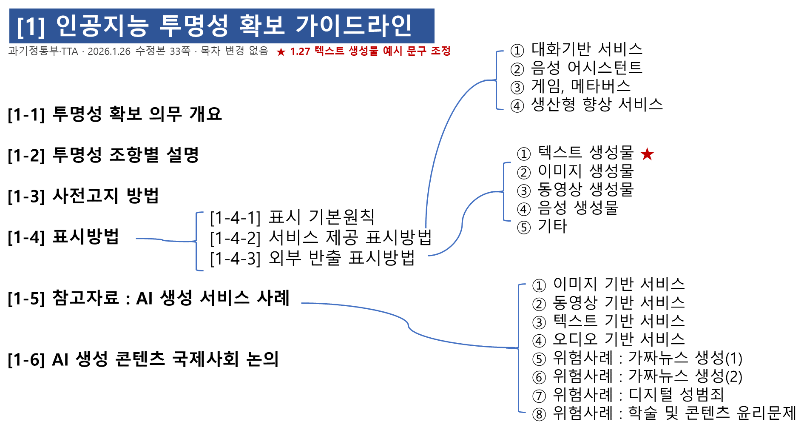
건국대학교 공학대학원 · AI전공
1 · 투명성
2 · 안전성
3 · 고영향판단
4 · 사업자책무
5 · 영향평가
6 · 개인정보
(1) 인공지능 투명성 확보 가이드라인
과기정통부·한국정보통신기술협회(TTA) · 2026.1.26 수정본 33쪽 — 목차도: 1학기 PPT를 최신판 기준으로 수정(★·빨간 글씨 = 변경) · 근거 AI기본법 제31조(고지·표시 의무)
서비스 유형별 표시 예시가 중심인 가이드라인은 새 유형(에이전트·AR) 앞에서 얼마나 유효한가?
(예시는 한계가 있음 — 새 유형은 '이용자가 AI임을 인식할 수 있는가'라는 원칙으로 유추 적용하고, 사례가 쌓이면 개정으로 예시를 추가해야 함)
투명성 가이드라인 예시들을 실제 국내 서비스 화면과 대조해 '표시 이행률'을 조사해 보는 실태 연구
7/96

Slide 8
건국대학교 공학대학원 · AI전공
1 · 투명성
2 · 안전성
3 · 고영향판단
4 · 사업자책무
5 · 영향평가
6 · 개인정보
(1-1) 투명성 확보 의무 3구성
AI기본법 제31조 — 고지·표시 의무
가이드라인이 밝힌 취지
(1) 사전 고지: AI를 쓰고 있다는 사실(①항)
해당 인공지능에 기반하여 운용된다는 사실을 이용자에게 사전에 고지
이용자가 AI 이용·생성 사실을 명확히 인식
① AI 기반 제품·서비스를 쓰고 있다는 사실과 ② 결과물이 AI 생성물이라는 사실을 이용자가 둘 다 알 수 있게
(2) 결과물 표시: AI가 만들었다는 사실(②항)
그 결과물이 생성형 인공지능에 의하여 생성되었다는 사실을 표시하여야 한다.
정보 이용 과정의 혼동과 오인 방지
AI 답변·생성물을 사람이 만든 것으로 착각해 그대로 믿거나 퍼뜨리는 상황을 막는다
(3) 딥페이크: 진짜 같은 가짜라는 사실(③항)
실제와 구분하기 어려운 가상의 음향, 이미지 또는 영상 등의 결과물
사회적 신뢰 제고를 위한 제도적 장치
개별 이용자 보호를 넘어, AI 생성물이 섞여 있는 정보 환경 전체의 신뢰를 지키는 공적 장치
④항: 방법·예외는 AI기본법 시행령 제23조로 위임
사전고지, 표시, 고지 또는 표시의 방법 및 그 예외 등 … 대통령령으로 정한다.
제재: 고지 위반 과태료 3천만원(AI기본법 제43조①)
제31조제1항을 위반하여 고지를 이행하지 아니한 자 — 3천만원 이하의 과태료
'AI가 만들었다'는 표시가 오히려 정확한 정보까지 불신하게 만드는 역효과는 실증적으로 확인되는가?
(일부 실험 연구에서 확인됨 — 참인 정보에도 'AI 생성' 라벨만 붙으면 신뢰가 떨어지는 경향이 보고됨, 그래서 '생성 사실'만 중립적으로 알리는 문구 설계가 관건)
AI기본법 제31조① 고지는 과태료, ②③ 표시는 시정명령 — 제재 강도의 차이는 위험의 크기에 맞는가?
(표시 위반도 시정명령(AI기본법 제40조③)을 따르지 않으면 과태료(제43조①3호)로 이어지는 2단계 구조 — 딥페이크 피해의 즉시성을 고려하면 재검토 여지가 있음)
8/96

Slide 9
건국대학교 공학대학원 · AI전공
1 · 투명성
2 · 안전성
3 · 고영향판단
4 · 사업자책무
5 · 영향평가
6 · 개인정보
(1-2) 의무 대상
인공지능사업자의 구분
적용 범위의 경계
AI개발사업자: AI를 개발하여 제공하는 자
AI 제품·서비스에 쓰이는 AI를 개발해 제공하는 자 — 가이드라인 예: 하이퍼클로바의 네이버, ChatGPT의 OpenAI
의무는 이용자에게 최종 제공하는 사업자에게
예: 개발사 A의 파운데이션 모델 API로 B사가 서비스를 내면 투명성 의무는 B사에게(가이드라인 예시)
개발: 성능에 중대한 영향을 줄 수정·개량 포함
직접 개발뿐 아니라 성능에 중대한 영향을 줄 정도로 수정·변경·개량한 경우도 '개발'
파운데이션 모델 개발자도 직접 제공하면 의무
개발과 이용자 대상 서비스를 겸하는 경우 — 모델 개발사가 자기 앱·웹으로 직접 서비스하면 직접 의무가 생긴다
AI이용사업자: 받은 AI로 제품·서비스 제공
개발사에서 직접 받든 다른 이용사업자를 거쳐 받든 포함 — 예: 기반모델로 작문 서비스를 하는 뤼튼
해외 사업자도 국민에게 영향을 미치면 적용
AI기본법 제4조① — 국외에서 이루어진 행위라도 국내 시장 또는 이용자에게 영향을 미치면 적용
제공: 유상뿐 아니라 무상·오픈소스도 포함
개발사업자의 '제공'은 공공서비스·오픈소스 같은 무상 제공 포함 / 이용사업자는 이용자에게 제공하는 행위가 반드시 있어야 함
제외: 결과물을 자기 서비스에 활용만 하는 자
예: AI로 만든 CG를 영화에 넣은 영화제작자, Sora로 영상을 만들어 올리는 유튜버 — AI기본법상 '이용자'
API로 모델만 공급하는 개발사와 앱을 만든 이용사업자 사이에서 표시 책임의 공백은 어디에 생기는가?
(의무는 이용자에게 최종 제공하는 앱 사업자에게 있음 — 공백은 표시에 필요한 기술(워터마크·메타데이터)을 개발사가 제공하지 않을 때 생기므로 계약으로 지원 범위를 정해야 함)
생성형 AI로 만든 광고를 게시한 기업은 '사업자'가 아니라는 해석은 딥페이크 광고 규제와 어떻게 충돌하는가?
(결과물을 자기 업무에 활용만 하는 자는 AI기본법상 사업자가 아니어서 표시 의무 공백이 생김 — 딥페이크 광고는 표시광고법 등 개별법으로 메워야 하는 구조)
9/96

Slide 10
건국대학교 공학대학원 · AI전공
1 · 투명성
2 · 안전성
3 · 고영향판단
4 · 사업자책무
5 · 영향평가
6 · 개인정보
(1-3) 사전 고지(1/2)
AI기본법 시행령 제23조① 고지 방법
가이드라인 예시
1호: 제품 직접 기재, 계약서·설명서·약관
제품등에 직접 기재하거나 계약서, 사용 설명서, 이용약관 등에 기재
약관·계약서: 가입 절차에 생성형·고영향 AI 명시
이용약관·서비스 가입 절차·계약서에 생성형 AI 또는 고영향 AI 활용을 명시 — 원문 예시: 스캐터랩 제타 동의 화면(11쪽)
2호: 이용자의 화면 또는 단말기에 표시
앱·웹 화면이나 단말기에 띄우는 방식 — 원문 예시: 카카오 타임톡 대화방 안내 문구(11쪽)
화면 표시: 앱·S/W 화면에 AI 활용 사실 명시
S/W·모바일 앱으로 서비스를 제공할 때 화면에 생성형·고영향 AI 활용 사실을 명시
3호: 제공 장소에 인식하기 쉽게 게시
제품등을 제공하는 장소(해당 장소와 합리적으로 관련된 범위의 장소를 포함한다)에 인식하기 쉬운 방법으로 게시
장소 게시: 오프라인은 이용 전 인식 가능한 곳
오프라인 서비스는 이용 전에 충분히 인식할 수 있는 관련 장소에 게시
취지: 이용자가 주의를 기울일 수 있도록
고지는 결과물이 아니라 '제품·서비스'에 관한 의무 — 생성 결과물 표시(제31조②)와는 별개
4호: 그 밖에 장관이 인정하는 방법
그 밖에 제품등의 특성을 고려하여 과학기술정보통신부장관이 인정하는 방법
약관 속 한 줄의 고지는 실제로 이용자에게 '인식'되는가 — 고지 방식별 인지율 비교 실험
키오스크·전화 상담처럼 화면이 작거나 없는 서비스의 '유효한 고지' 기준은 무엇인가?
(통화 시작 시 음성 안내, 키오스크 화면·현장 게시(AI기본법 시행령 제23조①2·3호) 활용 — 주 이용자(고령자 등)가 실제로 인식할 수 있는지가 유효성의 기준)
10/96

Slide 11
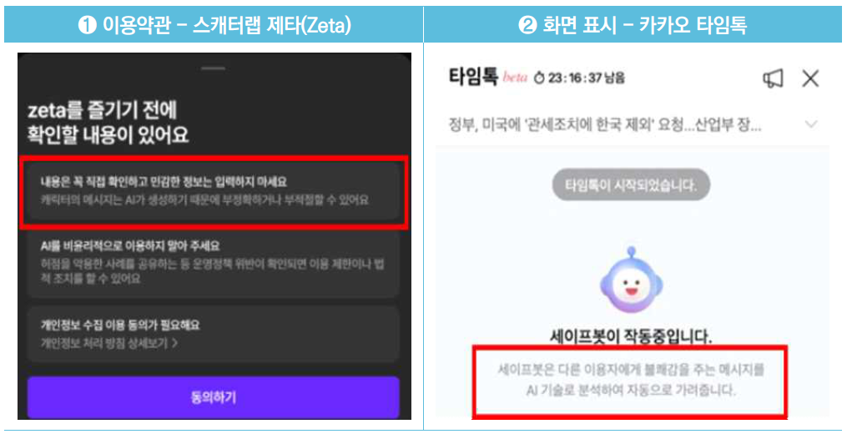
건국대학교 공학대학원 · AI전공
1 · 투명성
2 · 안전성
3 · 고영향판단
4 · 사업자책무
5 · 영향평가
6 · 개인정보
(1-3) 사전 고지 — 원문 예시(2/2)
원문 예시 : ① 스캐터랩 제타는 이용 전 동의 화면에 'AI가 생성한 메시지라 부정확·부적절할 수 있다'는 안내를 넣어 약관 단계에서 고지(시행령 제23조①1호),
② 카카오 타임톡은 대화방 화면에 'AI 기술로 분석해 불쾌한 메시지를 자동으로 가린다'는 문구를 띄워 화면 표시로 고지(2호)
출처: 과기정통부·TTA 「인공지능 투명성 확보 가이드라인」(2026.1.26 수정본) 사전고지 예시 — 이용약관·화면 표시
가입 화면의 고지와 서비스 첫 화면의 고지 중 어느 쪽이 이용자의 인식을 실제로 바꾸는가?
(이용 직전에 보이는 첫 화면 쪽이 유리할 것으로 예상됨 — 가입 시 약관은 대부분 읽지 않고 넘기기 때문, 다만 두 방식의 인지율 차이는 실험으로 검증할 연구 주제)
같은 서비스의 모바일·PC·음성 채널별 고지 일관성을 점검하는 실태 조사
11/96

Slide 12
건국대학교 공학대학원 · AI전공
1 · 투명성
2 · 안전성
3 · 고영향판단
4 · 사업자책무
5 · 영향평가
6 · 개인정보
(1-4) 표시와 딥페이크 고지
사람이 보는 표시와 기계가 읽는 표시 — 딥페이크에는 사람이 보는 표시만
생성물 표시 — AI기본법 시행령 제23조②
딥페이크 — AI기본법 제31조③
1호: 사람이 인식할 수 있는 방법
대상: 실제와 구분하기 어려운 음향·이미지·영상
실제와 구분하기 어려운 가상의 음향, 이미지 또는 영상 등의 결과물 … 이용자가 명확하게 인식할 수 있는 방식으로 고지 또는 표시
2호: 기계가 판독할 수 있는 방법
기계판독: 1회 이상 안내 문구·음성 제공
그 결과물이 생성형 인공지능에 의하여 생성되었다는 사실을 1회 이상 안내 문구ㆍ음성 등으로 제공해야 한다.
텍스트는 딥페이크에 해당하지 않음
AI기본법 시행령 제23조③: 쉽게 확인, 주 이용자 연령 고려
시각, 청각 등을 통하거나 소프트웨어 등을 이용하여 쉽게 내용을 확인 … 주된 이용자의 나이, 신체적ㆍ사회적 조건 등을 고려
중간 생성물마다 표시할 의무는 없음
예술적·창의적 표현물: 향유를 해치지 않게 완화
예술적ㆍ창의적 표현물에 해당하거나 그 일부를 구성하는 경우에는 전시 또는 향유 등을 저해하지 아니하는 방식으로 고지 또는 표시할 수 있다.
왜 딥페이크에는 사람이 보는 표시만? 기계 표시를 금지한 것이 아니라, 외부로 반출할 때 그것만으로는 부족하다는 뜻
보호 대상이 다르다: 기계 표시의 '안내 문구 1회'는 생성한 이용자에게만 닿는다 — 딥페이크 피해는 전달받아 보는 제3자(대중·합성된 당사자)에게 생긴다
표시가 쉽게 사라진다: 캡처·재인코딩·SNS 업로드 과정에서 메타데이터·워터마크가 지워지기 쉽다 — 그래서 다운로드·공유 등 외부 반출에 적용
보는 순간 알 수 없다: 워터마크는 검출 소프트웨어가 있어야 읽힌다 — AI기본법 제31조③은 '이용자가 명확하게 인식할 수 있는 방식'을 요구
텍스트를 딥페이크에서 뺀 판단은 AI가 쓴 가짜 기사·리뷰 확산을 막기에 충분한가?
(불충분 — 텍스트도 AI기본법 제31조② 생성물 표시 대상이지만, 복사·반출 뒤 유통되는 가짜 기사·리뷰는 표시가 사라지므로 플랫폼 탐지·표시광고법 등 별도 대응이 필요)
보이지 않는 워터마크는 캡처·재인코딩 한 번에 사라진다 — 기계판독 표시의 견고성 평가 연구
12/96

Slide 13
건국대학교 공학대학원 · AI전공
1 · 투명성
2 · 안전성
3 · 고영향판단
4 · 사업자책무
5 · 영향평가
6 · 개인정보
(1-5) 표시 기본원칙 — 표시 방법과 딥페이크
원칙 1 · 표시 방법
원칙 2 · 딥페이크
서비스 내: UI 등 이용 환경을 통한 표시 가능
제품·서비스를 직접 쓰는 이용자에게는 결과물 자체 대신 UI·플랫폼 화면 표시로 알릴 수 있다
사업자가 결과물의 딥페이크 해당 여부 판단
이용자 입력·조작에 따라 실제와 구분하기 어려운 결과물이 나올 수 있는 서비스는 사업자가 먼저 해당 여부를 판단
외부 반출: 다운로드·공유 시 결과물 내 표시
서비스 안에서 UI에 표시했더라도 다운로드·공유 기능이 있으면 결과물 안에도 표시해야 한다
판단·통제할 수 없으면 딥페이크 기준 적용
판단·통제가 불가능하면 보수적으로 딥페이크 기준(사람이 직관적으로 인식하는 표시)을 적용
다중 유형: 텍스트·이미지 등 유형별 방법 적용
텍스트·이미지를 모두 내는 범용 AI는 결과물 형식마다(17~18쪽 5가지) 맞는 방법을 각각 적용
예: 풍경·캐릭터 + 실제 인물 유사 이미지 가능
풍경·캐릭터뿐 아니라 실제 인물과 비슷한 이미지도 생성될 수 있는 이미지 생성 서비스 → 딥페이크 기준 대상
제외: 생성 기능 없이 자르기 등 단순 편집
같은 서비스 안이라도 생성형 AI 기능 없이 이미지 자르기 같은 일반 편집만 쓴 결과물은 표시 대상 아님
AI기본법 시행령 제23조④ 예외: 사실 명백·내부 업무용
활용한 사실이 명백한 경우(1호), 내부 업무 용도로만 사용되는 경우(2호)
'판단할 수 없으면 딥페이크로 본다'는 보수적 기본값이 생성형 이미지 서비스 시장에 미치는 비용은?
(표시 강화에 따른 UX 저하·워터마크 처리 비용이 생김 — 동시에 '판단할 수 있으면 완화'되므로 딥페이크 판단 도구를 개발할 유인도 생김)
'AI 활용 사실이 명백한 경우' 예외는 서비스명에 'AI'만 붙이면 충족되는가?
(이름만으로는 부족 — 화면 문구·결과물 표시 등을 종합해 이용자가 AI 생성물임을 명확히 알 수 있는 맥락이어야 함(AI기본법 시행령 제23조④1호))
13/96

Slide 14
건국대학교 공학대학원 · AI전공
1 · 투명성
2 · 안전성
3 · 고영향판단
4 · 사업자책무
5 · 영향평가
6 · 개인정보
(1-6) 서비스 안에서의 표시(1/3)
결과물이 서비스 이용 환경 안에서만 표현될 때, 반출 기능이 있으면 결과물에도 표시
예시 유형 | 적용 대상 | 서비스 예시 | 표시 방법
대화형 | 챗봇·대화창 등 지속적 상호작용 | ChatGPT, 제미나이, 클로바X | 초기 안내 또는 지속 로고(반복 불필요), 공간 부족 시 툴팁
음성 어시스턴트 | 음성 대화 기반 서비스 | Siri, Google 어시스턴트, NUGU | 이용 전 음성·화면 안내, 호출형은 반복 불필요, 실물은 겉면 표시
게임·메타버스 | AI가 구성요소로 상호작용하는 게임 | 인조이, 마인크래프트 등 | AI 캐릭터·NPC명에 표시 또는 초기 대화 시 안내
생산성 도구 | 문서 작성 보조 AI | Copilot, Gemini in Workspace | 화면 로고·이용 전 안내, 개별 결과물 표시 불필요(저장 시 반출 기준)
14/96

Slide 15
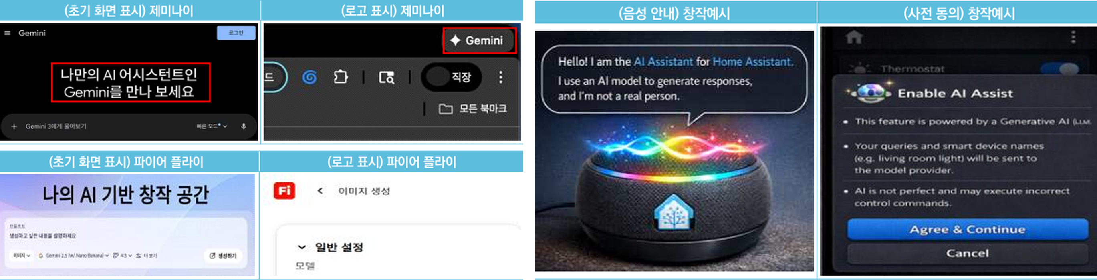
건국대학교 공학대학원 · AI전공
1 · 투명성
2 · 안전성
3 · 고영향판단
4 · 사업자책무
5 · 영향평가
6 · 개인정보
(1-6) 대화형·음성 서비스 표시 예시(2/3)
원문 예시 : 제미나이·파이어플라이는 첫 화면 문구('나만의 AI 어시스턴트', 'AI 기반 창작 공간')와 화면 상단 로고로 AI 이용을 알리고, 음성 어시스턴트 창작 예시는 'AI 모델이 답하며 실제 사람이 아니다'라는 시작 안내와 기능 사용 전 동의 화면으로 고지
출처: 같은 가이드라인 서비스 제공 표시방법 예시 — 대화형(초기 화면 표시·로고 표시), 음성 어시스턴트(음성 안내·사전 동의)
한 번의 초기 안내로 충분하다는 기준은 장시간 대화에서 AI임을 잊는 현상을 고려한 것인가?
(직접 고려하지는 않음 — 원문은 초기 화면 표시와 '로고 표시'를 선택지로 두므로, 장시간 대화형 서비스는 로고를 계속 노출하는 방식이 보완책)
음성 비서의 "AI 고지" 문구 길이·위치가 이용자 신뢰에 미치는 영향 실험
15/96

Slide 16
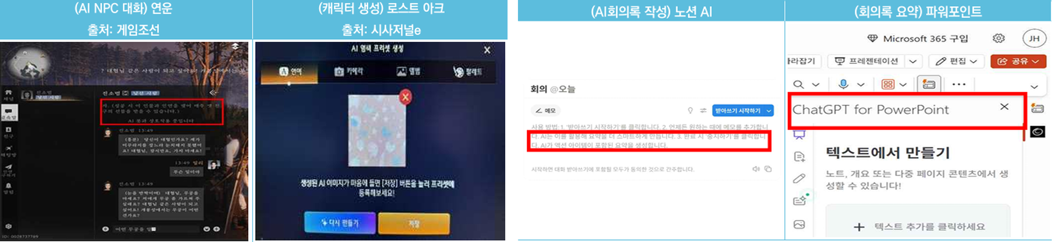
건국대학교 공학대학원 · AI전공
1 · 투명성
2 · 안전성
3 · 고영향판단
4 · 사업자책무
5 · 영향평가
6 · 개인정보
(1-6) 게임·생산성 도구 표시 예시(3/3)
원문 예시 : 게임 '연운'은 AI NPC 대화창에, '로스트아크'는 AI 캐릭터(외형) 생성 화면에 AI 생성 사실을 안내하고, 생산성 도구인 노션 AI 회의록은 'AI가 요약을 생성한다'는 안내를, 파워포인트는 'ChatGPT for PowerPoint' 기능명으로 AI 활용을 드러냄
출처: 같은 가이드라인 — 게임(AI NPC 대화 안내, 캐릭터 생성), 생산성 도구(AI 회의록·문서 작성 보조)
AI NPC가 사람 플레이어처럼 행동하는 게임에서 표시 의무는 몰입감과 어떻게 조화될 수 있는가?
(NPC 이름 옆 AI 표시·첫 대화 안내처럼 몰입을 해치지 않는 최소 표시를 허용 — 게임 속 표현은 예술적·창의적 표현물로 볼 여지도 있어 완화된 방식이 가능)
업무용 생산성 도구에서 AI가 작성한 부분과 사람이 쓴 부분의 구분 표시 필요성 연구
16/96

Slide 17
건국대학교 공학대학원 · AI전공
1 · 투명성
2 · 안전성
3 · 고영향판단
4 · 사업자책무
5 · 영향평가
6 · 개인정보
(1-7) 반출 표시(1/2)
다운로드·공유로 반출되는 결과물에 비가시적 표시(사람 눈에는 보이지 않고 기계가 읽는 워터마크·메타데이터)를 쓰면 다운로드 시 1회 이상 안내
결과물 | 서비스 예시 | 사람이 인식하는 방법 | 기계가 판독하는 방법
텍스트 | ChatGPT, Claude 등 | 문서 머리말, 코드는 주석·.md 파일(실행 영향 없게) | 파일 메타데이터(클립보드 복사는 제외)
이미지 | 미드저니, DALL·E 등 | 이미지 내 로고 등 가시적 표시 | 디지털 워터마크·메타데이터
동영상 | Sora, Runway 등 | 화면 일부 로고, 영상 시작부 안내 | 디지털 워터마크·메타데이터
음성 | Suno 등 | 재생 초기 'AI가 생성한 음성입니다' 멘트 | 음성 워터마크·메타데이터
기타 | Canva, Gamma 등 | 문서 머리말, 첫 슬라이드 일부 영역 | 작성자 등 메타데이터 영역
17/96

Slide 18
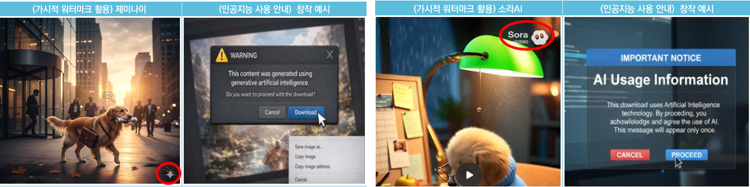
건국대학교 공학대학원 · AI전공
1 · 투명성
2 · 안전성
3 · 고영향판단
4 · 사업자책무
5 · 영향평가
6 · 개인정보
(1-7) 외부 반출 표시 — 이미지·영상(2/2)
원문 예시 : 제미나이는 생성 이미지 오른쪽 아래 별 모양 워터마크를, 소라AI는 영상 위 'Sora' 로고를 넣는 가시적 표시 사례 — 창작 예시 두 장은 다운로드 직전에 'AI로 생성된 콘텐츠'임을 1회 안내하고 계속할지 묻는 팝업
출처: 같은 가이드라인 외부 반출 표시방법 예시 — 가시적 워터마크와 다운로드 시 1회 안내(이미지·동영상)
화면 구석의 작은 워터마크는 잘라내기 한 번으로 사라진다 — 가시적 표시의 실효성은 얼마인가?
(단독으로는 낮음 — 잘라내기·재인코딩에 약하므로 비가시적 워터마크·메타데이터(C2PA 등)와 함께 쓰는 다층 표시가 필요)
다운로드 시 1회 안내 팝업을 이용자가 실제로 읽는지 측정하는 사용성 연구
18/96

Slide 19
건국대학교 공학대학원 · AI전공
1 · 투명성
2 · 안전성
3 · 고영향판단
4 · 사업자책무
5 · 영향평가
6 · 개인정보
(1-8) 일반 생성물 · 딥페이크 · 예술 표현물
같은 이미지라도 '실제와 구분하기 어려운가'와 '예술 표현물인가'에 따라 표시 강도가 달라진다
구분 | 정의 | 표시 방법
일반 생성물 | 실제와 구분하기 어려운 수준이 아닌 AI 생성물(딥페이크와 구분하려 새로 정의) | 결과물 내 로고 등 사람이 인식하는 방법 또는 기계판독 방법(+1회 안내)
딥페이크 생성물 | 실제와 구분하기 어려운 가상의 음향·이미지·영상 | 사람이 직관적으로 인식하는 방법만 — 인물 합성 등 오인·피해 우려 시 명확히
예술적·창의적 표현물 | 미술·영화·문학·사진·만화·게임·애니메이션 등 | 전시·향유를 해치지 않는 완화된 방법(시간차 표시, 비가시적 표시 등)
19/96

Slide 20
건국대학교 공학대학원 · AI전공
1 · 투명성
2 · 안전성
3 · 고영향판단
4 · 사업자책무
5 · 영향평가
6 · 개인정보
(1-9) 위험 사례(1/2)
허위정보
성범죄와 학술 윤리
펜타곤 폭발 가짜 사진(2023.5) → 국방부 청사 근처 폭발 사진이 트위터에서 언론까지 퍼짐, 당국이 부인하고 AI 생성물임을 공개
AI 아동 성착취물 제작(2023.4) → 생성형 AI에 '나체'·'어린이' 등을 입력해 성착취물 360개를 만든 사건
증시 충격 → 유포 직후 S&P500이 한때 0.3% 하락, 안전자산인 미 국채·금값도 잠시 상승
법원 판결 → 아동·청소년성보호법 위반 징역 2년 6개월, 가상 이미지라도 아동으로 명백히 인식되면 처벌
선거 딥페이크(2023.3) → 미드저니로 후보(트럼프)가 체포·투옥되는 장면을 만들어 SNS에 유포, 지지층 공략용 합성 사진도 등장
ChatGPT 공동저자 논문(2023.1) → 네이처 발표 기준 최소 4편의 연구논문에 ChatGPT가 공동 저자로 등록돼 과학계 반발
가짜뉴스 인식 조사 → 가짜뉴스를 겪어 봤다 43.3%, AI 발달로 피해가 심화될 것이다 84.2% 동의
네이처 등 주요 저널 → AI는 책임을 질 수 없어 저자로 인정 불가, 활용 사실은 본문(방법 등)에 밝히도록 요구
표시 의무는 악의적 생성자가 아닌 '정직한 사업자'만 구속한다 — 탐지 기술과 표시 의무의 역할 분담은?
(표시는 정상 유통되는 콘텐츠의 기본값 — 표시를 지우는 악의적 생성물은 탐지 기술(워터마크 검출)과 처벌법(성폭력처벌법·공직선거법 등)으로 대응하는 역할 분담)
딥페이크 피해 구제에서 표시 의무 위반 사실이 손해배상 책임 판단에 어떤 영향을 주는가?
(표시 의무 위반 사실은 과실·위법성 판단의 근거가 될 수 있음 — 다만 손해와의 인과관계(표시가 있었다면 피해가 없었는가)는 피해자가 별도로 입증해야 함)
20/96

Slide 21
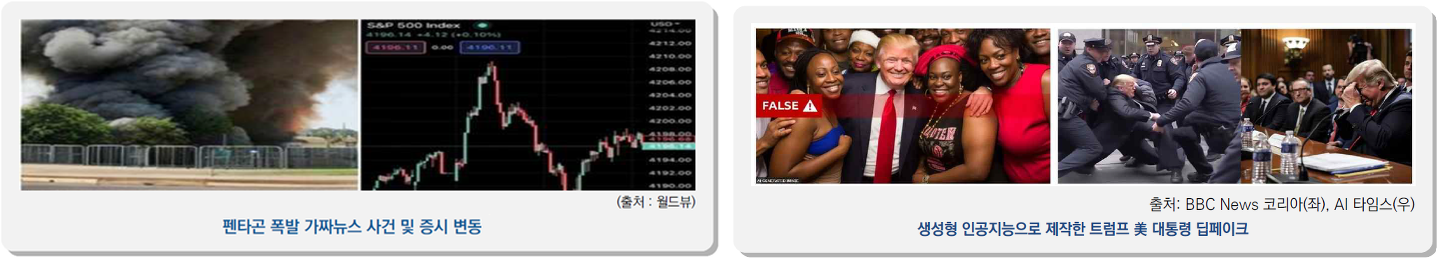
건국대학교 공학대학원 · AI전공
1 · 투명성
2 · 안전성
3 · 고영향판단
4 · 사업자책무
5 · 영향평가
6 · 개인정보
(1-9) 위험 사례 — 원문 사진(2/2)
펜타곤 폭발 가짜 사진(2023.5) : 국방부 청사 근처에서 검은 연기가 치솟는 사진이 트위터에서 언론까지 퍼짐 — 국방부·소방당국이 '폭발은 없었다'며 AI 생성물임을 밝혔지만, 그사이 S&P500이 한때 0.3% 하락하고 미 국채·금값이 잠시 올랐다
트럼프 美 대통령 딥페이크(2023~) : 지지자들은 흑인 유권자들이 후보를 지지하는 듯한 사진(좌)을 AI로 만들어 공유했고, 반대편에서는 미드저니로 후보가 체포·투옥되는 장면(우)을 만들어 소셜미디어에 게시 — 실제 사진처럼 보여 빠르게 확산
출처: 같은 가이드라인 참고자료 — 펜타곤 폭발 가짜 사진과 S&P500 변동, 생성형 AI로 제작된 선거 딥페이크 사례
허위 이미지가 시장을 흔든 사례에서 표시 의무가 있었다면 피해를 막을 수 있었는가?
(제한적 — 생성자가 표시를 지우거나 해외 서비스를 쓰면 무력하고, 펜타곤 사진도 SNS에서 순식간에 퍼졌으므로 플랫폼 탐지·신속 정정이 함께 필요)
선거 딥페이크 대응을 위한 AI기본법 표시 의무와 공직선거법 규제의 역할 분담 분석
21/96

Slide 22
건국대학교 공학대학원 · AI전공
1 · 투명성
2 · 안전성
3 · 고영향판단
4 · 사업자책무
5 · 영향평가
6 · 개인정보
(1-10) 국제 논의와 콘텐츠 출처 표준
워터마크는 한 나라만으로는 작동하지 않는다 — 상호운용 표준이 관건
국제 합의
비교와 쟁점
서울 AI 정상회의(2024.5): 프런티어 AI 안전 서약
5.21 정상 세션에서 '서울 선언' 채택, 16개 프런티어 AI 기업이 위험 임계치 공개·통제 불가 시 개발 중단 등을 서약
EU AI Act 제50조: 기계판독 표시 의무
생성형 AI 제공자는 결과물을 기계판독·탐지 가능한 형식으로 표시(②), 딥페이크 배포자는 조작 사실을 공개(④) — 2026.8.2부터 적용
서울 AI 기업 서약(5.22, 14개사): 콘텐츠 식별·표준 협력
삼성·네이버·카카오·SKT·KT·LG·구글·MS·오픈AI·앤스로픽 등 — 워터마크 등 AI 생성 콘텐츠 식별 조치와 국제표준 개발 협력 약속
C2PA 등 콘텐츠 출처 표준과의 정합성
어도비·MS·인텔·BBC 등이 만든 출처 표준(2021) — 생성·편집 이력을 전자서명된 '콘텐츠 자격증명'으로 파일에 붙임, 워터마크와 병행 추세
히로시마 AI 프로세스(2023.10): 워터마크 권고
G7 첨단 AI 개발자 국제 행동강령 11개 항 중 7항 — 기술적으로 가능하면 워터마크 등 콘텐츠 인증·출처 확인 체계를 개발·도입
AI기본법 시행령 제23조②: 사람 인식·기계판독 중 선택
한국은 둘 중 선택 — 기계판독만 택하면 안내 문구 1회로 보완. EU는 기계판독 표시가 기본이라 사람용 표시만 한 결과물은 EU 기준에 못 미칠 수 있음
뮌헨안보회의(2024.2): 선거 딥페이크 대응 협약
'2024 선거 AI 기만적 사용 방지 기술협약' — 20개 빅테크가 선거 딥페이크 탐지·출처 표시·위험 평가에 공동 대응(자율 협약, 구속력 없음)
플랫폼 업로드 시 메타데이터 삭제 문제
SNS·메신저는 용량 절감·개인정보 보호를 위해 업로드 시 메타데이터를 지우는 경우가 많음 — 출처 정보 보존을 플랫폼 의무로 둘지가 쟁점
국내 기계판독 표시가 C2PA 같은 국제 표준과 호환되지 않을 경우의 이슈?
(해외 플랫폼이 판독하지 못하는 국내 고유 방식은 업로드 순간 무력화되므로 C2PA 등 국제 표준 채택과 국가 간 상호인정이 관건)
EU AI Act 제50조와 한국 AI기본법 제31조②의 표시 의무를 비교해 '한 번 표시로 양국 준수'가 가능한지 분석
22/96

Slide 23
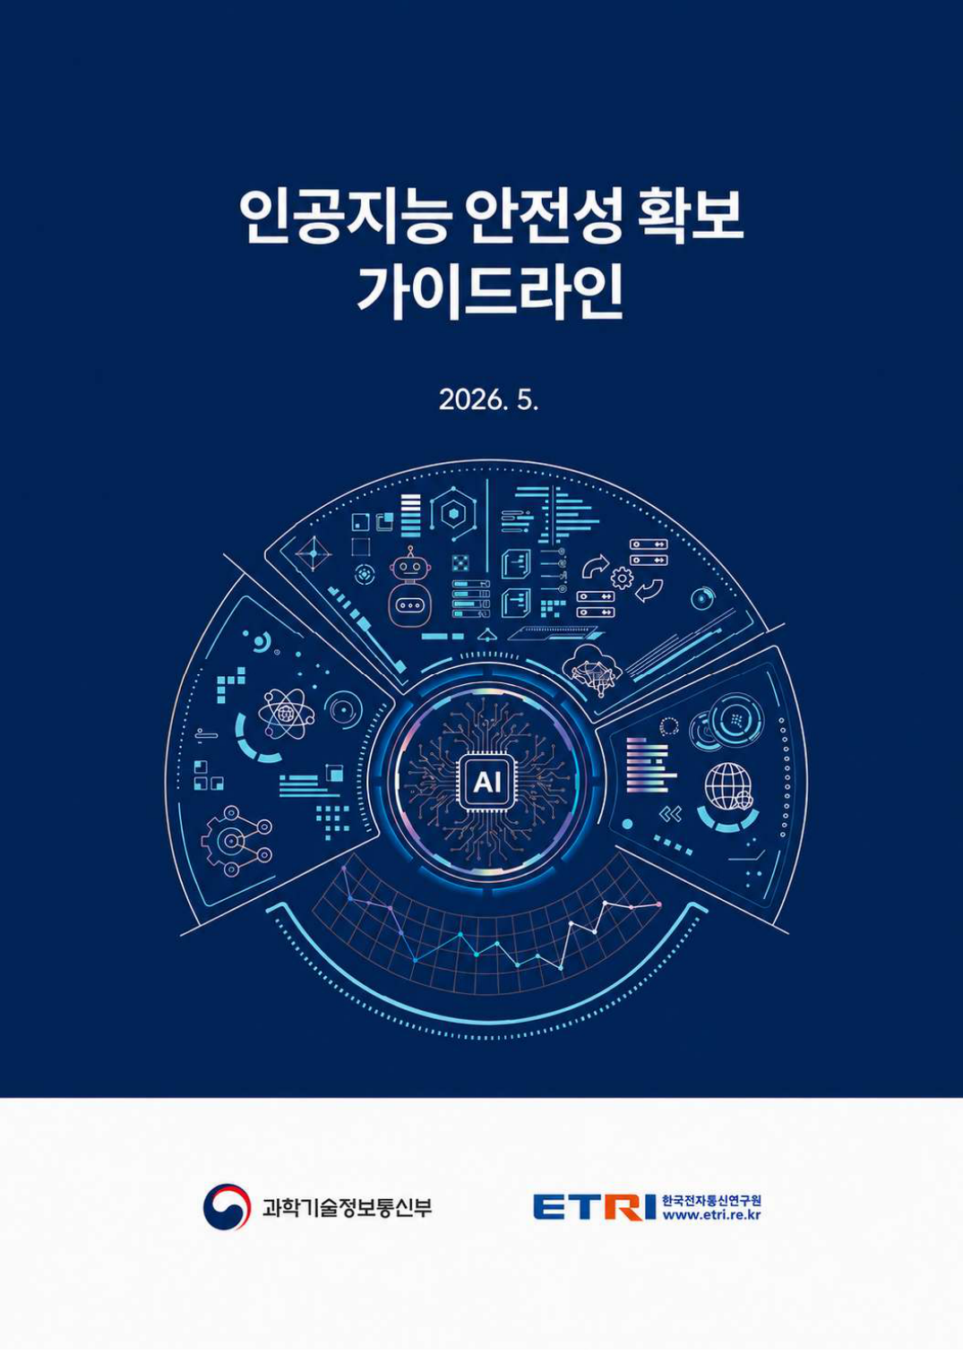
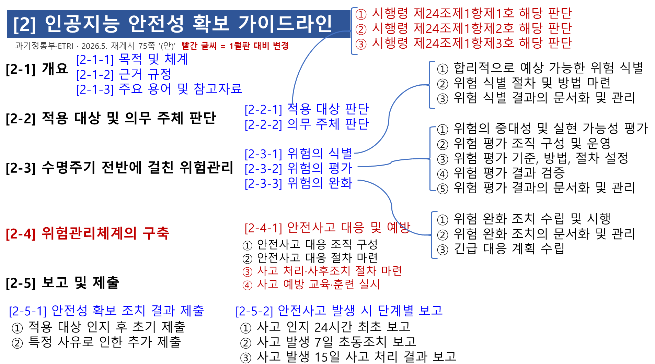
건국대학교 공학대학원 · AI전공
1 · 투명성
2 · 안전성
3 · 고영향판단
4 · 사업자책무
5 · 영향평가
6 · 개인정보
(2) 인공지능 안전성 확보 가이드라인
과기정통부·한국전자통신연구원(ETRI) · 2026.5. 재게시 75쪽 '(안)' — 목차도: 1학기 PPT를 최신판 기준으로 수정(★·빨간 글씨 = 변경) · 근거 AI기본법 제32조
대상 기업이 극소수일 수 있는 의무에 75쪽 가이드라인 — 이 문서의 실질적 수범자는 누구인가?
(극소수 프런티어 개발사가 직접 수범자 — 실제로는 이를 참고하는 평가기관·자율 준수 기업, 그리고 고시 제정 과정의 정책 참고자료로 더 널리 쓰임)
고시(안) 제4~8조와 가이드라인 목차를 1:1로 대응시켜 '조문-이행항목 매트릭스'를 만들어 보는 연구
23/96

Slide 24
건국대학교 공학대학원 · AI전공
1 · 투명성
2 · 안전성
3 · 고영향판단
4 · 사업자책무
5 · 영향평가
6 · 개인정보
(2-1) 의무 대상 3요건
AI기본법 시행령 제24조①의 세 요건(연산량·최첨단·중대 영향)을 '모두' 충족해야 의무 대상
AI기본법 시행령 제24조① 3요건
AI기본법 제32조 안전성 확보 의무
(1) 연산량: 학습 누적 10²⁶ FLOPs 이상(1호)
학습에 사용된 누적 연산량이 10의 26승 부동소수점연산 이상일 것
①1호: 수명주기 전반 위험 식별·평가·완화
누적 연산량이 대통령령으로 정하는 기준 이상인 인공지능시스템의 안전성을 확보하기 위하여 … 이행하여야 한다.
(2) 최첨단: 최첨단 AI기술 적용·운영(2호)
… 최첨단의 인공지능기술을 적용하여 구성ㆍ운영되고 있을 것
①2호: 안전사고 모니터링·대응 위험관리체계
인공지능 관련 안전사고를 모니터링하고 대응하는 위험관리체계 구축
(3) 중대 영향: 생명·신체·기본권에 광범위(3호)
인공지능시스템의 위험도가 사람의 생명, 신체의 안전 및 기본권에 광범위하고 중대한 영향을 미칠 우려가 있을 것
②: 이행 결과를 과기정통부장관에게 제출
제1항 각 호에 따른 사항의 이행 결과를 과학기술정보통신부장관에게 제출하여야 한다.
②항: 연산량 산정 방식은 고시로 위임
제1항제1호에 따른 학습에 사용된 누적 연산량의 구체적인 산정 방식은 과학기술정보통신부장관이 정하여 고시한다.
③: 이행 방식은 고시 — 현재 제정(안) 단계
구체적인 이행 방식 및 … 결과 제출 등에 필요한 사항을 정하여 고시하여야 한다.
10²⁶ FLOPs 기준을 넘는 국내 모델이 사실상 없다면, 이 조항은 해외 프런티어 모델 규제로만 작동하는가?
(현재로선 사실상 그렇다 — 국내 모델이 10의 26승 FLOPs를 넘으면 직접 적용되고, 해외 모델은 국내대리인(AI기본법 제36조)을 통해 집행)
EU는 10²⁵, 한국은 10²⁶ — 연산량 임계치 설정의 근거와 국제 정합성 비교 연구
24/96

Slide 25
건국대학교 공학대학원 · AI전공
1 · 투명성
2 · 안전성
3 · 고영향판단
4 · 사업자책무
5 · 영향평가
6 · 개인정보
(2-2) 개정 내용(1/2)
1월판 → 5월판(2026.5.29 게시)
여전히 '(안)'인 이유
분량: 71쪽 → 75쪽, 위험관리 체계는 그대로
식별 → 평가 → 완화 → 위험관리체계 → 결과 제출 구조는 그대로, 고시(안) 전문과 조항 매핑이 더해진 세부 보완
근거 고시: 안전성 확보 의무 이행방법 고시(안)
가이드라인 목차가 이 고시(안) 조문에 1:1로 묶여 있어, 고시가 확정되면 가이드라인도 함께 바뀔 수밖에 없다
고시(안) 제1~9조(목적~재검토) 전문 수록
제3조 적용 대상, 제4조 위험 식별, 제5조 평가, 제6조 완화, 제7조 위험관리체계, 제8조 결과 제출, 제9조 재검토 기한
고시는 아직 발령되지 않음(법제처 미등재)
law.go.kr 행정규칙 '인공지능' 검색 결과 안전성 고시는 없음(2026.10.25 확인) — 발령된 것은 확인절차 고시 1건뿐
목차마다 '관련 조항' 열로 고시(안) 조문 매핑
6쪽 매핑표 — 예: '3-1-2 위험 식별 절차 및 방법 마련' ↔ 고시(안) 제4조제3항, '3-3-3 긴급 대응 계획' ↔ 제6조제5항
표지 문구: 최종본과 달라질 수 있음
이 가이드라인(안)은 … 작성 중인 자료입니다. 따라서 여기에 담긴 내용은 앞으로 공개될 최종본과는 달라질 수 있습니다.
AI기본법 시행령 제24조①1~3호(대상 요건) 인용 정비
1호 누적 연산량 10^26 FLOPs, 2호 최첨단 기술 적용, 3호 광범위·중대한 영향 우려 — 소주제 2-1-1~3에 호수별로 연결
고시(안) 제9조 재검토: 2026.7.1부터 3년마다
2026년 7월 1일 기준으로 매 3년이 되는 시점 … 마다 그 타당성을 검토
법 시행 9개월이 지나도록 고시가 '(안)'에 머문 상태에서 결과 제출 의무를 집행할 수 있는가?
(제출 의무 자체는 AI기본법 제32조②로 유효하지만, 제출 시기·양식을 정할 고시가 없어 위반 판단과 시정명령 집행이 어려움 — 고시 발령이 선결 과제)
수정판이 조용히 교체되는 지금, 가이드라인 판본 관리(버전·변경이력 공개) 표준이 필요하지 않은가?
(필요 — 판본 번호·게시일·변경 대비표 공개가 최소 요건, 그래야 사업자가 '어느 판을 따랐는지'로 신뢰보호를 주장할 수 있음)
25/96

Slide 26
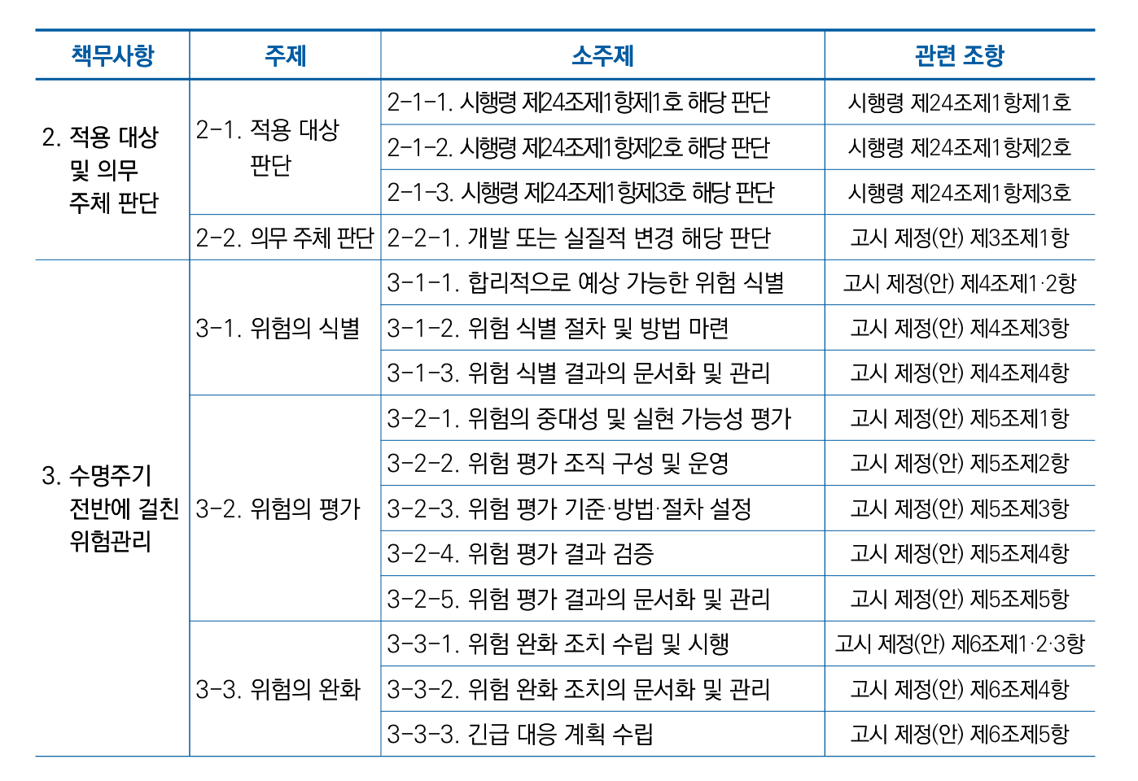
건국대학교 공학대학원 · AI전공
1 · 투명성
2 · 안전성
3 · 고영향판단
4 · 사업자책무
5 · 영향평가
6 · 개인정보
(2-2) 고시(안) 조문 매핑(2/2)
출처: 과기정통부·ETRI 「인공지능 안전성 확보 가이드라인(안)」(2026.5.) 6쪽 — 책무사항·주제·소주제·관련 조항
가이드라인 목차를 고시(안) 조문에 1:1로 묶은 설계는 고시가 바뀌면 가이드라인 전체를 다시 써야 하지 않는가?
('관련 조항' 열만 고치면 되는 구조 — 오히려 고시 조문이 바뀔 때 영향받는 목차를 바로 찾을 수 있어 개정 추적이 쉬워짐)
조문 매핑표를 이용해 사업자의 안전성 확보 이행 점검표를 자동 생성하는 도구 설계
26/96

Slide 27
건국대학교 공학대학원 · AI전공
1 · 투명성
2 · 안전성
3 · 고영향판단
4 · 사업자책무
5 · 영향평가
6 · 개인정보
(2-3) 누적 연산량 산정
사업자가 방식을 자율 선택 — 단, 근거·전제·불확실성 범위를 문서로 남겨 제3자가 검증 가능하게
방식 | 계산식 | 특징
이론적 계산(설계 정보) | C = 파라미터 수 N × 토큰 수 D × 반복 횟수 | 단순·저비용, 설계 정보가 명확할 때 빠름
경험적 계수 | C = 6 × N × D (역전파 고려 계수 6) | 널리 쓰이나 모델마다 계수가 다를 수 있음
GPU 사용량(단일) | C = 장비 성능(FLOPs/s) × 총 사용시간 | 실행 기록만 있으면 정확도 높음
GPU 사용량(다중) | C = 학습시간 × 장비 수 × 최대 FLOPs/s × 평균 가동률 | 가장 실측에 가까움
포함 | 사전학습·사후학습·파인튜닝, MoE 구성 모델, 합성데이터 생성 연산 | 성능에 실질적으로 기여한 모든 학습
제외 | 프로토타입·하이퍼파라미터 탐색·레드팀, 증류 부모·보상 모델 | 성능 발휘 주체가 아닌 보조 연산
27/96

Slide 28
건국대학교 공학대학원 · AI전공
1 · 투명성
2 · 안전성
3 · 고영향판단
4 · 사업자책무
5 · 영향평가
6 · 개인정보
(2-4) '최첨단'과 '광범위·중대'의 판단
절대적 우열이 아니라 동시점 대비 상대적 위치 — 판단 시점은 학습 착수·설계 단계
최첨단 기술 — AI기본법 시행령 제24조①2호
중대 영향 — AI기본법 시행령 제24조①3호
SOTA 지향 설계: 최고 모델을 비교 기준으로
동시점 최고 성능 모델을 비교 기준으로 삼거나, 벤치마크 최고 성능 달성·초과를 목표로 설정한 경우 SOTA 지향 설계로 간주
고려: 사용 목적·오남용 가능성·유사 사고 사례
사용 목적·적용 분야, 합리적으로 예측 가능한 오용·악용, 유사 AI·기존 시스템의 위험 사례를 함께 본다
SOTA급 수단: 최신 구조·대규모 데이터·RLHF
최신 아키텍처, 대규모 파라미터, 대규모·고품질 데이터, 대규모 분산 학습·RLHF·합성 데이터 등을 종합적으로 고려
피해 범위·지속성·회복 가능성·심각성
잠재적 피해의 범위·지속성·회복 가능성과 생명·신체·기본권·공공 안전에 미칠 영향의 심각성
결과 위치: 벤치마크로 최고 수준과 동급·근접
공개 벤치마크·내부 평가로 동시점 최고 수준과 동등·근접한지 — 비공개 모델도 내부 평가로 비교 가능하면 고려
광범위: 특정 개인 아닌 다수·사회 전반
특정 개인·제한된 상황이 아니라 다수 이용자·사회 전반에 중대한 피해 — 여러 맥락에서 반복·연쇄적으로 발생할 가능성
구조 변경·대규모 추가학습 시 재검토
판단은 학습 착수·설계 단계에서 선제적으로 하되, 대규모 추가 학습·구조 변경·활용 범위 확장 시 다시 판단
판단 단위: 모델이 아닌 목적·기능별 '인공지능'
같은 모델이라도 목적·설계·기능 결합·입출력 구조가 다르면 서로 다른 '인공지능'으로 보고 따로 판단
'동시점 SOTA 대비 상대적 위치'라는 기준은 기술이 빠를수록 의무 대상이 줄어드는 역설을 낳지 않는가?
(그런 측면이 있음 — 그래서 상대 기준(최첨단)만 쓰지 않고 절대 기준(10의 26승 FLOPs)·중대 영향 요건을 '모두' 충족하도록 묶어 둠)
같은 모델도 목적·기능 결합에 따라 다른 AI로 본다면, 에이전트형 서비스의 판단 단위는 어떻게 정할 것인가?
(모델이 아닌 '목적·기능별 AI' 단위로 판단 — 에이전트는 수행하는 기능 묶음(예: 결제 대행, 코드 실행)별로 나눠 요건을 따져야 함)
28/96

Slide 29
건국대학교 공학대학원 · AI전공
1 · 투명성
2 · 안전성
3 · 고영향판단
4 · 사업자책무
5 · 영향평가
6 · 개인정보
(2-5) 의무 주체 — 개발과 실질적 변경
적용 대상이 된 '원인 행위'를 한 사업자에게 — 개발사와 변경사가 동시에 질 수도 있다
실질적 변경 — 고시(안) 제3조
가이드라인 시나리오
파라미터 일부(예: 1/3 이상) 또는 전부 재학습
기존 AI의 파라미터 일부(예: 1/3 이상)나 전부를 재학습하거나, 전체 학습량의 상당 부분을 추가 학습해 기능·성능이 크게 바뀐 경우
①: 개발 중 10^25→10²⁶ 초과 → 개발사 A
A사가 10^25 규모로 설계했지만 학습 중 누적 연산량이 10^26을 넘음 → 이행 결과 제출 의무 주체는 개발사 A
고영향 분야용 지속적·체계적 파인튜닝
특정 목적·고영향 분야용으로 지속적·체계적 미세조정을 해 적용 범위나 위험 특성이 실질적으로 바뀐 경우
②: 50% 이상 추가학습해 대출심사에 → 변경사 B
비대상 모델을 들여와 학습량 50% 이상 추가, 신용평가·대출 한도 자동결정에 활용 → 원인 행위를 한 B사가 의무 주체
입출력 구조·추론 방식·의사결정 흐름 변경
입출력 구조·추론 방식·의사결정 흐름이 바뀌어 기능적 성격이 달라진 경우 — 판단 기준은 '사실상 새로운 AI인가'
③: 이미 대상인 AI에 자율실행 추가 → A + B
초기 원인 행위(개발)는 A사라 A사가 계속 의무 주체, 자율 실행·외부 연계로 위험을 키운 B사도 공동 의무 주체가 될 수 있음
자율 실행 시스템·외부 서비스와의 결합
고영향 AI·자율 실행 시스템·외부 서비스와 결합해 위험 수준이나 통제 요건이 중대하게 변동된 경우
복수 관여 시 역할·책임 범위를 문서로 정리
복수 사업자가 관여하면 각자의 역할·책임 범위를 구분하고 사실관계를 문서로 정리해 책임 귀속의 근거로 삼는다
오픈 웨이트 모델을 받아 파인튜닝한 국내 기업은 언제 '실질적 변경자'로서 해외 개발사의 의무를 승계하는가?
(고시(안) 제3조①2호의 '실질적 변경'에 해당할 때 — 해외 개발사의 의무를 승계하는 것이 아니라 변경을 가한 자로서 자기 의무를 짐)
'파라미터 1/3 이상 재학습' 같은 정량 기준은 LoRA 등 경량 미세조정 기법 앞에서 유효한가?
(비율 기준은 LoRA처럼 적은 파라미터로 큰 변화를 주는 기법에 우회될 수 있음 — 그래서 고영향 분야 파인튜닝·구조 변경 같은 기능 기준을 함께 둠)
29/96

Slide 30
건국대학교 공학대학원 · AI전공
1 · 투명성
2 · 안전성
3 · 고영향판단
4 · 사업자책무
5 · 영향평가
6 · 개인정보
(2-6) 4조. 위험 식별(1/2)
합리적으로 예상 가능한 위험을 수명주기 전 과정에서 — 과도한 가정은 제외
무엇을 근거로 식별하나
우선순위와 방법론
과학적 근거: 기술 분석·연구 문헌
고시(안) 취지상 식별 책임은 기술적·과학적 근거로 객관적으로 예측 가능한 범위로 한정
우선: 최근 2년 사례·3개 이상 연구·직접 인과
최근 2년 이내 사례, 3개 이상 연구에서 반복 확인된 위험, 직접 또는 1차 간접 인과관계 — AI 특성·분야에 따라 조정
사례: 과거 사고·공개된 침해·오남용
과거 사고 사례와 공개된 침해·오남용 사례 — 현존 기술 수준을 현저히 벗어난 추상적 가설·과도한 가정은 제외
범위: 기획부터 종료·폐기까지 전 단계
기획·개발·배포·운영·종료 단계마다 위험 성격이 다르다 — 실질적 변경이 있으면 식별을 다시 실시
유사 능력 AI에서 확인된 위험
동일하거나 유사한 능력을 가진 AI에서 이미 확인된 위험은 자사 AI에도 식별 대상
방법론: 주요 1개 이상 포함 총 2개 이상 병행
필수 방법론(관리 후보 위험 목록 또는 위험 분류체계) 1개 이상 + 시나리오 분석·위협 모델링·레드팀 등 선택 방법론
레드팀 테스트·위협 모델링 결과
레드팀 테스트·위협 모델링 등 공격 관점의 점검 결과와 내부·외부 전문가 의견·자문도 근거가 된다
분기별 방법론 적정성 재검토
기술 발전이 빨라 분기별로 방법론 적절성을 재검토하고 필요하면 새 방법론을 추가 — 위험 목록도 분기 1회 이상 갱신
'최근 2년·3개 이상 연구' 기준은 아직 사례가 없는 신종 위험(자기복제·기만)을 체계적으로 놓치지 않는가?
(놓칠 수 있음 — '최근 2년·3개 이상 연구'는 우선순위 기준일 뿐이므로, 사례가 없는 신종 위험은 레드팀·위협 모델링으로 따로 찾아야 함)
레드팀 결과를 위험 식별의 근거로 쓰려면 레드팀 자체의 품질은 누가 어떻게 보증하는가?
(사업자의 레드팀 범위·방법 문서화 + 외부 검증(AI안전연구소·제3자 평가기관) — 레드팀 품질을 인증하는 공인 기준은 아직 없음)
30/96

Slide 31
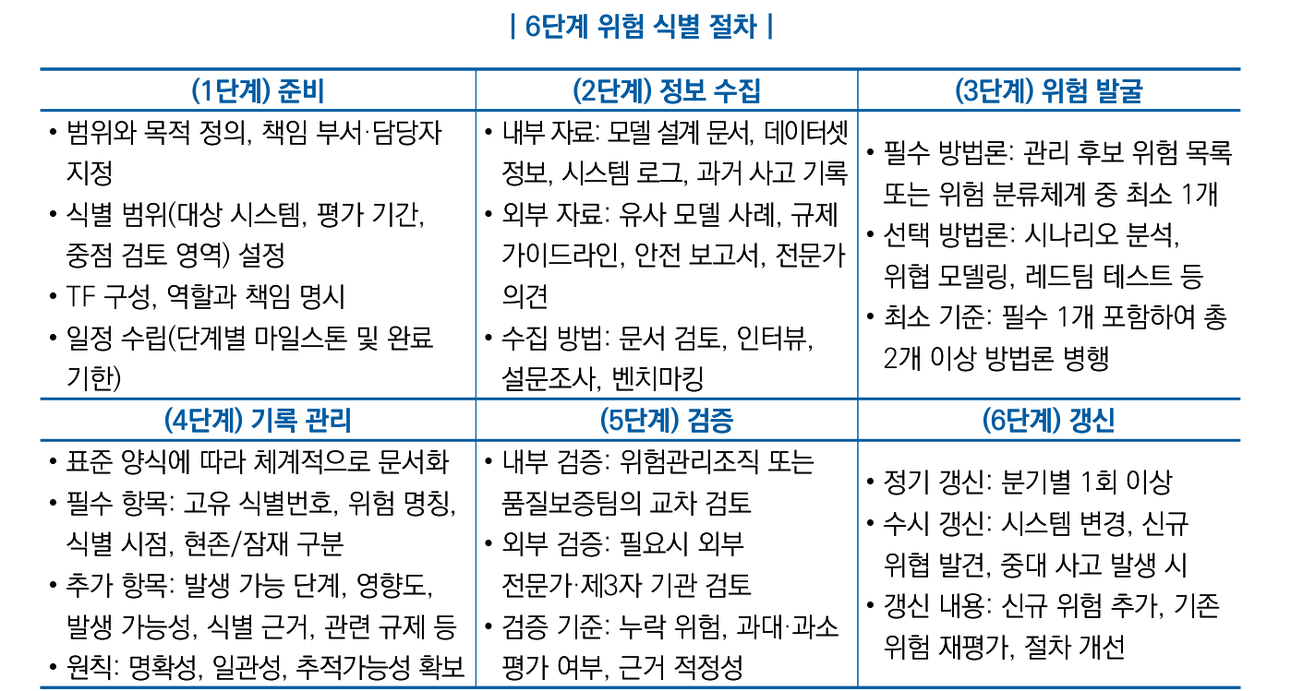
건국대학교 공학대학원 · AI전공
1 · 투명성
2 · 안전성
3 · 고영향판단
4 · 사업자책무
5 · 영향평가
6 · 개인정보
(2-6) 위험 식별 6단계 절차(2/2)
출처: 같은 가이드라인 32쪽 — 준비·정보 수집·위험 발굴·기록 관리·검증·갱신의 6단계
6단계 중 "갱신"을 분기마다 하라는 기준은 모델 업데이트 주기가 더 빠른 서비스에 충분한가?
(분기는 최소 주기일 뿐 — 모델 업데이트·신규 기능 출시·사고 발생 때마다 수시로 갱신해야 실제 위험을 따라갈 수 있음)
6단계 절차를 실제 오픈소스 모델 1개에 적용해 보는 사례 연구(기말 보고서 후보)
31/96

Slide 32
건국대학교 공학대학원 · AI전공
1 · 투명성
2 · 안전성
3 · 고영향판단
4 · 사업자책무
5 · 영향평가
6 · 개인정보
(2-7) 5조. 위험 평가
식별번호 단위로 평가하고, 평가 조직은 개발로부터 독립적으로
평가 항목과 방법
평가 조직과 검증
항목: 심각성·중대성·실현가능성·빈도·관리가능성
심각성(피해 크기)·중대성(파급 범위)·실현 가능성·빈도·관리 가능성 — 단일 항목이 아니라 종합적으로 평가
구성: 기술·정책윤리·사이버보안 전문가
모델·데이터를 이해하는 기술 전문가, 인권·개인정보·사회적 영향을 보는 정책·윤리 전문가, 악용 가능성을 보는 보안 전문가
방법: 정성·준정량·정량·시나리오 중 1종 이상
예시 산식: (심각성×중대성)×(실현가능성×빈도)×(1/관리가능성) → 100점 이상 즉시 조치, 20~99점 1개월 내 대응
독립성: 자기가 개발한 프로젝트는 평가 금지
개발·사업·마케팅 부서와 조직적으로 분리, 평가 결과를 최고책임자에게 직접 보고 — 성과 압박에 의한 왜곡 방지
고위험: 정량·준정량 포함 2종 이상 병행
생명·신체 안전·기본권에 광범위하고 중대한 영향 가능성이 있는 위험은 2종 이상 방법을 병행해 더 보수적으로
외부 검증: 감사기관·학계·인권·소비자 단체
외부 참여는 필수가 아니지만 사회적 파급력이 크거나 기술을 넘어선 가치 판단이 필요할 때 유용
시나리오: Bow-tie, FTA, FMEA 등
원인-사건-결과와 통제 수단을 구조적으로 분석 — 정량 분석은 벤치마크·레드팀 성공률·운영 로그 등 객관 데이터 활용
고시(안) 제5조⑤ 문서화: 식별번호·시점·결과
1. 위험의 식별번호 및 명칭 2. 위험평가 시점 3. 위험평가 방법 4. 위험평가 결과
프런티어 AI 위험을 FMEA·FTA 같은 전통 안전공학 기법으로 평가하는 것은 어디까지 유효한가?
(알려진 고장 모드(부품·데이터 오류)에는 유효 — 창발적 위험(기만·자기복제)은 사전 열거가 어려워 레드팀·벤치마크와 병행해야 함)
사내 위험평가조직의 '독립성'을 외부에서 검증할 수 있는 지표는 무엇인가?
(보고 라인 분리(경영진 직보), 자기 개발 프로젝트 평가 금지 준수 기록, 외부 위원 참여·외부 검증 비율 등이 지표가 될 수 있음)
32/96

Slide 33
건국대학교 공학대학원 · AI전공
1 · 투명성
2 · 안전성
3 · 고영향판단
4 · 사업자책무
5 · 영향평가
6 · 개인정보
(2-8) 6조. 위험 완화
평가 결과에 따라 조치하고, 다시 평가해서 효과를 확인한다
완화조치의 수립
수명주기별 조치 예
고려: 평가결과·시급성·효과·실행가능성
시급성(피해 가능성·확산 속도) × 효과성 × 실행 가능성(비용·인력·규제) — 성능 저하·공정성 저해 등 부작용도 함께 평가
설계: 위험 기능 제한, 유해 요청 거부 학습
모델 설계 단계에서 위험한 기능을 제한하고, 유해 요청을 거부하도록 학습시키는 안전 중심 설계
승인: 고위험은 위원회·경영진 최종 승인
고위험은 위험관리전담부서 검토 → 위험관리위원회 또는 경영진 최종 승인 / 저·중위험은 실무 부서 책임자 승인 후 즉시 시행
보안: 접근통제·암호화·내부자 위협 대응
접근 통제·암호화·내부자 위협 대응·보안 감사로 모델 탈취·유출을 막는다
배포: 제한적 공개·단계적 롤아웃
제한적 공개·단계적 롤아웃·조건부 기능 활성화 + 운영 단계 실시간 모니터링·사용자 신고 채널
긴급: 실무부서 임시조치 후 사후 승인
긴급 상황은 실무 부서가 임시 조치를 먼저 하고 공식 승인은 사후에 — 승인 체계는 사전에 문서화
긴급 대응 계획: 즉시 완화가 어려울 때(⑤)
위험완화조치를 신속히 시행하기 어려운 경우에는 피해를 최소화하기 위한 긴급 대응 계획을 수립하여야 하며
고시(안) 제6조③: 시행 후 재평가로 효과 확인
위험완화조치를 시행한 이후 제5조에 따른 위험평가를 재실시하여 그 효과를 확인해야 하며, 필요한 경우 … 수정·보완해야 한다.
'단계적 롤아웃'과 오픈소스 공개 결정 사이의 위험-혁신 트레이드오프를 정량화할 수 있는가?
(완전한 정량화는 어려움 — 단계별 공개(API → 제한 공개 → 오픈 웨이트)와 공개 후 오남용 모니터링 지표로 근사하는 것이 현실적)
잔여 위험(residual risk)을 '수용 가능' 수준으로 판단하는 기준은 누가 정해야 하는가?
(1차는 사업자 위원회·경영진(고위험은 최종 승인) — 사회적으로 수용 가능한 수준은 정부·이해관계자 논의와 고시로 정해 나가야 함)
33/96

Slide 34
건국대학교 공학대학원 · AI전공
1 · 투명성
2 · 안전성
3 · 고영향판단
4 · 사업자책무
5 · 영향평가
6 · 개인정보
(2-9) 위험관리체계와 안전사고
고시안 제7조 — 조직, 이용자 안내, 신고·보상, 교육·훈련 네 가지
위험관리체계 — 고시(안) 제7조②
운영 원칙
1호: 안전사고 대응 조직과 구성원 역할
기술 부서에 한정하지 않고 윤리·법률·정책·보안·사용자 보호를 통합한 다학제 조직, 역할·권한을 명확히 정의
최고 책임자 지정, 사업 성과로부터 독립 판단
최고위 정책결정자·CAIO·CAISO 등 최종 책임자 지정, 대응 조직은 개발 일정·사업 성과로부터 독립적으로 판단
2호: 이용자·영향받는 자 안내 등 대응 절차
이용자와 영향받는 자에게 사고 사실과 대응을 안내하는 절차 — 내부 대응과 외부 안내가 병행되도록 설계
절차: 인지→초기 판단→조치 결정→실행→점검
인지 → 초기 판단(심각성·확산 가능성 분류) → 조치 결정 → 실행 → 사후 점검, 개인 재량에 과도하게 의존하지 않도록
3호: 관계기관 신고·사후조치·피해보상
과기정통부 보고·관계기관 통지와 피해보상 — 사고 보고는 인지 후 24시간, 초동조치 7일, 처리 결과 15일 이내(고시(안) 제8조)
중단·제한 조치는 보수적 기준 허용
전면 중단·기능 제한·접근 통제·배포 중단·롤백은 책임 회피가 아니라 피해 최소화 수단 — 즉시성·가역성·최소 권한 고려
4호: 직원 교육·훈련 등 예방 조치
안전사고 예방을 위한 직원 교육·훈련 — 조직의 역할·절차·협업 구조를 정기적으로 검토·개선
시나리오 기반 모의훈련을 정기적으로
모의 훈련·테이블탑 연습으로 긴급 대응 계획이 실제로 작동하는지 점검하고 발견된 문제를 보완
'피해보상 방안'을 위험관리체계에 넣었다면, AI 안전사고 손해배상 책임보험 도입으로 이어져야 하지 않는가?
(논리적 연장선 — 다만 AI기본법에 보험 가입 의무 규정은 없어, 피해보상 재원을 강제하려면 별도 입법(책임보험)이 필요)
AI 안전사고의 정의(유해 출력 반복·정보 노출·통제 실패)는 사이버보안 사고 정의와 어떻게 구분되는가?
(사이버 사고는 외부 침해가 원인, AI 안전사고는 모델 자체의 유해 출력·정보 노출·통제 실패가 원인 — 둘이 겹치면(프롬프트 인젝션 등) 두 절차를 병행)
34/96

Slide 35
건국대학교 공학대학원 · AI전공
1 · 투명성
2 · 안전성
3 · 고영향판단
4 · 사업자책무
5 · 영향평가
6 · 개인정보
(2-10) 제출과 보고
AI기본법 제32조② 결과 제출 · 고시(안) 제8조 — 기산점은 사업자가 '인지'한 시점
구분 | 기한 | 기산점 | 주요 내용
최초 제출(①) | 3개월 이내 | 적용 대상 해당을 인지한 날 | 위험 식별·평가·완화, 위험관리체계 문서
추가 제출(②1호) | 1개월 이내 | 실질적 변경이 이루어진 날 | 위험 증가가 수반되는 변경 — 협의로 연장 가능
추가 제출(②2호) | 1개월 이내 | 새로운 위험 발생·예상을 인지한 날 | 추가 식별·평가 결과, 신규 완화조치
사고 최초 보고(③1호) | 24시간 이내 | 사고 발생을 인지한 시점 | 발생·인지 시점, 해당 AI, 유형, 확인된 피해
초동조치 보고(③2호) | 7일 이내 | 최초 보고일 | 초동조치 결과, 추가 조치·처리 계획, 지원 요청
처리 결과 보고(③3호) | 15일 이내 | 최초 보고일 | 원인·피해 규모·잔존 위험·재발 방지 계획
35/96

Slide 36
건국대학교 공학대학원 · AI전공
1 · 투명성
2 · 안전성
3 · 고영향판단
4 · 사업자책무
5 · 영향평가
6 · 개인정보
(2-11) 해외사례 비교
연산량 임계치는 EU 10^25 · 한국 10^26, 의무의 무게와 집행 수단은 차이
EU AI Act 범용 AI
한국과 참고 체계
시스템적 위험 GPAI: 10²⁵ FLOPs 추정
EU AI Act 제51조② — 학습 연산량 10²⁵ FLOPs를 넘으면 '시스템적 위험' 범용 AI 모델로 추정(한국은 10²⁶)
한국: 10²⁶ + 최첨단 + 광범위 중대 위험
AI기본법 시행령 제24조①1~3호 세 요건을 모두 갖춰야 대상 — EU보다 임계치가 높고 요건도 더해진 구조
의무: 모델 평가·적대적 테스트·사고 보고
제55조 — 적대적 테스트를 포함한 모델 평가, 시스템적 위험 평가·완화, 중대 사고 보고, 사이버보안 보호
제재: AI기본법 제40조③ 시정명령 불이행 시 과태료
이 법을 위반한 사실이 있다고 인정되면 … 해당 위반행위의 중지나 시정을 위하여 필요한 조치를 명할 수 있다.
범용 AI 행동강령(Code of Practice)
2025.7 EU 집행위 공개 — 투명성·저작권·안전과 보안 3개 장, 서명한 기업은 의무 이행을 입증하는 수단으로 활용
참고: NIST AI RMF 1.0, 국제 AI 안전 보고서
NIST AI RMF 1.0(2023.1)은 거버넌스·맵·측정·관리 4기능, 국제 AI 안전 보고서(2025.1)는 위험 분류체계로 가이드라인에 인용
제재: 전 세계 매출 3% 또는 1,500만 유로
제101조 — 범용 AI 모델 제공자에게 전 세계 연 매출 3% 또는 1,500만 유로 중 높은 금액까지 과징금
AI안전연구소(AISI) 국제 네트워크
서울 AI 정상회의(2024.5) 뒤 각국 AI안전연구소 국제 네트워크 출범(2024.11) — 한국 AI안전연구소도 2024.11 개소
과태료 3천만원은 프런티어 AI 기업에게 실효적 억지력이 있는가 — 제재 수준의 비교법 연구
한국 AISI가 해외 프런티어 모델을 직접 평가할 접근권 없이 안전성 의무를 집행할 수 있는가?
(어렵다 — 현실적으로는 사업자 제출 문서 검토가 중심이고, 해외 모델은 국제 AISI 네트워크의 공동 평가·정보 공유로 보완해야 함)
36/96

Slide 37
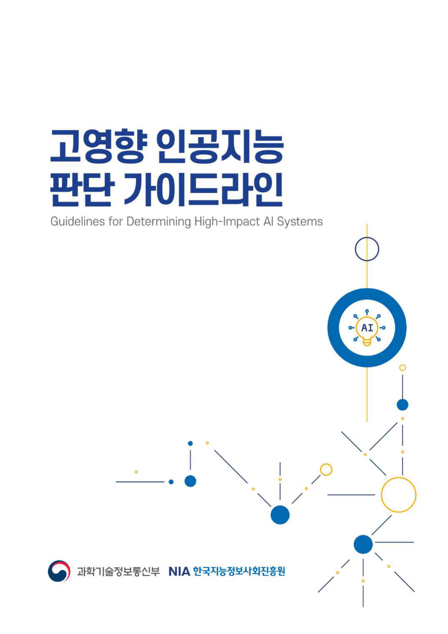
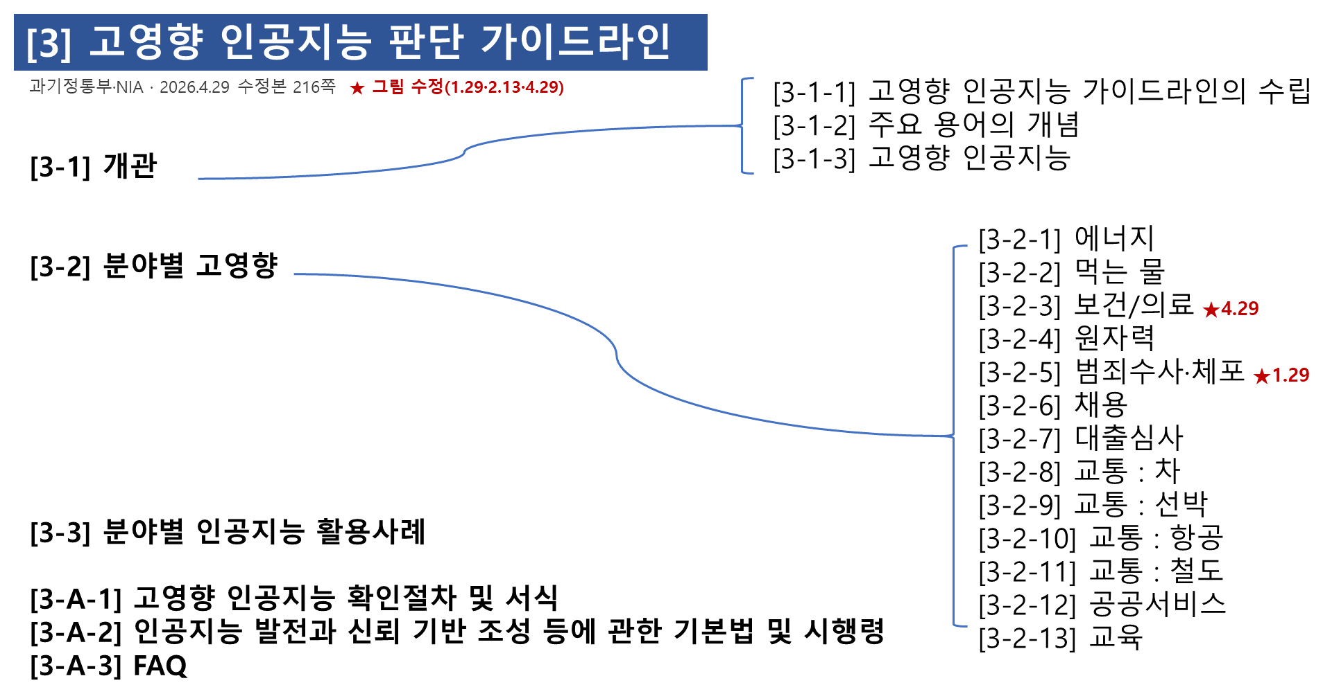
건국대학교 공학대학원 · AI전공
1 · 투명성
2 · 안전성
3 · 고영향판단
4 · 사업자책무
5 · 영향평가
6 · 개인정보
(3) 고영향 인공지능 판단 가이드라인
과기정통부·한국지능정보사회진흥원(NIA) · 2026.4.29 수정본 216쪽 — 목차도: 1학기 PPT를 최신판 기준으로 수정(★·빨간 글씨 = 변경) · 근거 AI기본법 제33조③(기준·예시 가이드라인)
216쪽의 중심인 13개 분야별 기준 — 분야마다 다른 잣대가 '하나의 고영향 개념'을 무너뜨리지 않는가?
(공통 2단계 틀(1단계 영역 + 2단계 중대한 영향)은 유지 — 분야별 기준은 그 틀을 각 분야의 기존 법령·위험 특성에 맞게 구체화한 것)
분야별 확인 기준을 의사결정나무로 바꿔 '고영향 자가진단 도구'를 설계·검증하는 연구
37/96

Slide 38
건국대학교 공학대학원 · AI전공
1 · 투명성
2 · 안전성
3 · 고영향판단
4 · 사업자책무
5 · 영향평가
6 · 개인정보
(3-1) 고영향 AI의 2단계 판단(1/2)
'어디서 쓰이나'(영역)와 '얼마나 위험한가'(중대한 영향) — 둘 다 충족해야
1단계 영역 — AI기본법 제2조제4호
2단계: 중대한 영향 또는 위험
가~차: 10개 목, 카목은 대통령령 위임(미지정)
카. 그 밖에 사람의 생명ㆍ신체의 안전 및 기본권 보호에 중대한 영향을 미치는 영역으로서 대통령령으로 정하는 영역
생명·신체 안전 및 기본권에 중대한 영향
1단계에 해당하는 영역에서 활용되는 인공지능시스템이 “사람의 생명, 신체의 안전 및 기본권의 보호에 중대한 영향을 미치거나 위험을 초래할 우려”가 있는 경우
에너지·먹는물·보건의료·의료기기·원자력
가목 에너지 공급, 나목 먹는물 생산 공정, 다목 보건의료 제공·이용체계, 라목 의료기기·디지털의료기기, 마목 핵물질·원자력시설
이용자뿐 아니라 '영향받는 자'까지 고려
제품·서비스를 직접 쓰는 이용자뿐 아니라, AI 활용으로 간접적으로 생명·안전·기본권에 영향을 받는 자도 판단 대상
범죄수사 생체인식·채용·대출 심사 등
바목 범죄 수사·체포를 위한 생체인식정보(얼굴·지문·홍채·손바닥 정맥 등) 분석·활용, 사목 채용·대출 심사 등 권리·의무 관계 판단
주로 부정적 영향에 초점
AI 영향은 긍정·부정·양면적일 수 있지만, 고영향 규제의 입법취지에 따라 부정적 영향을 중심으로 본다
교통·공공서비스·학생 평가(유·초·중등)
아목 교통수단·시설·체계의 주요 작동, 자목 국가기관등의 자격 확인·결정·비용징수, 차목 유아·초등·중등교육 학생 평가
목적·기능·활용 맥락을 종합적으로
의도된 목적·기능·활용 맥락을 다양한 관점에서 — 같은 기술도 어디에 어떻게 쓰이느냐에 따라 결론이 달라진다
카목(대통령령으로 정하는 영역)이 비어 있는 동안 새로 등장한 고위험 용도는 어떻게 포섭할 것인가?
(현재는 포섭 불가 — 대통령령으로 영역을 추가하는 것이 유일한 경로이므로, 신종 용도는 개정 전까지 자율 규범·개별법으로 관리해야 함)
영역 열거 방식은 '목록 밖 고위험 AI'를 놓친다 — EU 부속서 III 개정 절차와의 비교 연구
38/96

Slide 39
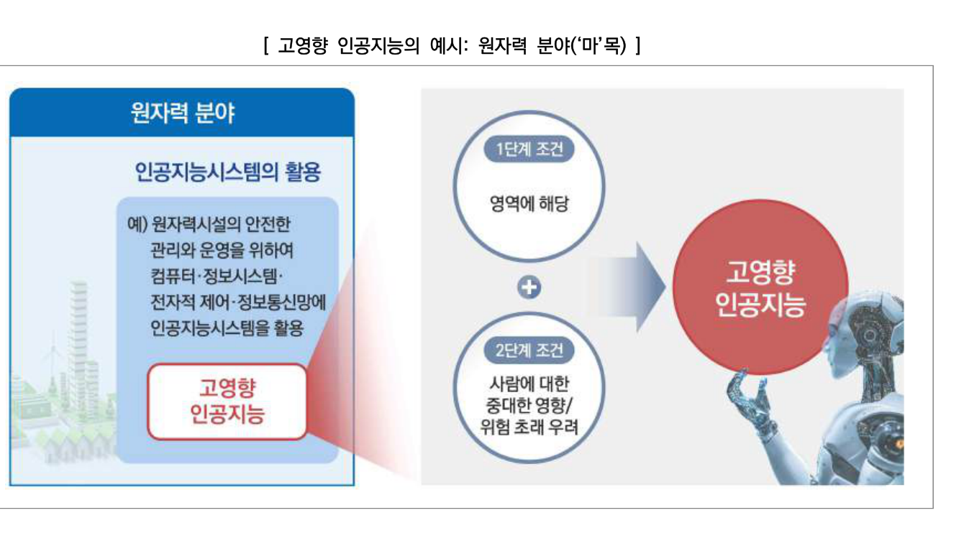
건국대학교 공학대학원 · AI전공
1 · 투명성
2 · 안전성
3 · 고영향판단
4 · 사업자책무
5 · 영향평가
6 · 개인정보
(3-1) 2단계 판단 예시(2/2)
출처: 과기정통부·NIA 「고영향 인공지능 판단 가이드라인」(2026.4.29 수정본) 21쪽 — 1단계 영역 + 2단계 조건 → 고영향
같은 원자력시설 AI라도 "제어"와 "모니터링"을 가르는 선은 기술 발전에 따라 이동하지 않는가?
(이동한다 — 그래서 '모니터링이냐'보다 '안전기능을 AI가 직접 수행하나'라는 기능 기준으로 판단하고, 기능이 바뀌면 다시 판단해야 함)
2단계 판단 구조를 EU AI Act 제6조(고위험 분류 규칙)와 단계별로 비교하는 연구
39/96

Slide 40
건국대학교 공학대학원 · AI전공
1 · 투명성
2 · 안전성
3 · 고영향판단
4 · 사업자책무
5 · 영향평가
6 · 개인정보
(3-2) 법과 가이드라인 영역
AI기본법 제2조제4호(고영향 AI 정의)의 목별 영역 — 교통은 네 장, 채용·대출은 두 장으로
AI기본법 제2조제4호 목 | 영역 | 가이드라인 | 판단의 열쇠
가 · 나 | 에너지 공급 / 먹는물 생산 공정 | 2.1 에너지 · 2.2 먹는물 | 기능 중요도, 자동화 단계
다 · 라 | 보건의료 제공·이용체계 / 의료기기·디지털의료기기 | 2.3 보건의료·의료기기 | 디지털의료기기 3등급 이상
마 | 핵물질·원자력시설의 안전한 관리·운영 | 2.4 원자력 | 안전등급 1~3 기능 수행
바 | 범죄 수사·체포를 위한 생체인식정보 분석·활용 | 2.5 범죄수사·체포 | 4개 유형 또는 점수 8점 이상
사 | 채용, 대출 심사 등 권리·의무에 중대한 판단·평가 | 2.6 채용 · 2.7 대출 | 실질적 인간 개입 / 점수 4점
아 | 교통수단·교통시설·교통체계의 주요 작동·운영 | 2.8 차 · 2.9 선박 · 2.10 항공 · 2.11 철도 | 자율 수준, 사고 심각도
자 · 차 | 국가기관등의 의사결정 / 유·초·중등 학생 평가 | 2.12 공공 · 2.13 교육 | 재량 여부 / 교사 검토 여부
40/96

Slide 41
건국대학교 공학대학원 · AI전공
1 · 투명성
2 · 안전성
3 · 고영향판단
4 · 사업자책무
5 · 영향평가
6 · 개인정보
(3-3) '중대한 영향’
지표가 있으면 쓰되 지표에만 의존하지 말 것 — 맥락과 사회적 수용성까지
어떤 권리가 걸려 있나
중대성 판단 방법
생명·신체 안전: 일반적으로 중대한 권익
생명과 신체의 안전은 인간의 기본적 권리라 일반적으로 중대한 권익으로 인정되기 쉽다
AI가 새로운 위험을 만들거나 기존 위험을 키우나
AI가 생명·안전·기본권에 대한 새로운 위험을 만들거나, 기존 위험을 증가·변화시키는 핵심 원인인지가 출발점
기본권: 존엄·평등·신체의 자유·사생활
AI 활용과 관련된 기본권 — 인간의 존엄성, 평등권(차별), 신체의 자유, 사생활의 비밀과 자유
권익의 속성 × 증가된 위험의 정도
위험의 중대성 = 걸린 권익이 얼마나 중요한가 × AI로 위험이 얼마나 커졌는가를 종합적으로 판단
표현의 자유·지식재산권·소비자 권리
표현의 자유, 지식재산권, 소비자 권리도 포함 — 생성형 AI의 저작권 침해·소비자 기만 문제와 연결된다
적절한 위험 측정 방법·지표가 있으면 활용
가능하면 적절한 위험 측정 방법·지표를 쓰는 것이 바람직 — 다만 지표에만 전적으로 의지하는 것은 부적절
교육받을 권리 등 영역별 기본권(가이드라인 표)
가이드라인 21쪽 표가 영역별로 관련 기본권과 AI가 침해를 심화시키는 상황을 정리(예: 학생 평가 → 교육받을 권리)
없으면 목적·기능·맥락·사회적 수용성으로
지표가 없으면 목적·기능과 활용 맥락(긍정·부정 영향, 위험에 대한 사회적 수용성)을 고려해 판단
'사회적 수용성'을 중대성 판단 요소로 쓰면, 이미 널리 쓰이는 위험한 AI일수록 고영향에서 빠지는 역설이 생기지 않는가?
(우려 있음 — 그래서 수용성은 보충 요소일 뿐이고, 권익의 속성(생명·기본권)과 AI로 증가된 위험의 정도가 먼저 판단 기준이 됨)
영역별로 흩어진 위험 지표를 하나의 공통 '중대성 점수'로 표준화할 수 있는가?
(어렵다 — 분야별 위험 성격(정전, 오진, 채용 차별)이 달라, '권익의 속성 × 위험의 정도'라는 공통 틀 수준의 표준화가 현실적)
41/96

Slide 42
건국대학교 공학대학원 · AI전공
1 · 투명성
2 · 안전성
3 · 고영향판단
4 · 사업자책무
5 · 영향평가
6 · 개인정보
(3-4) 고영향 AI 확인 요청 절차(1/2)
AI기본법 제33조① 사전 검토 의무 — 애매하면 장관에게 확인 요청(AI기본법 시행령 제25조·제26조)
요청과 회신
전문위원회와 효력
AI기본법 시행령 제25조① 요청: 요청서 + 개요서 등 4종
확인 요청서에 다음 각 호의 서류를 첨부하여 과학기술정보통신부장관에게 제출
AI기본법 시행령 제26조①③: 위원 50명 이상, 임기 2년
50명 이상의 위원으로 구성 … 위원의 임기는 2년으로 하며, 한 차례만 연임할 수 있다.
AI기본법 시행령 제25조③ 회신: 30일 이내, 1회 연장
30일 이내에 그 결과를 회신 … 30일의 범위에서 한 차례 연장할 수 있으며
AI기본법 시행령 제26조④: 5명 소위원회로 자문 가능
5명의 위원으로 구성되는 소위원회를 둘 수 있다.
AI기본법 시행령 제25조④ 이의: 10일 내 재확인 요청
회신 결과에 이의가 있을 때에는 회신을 받은 날부터 10일 이내에 … 제출
자문은 구속력 없는 선택 절차
50인 이상 풀 중 5명 회의로 의견 청취 — 장관을 구속하지 않는 참고자료(단, 재확인은 시행령 제25조⑤가 '자문을 받아'로 규정)
AI기본법 시행령 제25조⑤ 재확인: 자문 후 30일 내 회신
전문위원회의 자문을 받아 … 재확인하고 … 30일 이내에 그 결과를 회신해야 한다.
확인은 행정판단 — 최종 판단은 법원
확인 요청 절차를 통한 결과는 행정절차에 활용되거나 사법적으로는 참고적 성격을 가질 뿐이며 … 최종적인 법원의 판단에 따라 변경될 수 있다.
'고영향 아님' 확인을 받은 AI로 사고가 나면, 그 확인은 사업자의 면책 사유가 될 수 있는가?
(아니다 — 확인 결과는 사법적으로 참고적 성격일 뿐이고 최종 판단은 법원(가이드라인 명시), 다만 성실히 확인받은 사실은 과실 판단에 고려될 수 있음)
확인 요청이 '고영향 회피 인증'으로 쓰이지 않게 하려면 확인 결과를 공개해야 하지 않는가?
(공개 필요성이 큼 — 영업비밀을 가린 익명화 공개로 다른 사업자도 판단 기준을 예측할 수 있게 하는 것이 절충안)
42/96

Slide 43
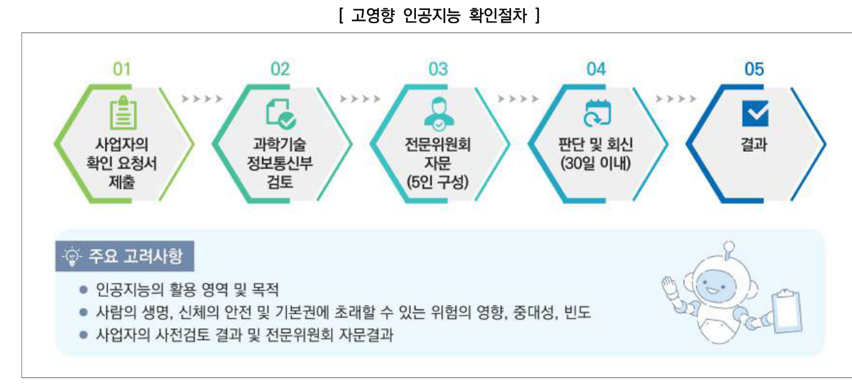
건국대학교 공학대학원 · AI전공
1 · 투명성
2 · 안전성
3 · 고영향판단
4 · 사업자책무
5 · 영향평가
6 · 개인정보
(3-4) 고영향 AI 확인 절차(2/2)
출처: 같은 가이드라인 10쪽 — ①사업자 확인 요청서 제출 ②과기정통부 검토 ③전문위원회 자문 ④판단·회신(30일 이내) ⑤결과
전문위원회 자문이 선택 절차인 구조에서 확인 결과의 일관성은 어떻게 보장되는가?
(현재는 장치가 부족 — 판단 기준 공유, 소위원회 간 사례 검토, 결과 공개(선례화)로 일관성을 보완해야 함)
확인 요청 사례가 쌓이면 결과를 익명화해 공개하는 "판단 선례집" 제도를 설계할 수 있는가?
(가능 — 개인정보위 사전적정성 검토 결과 공개가 참고 모델, 사업자 식별 정보는 지우고 판단 요소와 결론만 공개)
43/96

Slide 44
건국대학교 공학대학원 · AI전공
1 · 투명성
2 · 안전성
3 · 고영향판단
4 · 사업자책무
5 · 영향평가
6 · 개인정보
(3-5) 개발사업자·이용사업자와 책무 면제
개발사가 책무를 이행했다면 이용사업자는 일부 면제 — 단, '중대한 기능 변경'이 없을 때만
면제 — AI기본법 시행령 제27조③
'중대한 기능 변경'이란
개발사가 AI기본법 제34조①1~3호(위험관리·설명·보호) 이행
개발사업자가 위험관리방안(1호)·설명 방안(2호)·이용자 보호 방안(3호)을 모두 또는 일부 이행한 AI를 제공한 경우
동일성이 인정되지 않을 수준의 변화
개발사업자가 제공한 AI와 같은 시스템이라고 볼 수 없을 정도로 바뀌었는지가 기준
성능·위험성·용도·이용 분야와 맥락·신뢰성
다섯 요소를 종합적으로 고려 — 하나가 바뀌었다고 곧바로 중대한 기능 변경이 되는 것은 아니다
이용사업자가 중대한 기능 변경을 하지 않으면
본래 목적이나 용도를 현저하게 바꾸지 않은 경우 — 4호 사람의 관리·감독과 5호 문서 작성·보관은 면제 대상이 아니다
범용 AI를 통합해 고영향 시스템을 만들면
범용 인공지능모델을 자신의 시스템에 통합하는 등 고영향 인공지능시스템을 만들어 제공하는 사업자는 … 고영향 인공지능개발사업자의 지위를 갖게 된다.
이용사업자도 그 조치를 이행한 것으로 봄
본래 목적이나 용도를 현저하게 변경하는 등 중대한 기능 변경을 하지 않은 경우에는 … 조치를 모두 또는 일부 이행한 것으로 본다.
→ 그 사업자가 '고영향 개발사업자'가 된다
범용 모델을 받아 채용·대출 등 고영향 시스템을 만든 사업자는 면제 없이 개발사업자 책무를 진다
취지: 개발·이용 단계 중복규제 방지
같은 조치를 개발·이용 단계에서 두 번 하지 않게 — 이용사업자는 필요한 자료를 요청할 수 있고 개발사는 협력 노력(시행령 제27조④)
범용 LLM 위에 채용 평가 기능을 얹은 스타트업이 모든 책무를 지는 구조는 혁신을 방해하는가, 책임 공백위험을 제거하는가?
(책임 공백을 제거 — 고영향 기능을 만든 자가 개발사업자 지위를 갖되, 스타트업의 부담은 자료 요청권·지원데스크 등 지원 장치로 덜어야 함)
개발사에 자료 제공을 '요청할 수 있다'(AI기본법 시행령 제27조④) 수준의 협력 의무로 이용사업자가 책무를 이행할 수 있는가?
(불충분할 수 있음 — '노력' 의무라 해외 개발사가 거절하면 강제 수단이 없어, 계약서에 자료 제공 조항을 넣는 것이 현실적)
44/96

Slide 45
건국대학교 공학대학원 · AI전공
1 · 투명성
2 · 안전성
3 · 고영향판단
4 · 사업자책무
5 · 영향평가
6 · 개인정보
(3-6) 분야별 판단 방식
판단 방식 | 해당 분야 | 핵심 기준
기존 등급 차용 | 의료기기 · 원자력 | 디지털의료기기 3등급 이상 / 원자로시설 안전등급 1·2·3 기능
점수제 | 범죄수사 · 대출 | 범죄수사: 4개 유형 또는 항목 합 8점 이상 / 대출: A그룹 2점·B그룹 1점, 4점 이상
사고 기준 차용 | 항공 · 철도 | 항공: 심각도 C 이상·발생가능성 '높음' 이상 / 철도: 사상자 3명·재산피해 5천만원
사람의 실질적 개입 | 채용 · 교육 · 차량 | AI 결과만으로 결정하나, 교사·구인자 검토가 있나, 운전자 개입 전제인가
기능 중요도·자동화 단계 | 에너지 · 먹는물 · 선박 | 필수 기능일수록, 자율·자동 제어 단계일수록 고영향
재량·정형성 | 공공서비스 | 객관적·단순 자격확인, 정액 비용징수는 제외 / 순위·제공 결정은 고영향
45/96

Slide 46
건국대학교 공학대학원 · AI전공
1 · 투명성
2 · 안전성
3 · 고영향판단
4 · 사업자책무
5 · 영향평가
6 · 개인정보
(3-7) 에너지와 먹는물
에너지(2.1) — 5가지 평가 항목
먹는물(2.2) — 수질관리 4단계
기능 중요도: 전력망 안정성·효율성에 필수인 기능인가
전력망의 안정성·효율성에 직접 영향을 미치는 기능을 수행하는지 — 필수적인 기능일수록 고영향
1단계: 기초 모니터링·데이터 수집
수질 센서 실시간 수집·간단한 통계 분석 — 위험도는 낮지만 데이터 수집 정확성·저장 신뢰성이 기초
잠재적 위험성: 오작동이 대규모 정전으로 이어지나
의도하지 않은 작동이 전력망·에너지 공급에 치명적인 결과를 초래할 수 있는 시스템인지
2단계: 진단·예측 — 반드시 인간 검토
수질 변화·오염 가능성을 예측해 조기 진단 — 판단기준은 패턴 인식·예측 정확성, AI 결정은 반드시 사람이 검토
시스템 신뢰성: 오류가 잦거나 불안정한가
안전성·오류 발생 빈도로 평가 — 신뢰도가 낮을수록 위험 발생 가능성이 커져 고영향 쪽으로
3단계: 처리설비·약품 투입 자동 조정
기준치를 벗어나면 처리설비 조정·화학물질 투입을 자동 결정 — 잘못된 조정은 곧바로 건강에 영향, 실시간 피드백 능력
데이터 정확성 및 처리 능력: 오류가 전체로 번지나
자율성 및 의사결정 능력: 사람 개입 없이 결정하나
자율성이 클수록 위험 ↑ / 다섯째 '데이터 정확성 및 처리 능력' — 데이터 처리 오류가 시스템 전체에 영향을 미치는가
4단계: 완전 자동화·독립 운영
사람의 최소 간섭으로 거의 모든 운영을 독립 수행 — 모든 시나리오에서 안전성 입증, 자가 진단·자율 복구 능력 필수
발전소 '부하 예측'만 하는 AI도 고영향인가 — 예측과 제어 사이 어디에 선을 그을 것인가?
(원문은 부하 예측도 전력망 운영에 '필수 기능'인 예시로 듦 — 다만 그것만으로 고영향은 아니고 5개 평가 항목을 종합해 판단)
먹는물 4단계 자동화 모델을 다른 인프라(가스·난방) AI 판단에 일반화할 수 있는가?
(자동화 단계(모니터링 → 예측 → 자동 조정 → 완전 자동화)라는 틀은 일반화 가능 — 분야별 피해 규모·복구 가능성 기준은 따로 보완 필요)
46/96

Slide 47
건국대학교 공학대학원 · AI전공
1 · 투명성
2 · 안전성
3 · 고영향판단
4 · 사업자책무
5 · 영향평가
6 · 개인정보
(3-8) 보건의료와 의료기기
보건의료 이용체계(다목)
의료기기(라목)
보건의료적 판단에 해당하는 기능을 구현하고
AI가 보건의료인의 판단을 유사하게 수행하는 기능 — 진단 보조·치료 추천 등
AI 적용 의료기기는 모두 디지털의료기기로 관리
디지털의료제품법(2025.1.24 시행)에 따라 AI 기술이 적용된 모든 (체외진단)의료기기는 디지털의료기기로 분류·관리
최종 결정이 아니어도 의사결정에 영향을 주면
최종 결정은 의료인이 하더라도 AI 결과가 의사결정에 영향을 미치면 '보건의료적 판단'에 포함
디지털의료기기 3등급 이상 = 고영향
4개 등급 중 3등급 이상 — 진단·치료 등 의학적 판단에 영향을 주거나, 위급 상황에 쓰여 결함 시 중대한 위해 우려
생명·신체·정신에 중대한 피해 우려가 있으면
서비스 대상자의 생명·신체·정신에 중대한 피해가 발생할 우려 — 앞의 요건과 겹칠 때 고영향
등급: 하드웨어 위해 + AI 소프트웨어 위해도
체내 침습성·에너지 인가 같은 하드웨어 요소 + 사용 상황·의료행위 영향·오작동 시 피해 수준으로 본 소프트웨어 위해도
→ 고영향(4.29 절차도 수정)
4.29 수정본 47쪽 절차도 — 디지털의료기기 경로와 보건의료 이용체계 경로가 '고영향 YES'로 합류(48쪽 그림)
디지털의료제품법 조치 이행 시 AI기본법 제34조 책무 이행 간주
디지털의료제품법 인허가 + 시행령 별표 1이 인정하는 조치를 이행하면 제34조① 책무를 이행한 것으로 본다(제34조③)
의사가 최종 결정하는 '보조 진단 AI'도 의사결정에 영향을 주면 고영향 — 자동화 편향은 어떻게 측정하나?
(AI 제시 전후 의사의 판단 변경률, AI 오답을 그대로 따른 비율(오답 추종률), AI 결과 확인에 쓴 시간 등으로 측정할 수 있음)
식약처 등급 체계에 고영향 판단을 위임하는 방식은 규제 중복을 줄이는가, 사각지대를 만드는가?
(중복은 줄임(디지털의료기기는 식약처 체계로 일원화) — 의료기기가 아닌 건강 AI는 다목(보건의료) 경로로 다시 걸러 사각지대를 보완)
47/96

Slide 48
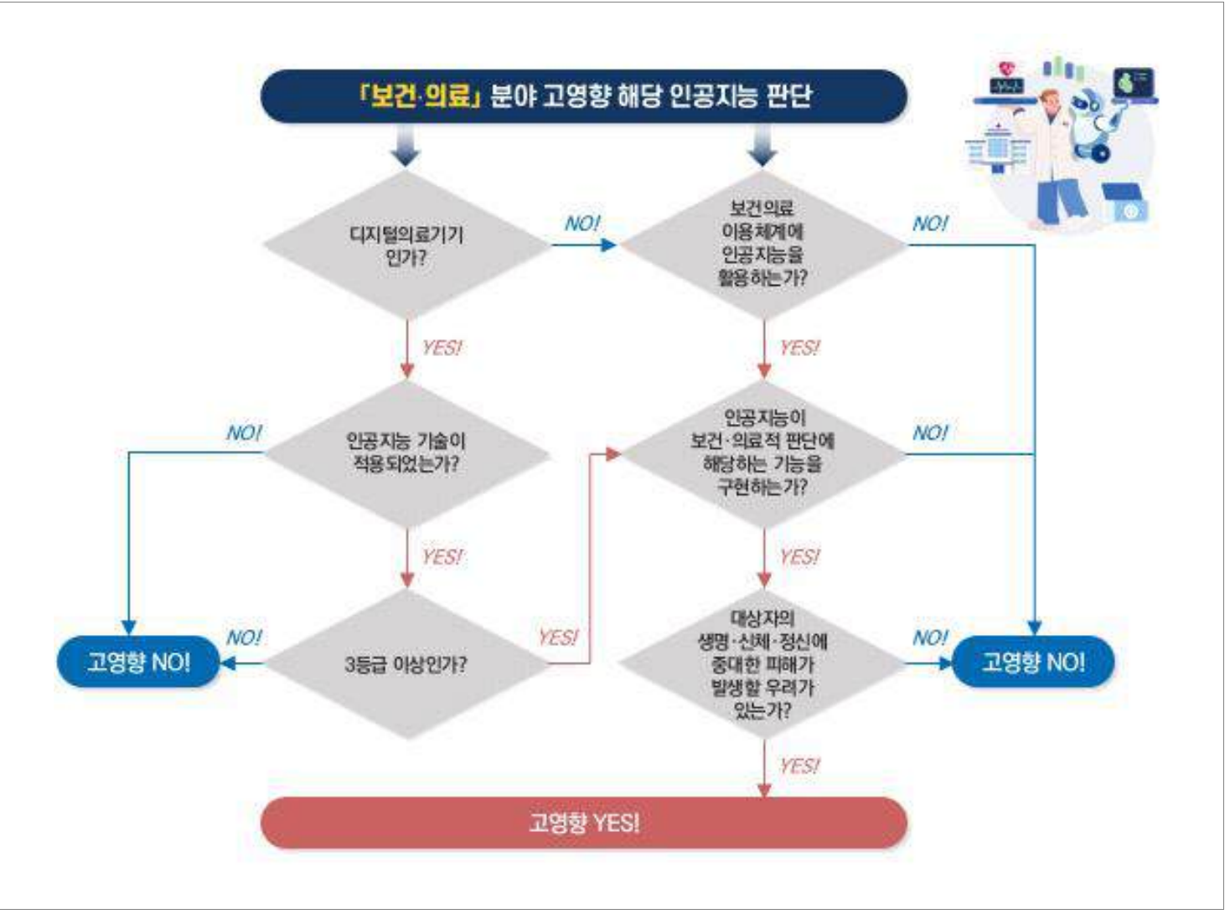
건국대학교 공학대학원 · AI전공
1 · 투명성
2 · 안전성
3 · 고영향판단
4 · 사업자책무
5 · 영향평가
6 · 개인정보
(3-9) 보건·의료 분야 확인 절차(4.29 수정)
출처: 과기정통부 「고영향 인공지능 판단 가이드라인」 2026.4.29 수정본, 47쪽 — 두 경로(디지털의료기기 / 보건의료 이용체계)가 '고영향 YES'로 합류
디지털의료기기 경로에서 '3등급 미만'이면 보건의료 판단 경로로 다시 넘어간다 — 이중 심사가 의도인가?
(의도된 보완 — 3등급 미만 기기라도 보건의료적 판단에 영향을 주면 두 번째 경로에서 다시 검토해 놓치는 위험을 줄이려는 것)
웰니스 앱처럼 의료기기가 아닌 건강 AI는 두 번째 경로에서 어디까지 걸러지는가?
(보건의료적 판단 기능이 없으면 대체로 제외 — 다만 진단·치료 조언으로 넘어가는 순간 두 번째 경로의 고영향 판단 대상이 됨)
48/96

Slide 49
건국대학교 공학대학원 · AI전공
1 · 투명성
2 · 안전성
3 · 고영향판단
4 · 사업자책무
5 · 영향평가
6 · 개인정보
(3-10) 원자력과 범죄수사(1/2)
원자력(2.4)
범죄수사·체포(2.5)
안전등급 1·2·3 기능을 AI가 수행 = 고영향
원안위 고시 「원자로시설의 안전등급과 등급별 규격에 관한 규정」의 안전등급 1·2·3 안전기능을 AI 설비가 수행
무작위 CCTV·인터넷 안면 수집·인식
특정 사건의 범인 검거 목적으로 CCTV·인터넷에서 무작위로 안면 이미지를 수집·인식하는 AI
제외: 모니터링만, 사람이 사전 교차확인
AI가 모니터링만 하고 설비를 직접 운전하지 않거나, 기능 수행 전에 사람이 교차확인(Cross-check)하는 경우
인종·신체 특징을 추론하는 생체정보 분류
특정인의 범인 여부를 판단하려고 인종·신체적 특징 등을 추론하는 생체정보 분류 AI
대량 감시 초래(실종자·피해자 수색은 제외)
불특정 다수 대량 감시를 초래하면 고영향(피해자·실종자 수색은 제외) — 사람이 추천 결과를 검토할 수 없는 AI도 고영향
제외: 사람 판단에 보조 자료만 제공
사람의 판단과 기능 수행에 AI가 보조적인 자료만 제공하는 경우 — 최종 판단·조작은 사람
그 밖에 위험 항목 점수 합 8점 이상
A그룹(각 4점: 프로파일링·범행 가능성 예측 등)과 B그룹(각 3점: 설명 불가 모델·보안 취약·공공시설 제어 등) 합산(50쪽 표)
제외: 기존 안전기능에 추가 기능만 제공
이미 안전 기능이 있는 상태에서 AI가 추가 안전 기능을 제공하는 경우 — 기존 안전장치가 그대로 작동
'사람이 교차확인하면 고영향 아님'이라는 예외는 형식적 확인(rubber-stamping)을 어떻게 걸러내는가?
(명확한 장치는 없음 — 확인 기록 보존, AI 결과 번복률·검토 시간 모니터링으로 확인이 실질적이었음을 사업자가 입증해야 함)
실종자 수색을 위한 안면인식은 제외 — 같은 시스템이 수사로 전용될 때의 통제 장치는?
(목적이 바뀌면 고영향 여부를 다시 판단 — 용도 제한 설정, 접근 로그, 정기 감사로 수사 전용을 기술적·절차적으로 통제)
49/96

Slide 50
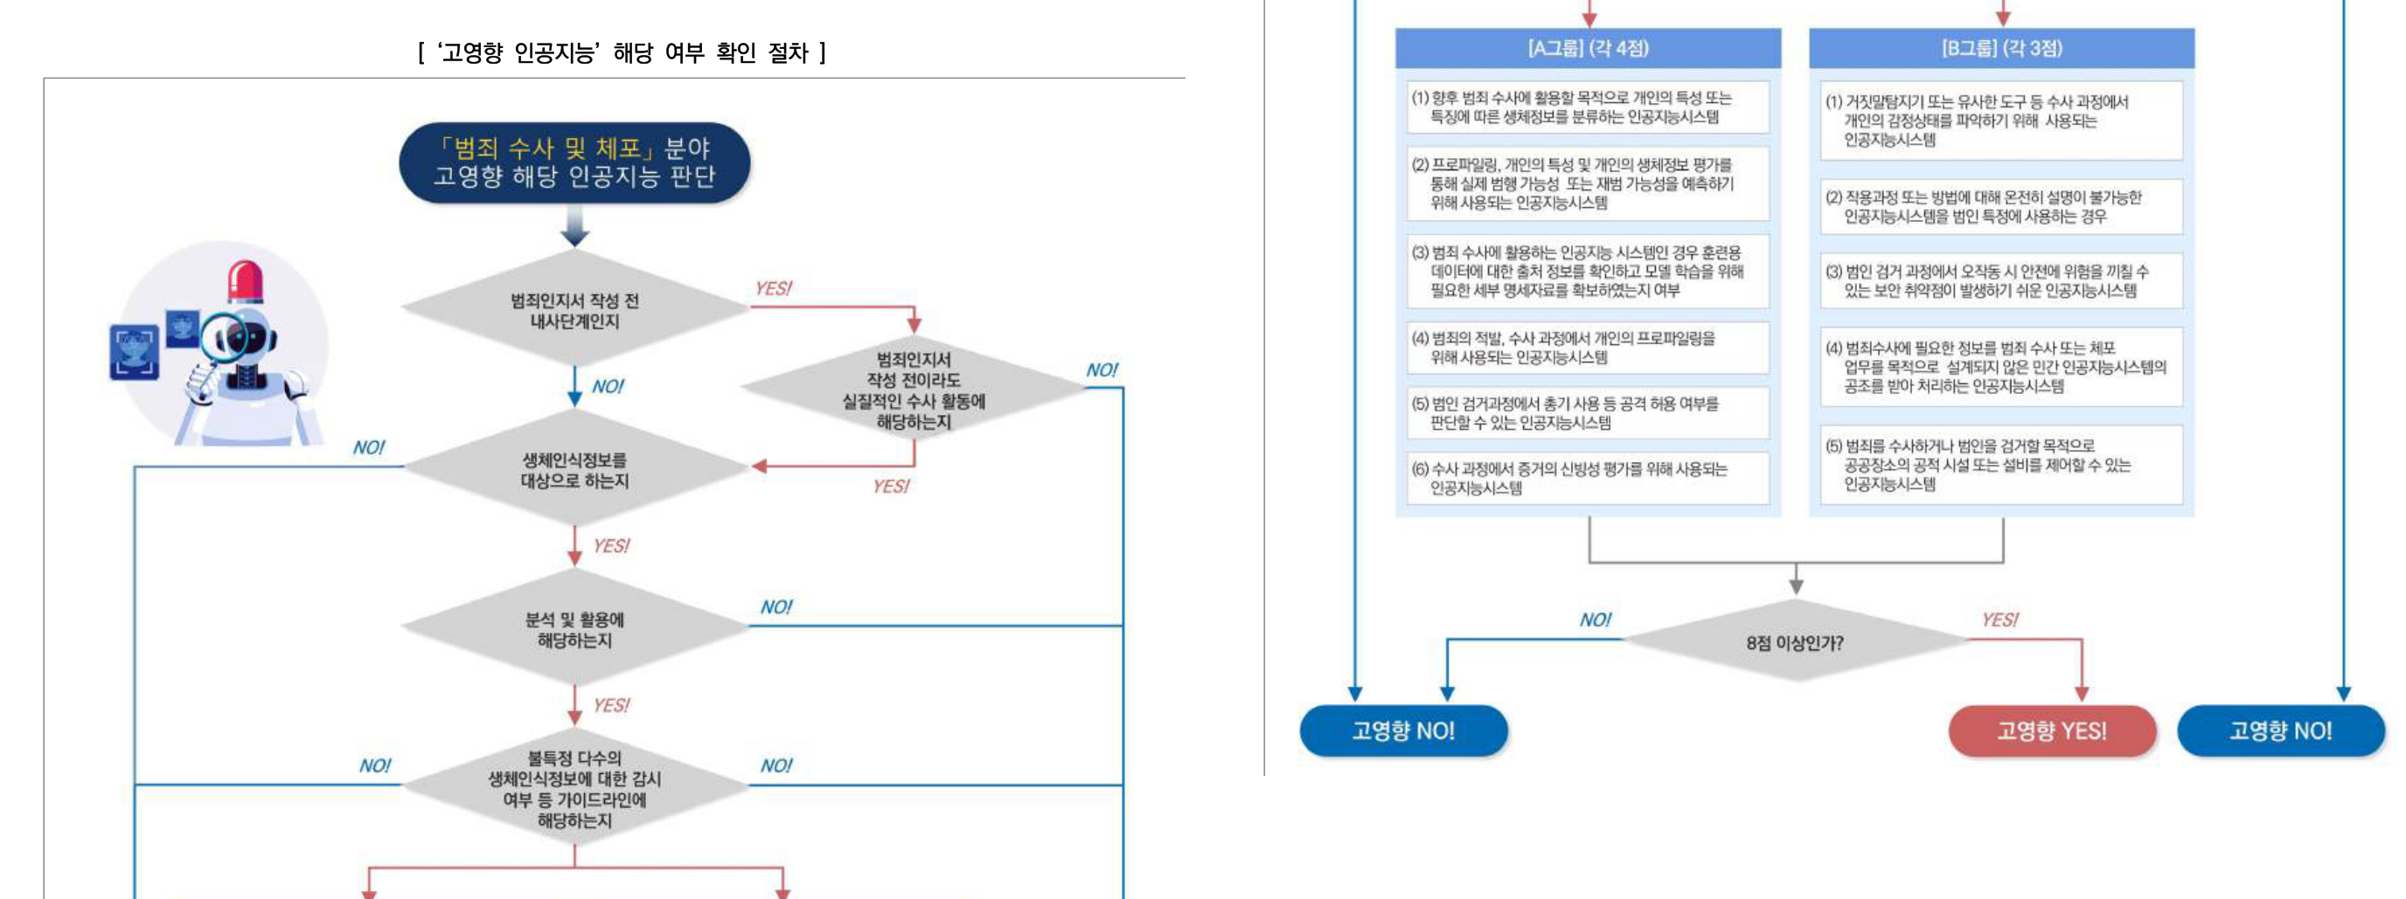
건국대학교 공학대학원 · AI전공
1 · 투명성
2 · 안전성
3 · 고영향판단
4 · 사업자책무
5 · 영향평가
6 · 개인정보
(3-10) 범죄수사·체포 확인 절차(1.29 수정)(2/2)
출처: 같은 가이드라인 68쪽 — 범죄수사 분야 고영향 판단 절차도(2026.1.29 수정), A그룹·B그룹 점수표
점수 합 8점이라는 임계값은 어떤 근거로 정해졌는가 — 점수제 판단의 타당성 검증
경찰청 「인공지능의 개발 및 활용에 관한 규칙」(2026.6.30)과 이 절차도의 정합성 분석
50/96

Slide 51
건국대학교 공학대학원 · AI전공
1 · 투명성
2 · 안전성
3 · 고영향판단
4 · 사업자책무
5 · 영향평가
6 · 개인정보
(3-11) 채용과 대출 심사(1/2)
채용은 '실질적 인간 개입', 대출은 '점수'
채용(2.6) — 고영향인 경우
대출 심사(2.7) — 4점 이상
AI가 스스로 판단해 채용 정보를 제공
모집 과정에서 AI가 스스로 판단해 개인에게 채용 정보를 제공 — 지원자 의사와 무관한 AI 자체 분석·결정
A(2점): 복잡도 증가 신규 모델, 1만 명 이상
파라미터·학습 데이터 확대로 복잡도가 커진 신규 모델 기반 2점, 1만 명 이상 금융소비자 대상 2점
지원자 프로파일링·점수화, 논술 채점
구직자 제출 정보를 프로파일링해 점수·등급화하거나, 필기 서·논술형 문제를 채점하는 경우
A(2점): 사람 개입이 사실상 불가능한 자동화
자동화 정도가 높고 속도가 빨라 최종 의사결정에 사람이 실질적으로 개입할 수 없으면 2점 — A 2개 이상이면 4점
면접·실기에 생체정보 활용
생체정보를 면접·실기에 활용 — 구인자 검수 없이 필기 문제를 최종 출제하는 경우도 고영향
B(1점): 대리변수 다용, 국외 데이터 모델
대리변수 다용, 다른 업무영역에 일시 활용, 국외 데이터 중심 국외 AI 각 1점 — A 1개 + B 2개여도 4점
AI 결과만으로 후보자·채용 여부 결정
기준은 '실질적 인적 개입' — 사람의 개입이 형식적이어서 사실상 AI 결과에 의존하면 고영향
단순 참고용은 제외, 유리한 데이터는 완화
결과를 단순 참고만 하면 제외, 개인에게 유리한 요소로 쓰는 데이터는 기준 완화 — 정책금융·공공 여부 등 맥락 고려
AI 면접 점수를 '참고만' 한다는 기업의 주장은 어떤 증거로 반박·검증할 수 있는가?
(AI 점수와 합격 결과의 일치율, 면접관이 AI 점수를 뒤집은 사례 수, 평가표·회의록 등 절차 기록으로 '참고' 수준인지 검증 가능)
대출 점수표의 '1만 명 이상' 같은 임계값은 중소 금융사의 고위험 AI를 놓치지 않는가?
(놓칠 수 있음 — 그래서 '1만 명 이상' 외 다른 항목 점수를 합산하고, 점수가 낮아도 위험이 크면 사안별로 판단)
51/96

Slide 52
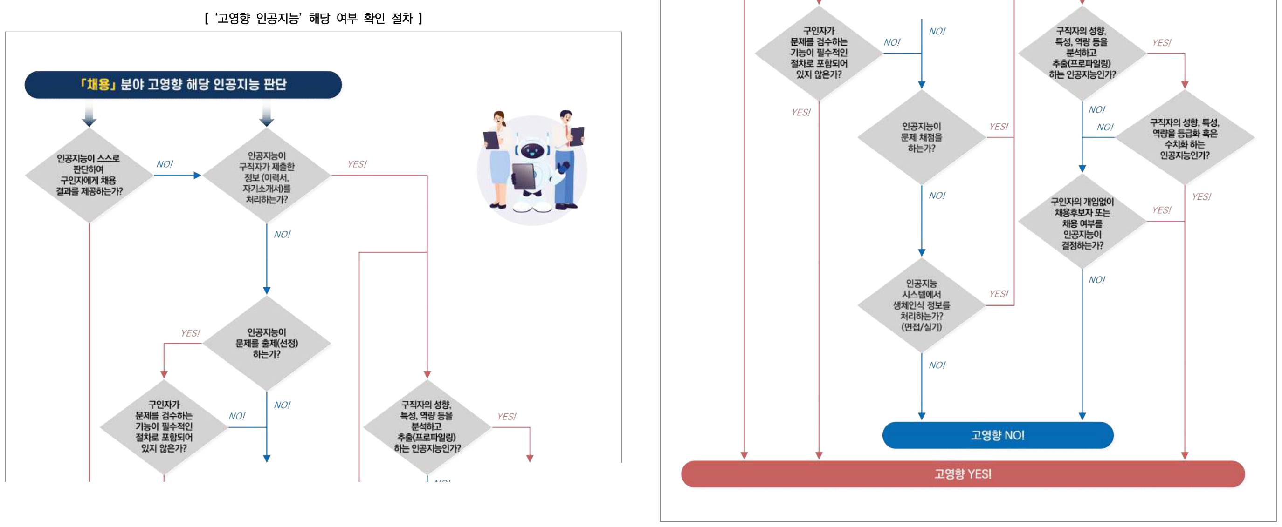
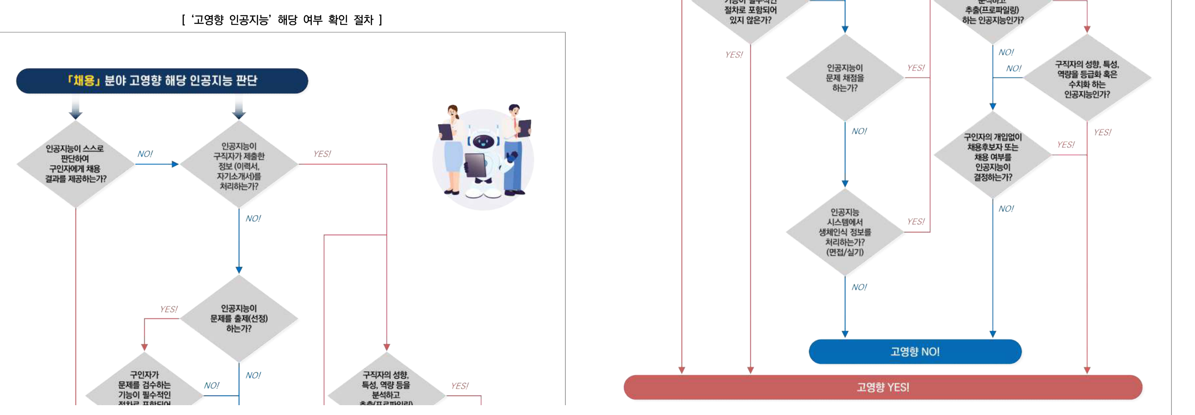
건국대학교 공학대학원 · AI전공
1 · 투명성
2 · 안전성
3 · 고영향판단
4 · 사업자책무
5 · 영향평가
6 · 개인정보
(3-11) 채용 분야 확인 절차(2/2)
출처: 같은 가이드라인 75쪽 — 채용 분야 고영향 판단 절차도(AI의 자율 판단 여부, 인적 개입의 실질성) — '검수·성향' 단계는 좌우에 반복 표시
절차도의 "실질적 인적 개입" 질문에 기업이 늘 "예"라고 답한다면 이 절차는 무엇을 거르는가?
('예'라는 답에 개입의 실질성 증빙(검토 기록, 번복 권한·실제 번복 사례)을 요구해야 형식적 개입을 거르는 기능이 생김)
AI 면접 도입 기업 사례로 절차도를 따라가 판정해 보고 판단이 갈리는 지점을 찾는 연구
52/96

Slide 53
건국대학교 공학대학원 · AI전공
1 · 투명성
2 · 안전성
3 · 고영향판단
4 · 사업자책무
5 · 영향평가
6 · 개인정보
(3-12) 교통 — 차·선박·항공·철도
수단 | 고영향인 경우 | 고영향 아닌 경우
차(2.8) | 조건부 완전자율주행 이상 시스템 관련 AI, 부분 자율주행 관련 AI(가능성 높음) | 자율주행 미적용 차의 보조 AI, 법정 안전기준이 있고 주행 제어에 관여 안 함
선박(2.9) | 기능 중요도·데이터 정확성·신뢰성·오작동 위험·비상 대응을 종합해 위험이 큰 경우 | 선택적 기능(없어도 운항에 직접 영향 없음)
항공(2.10) | 운항·관제·설계정비에서 AI가 독립적으로 최종 결정 + 심각도 C 이상·발생가능성 '높음' 이상 | 사람이 최종 결정, 저심각도·저빈도 위험
철도(2.11) | AI 결정이 충돌·탈선·화재 또는 사상자 3명·재산피해 5천만원 이상 사고를 야기할 수 있는 경우 | 사고조사 대상 수준에 이르지 않는 위험
53/96

Slide 54
건국대학교 공학대학원 · AI전공
1 · 투명성
2 · 안전성
3 · 고영향판단
4 · 사업자책무
5 · 영향평가
6 · 개인정보
(3-13) 공공서비스와 학생 평가
공공서비스(2.12)
학생 평가(2.13)
자격확인: 원칙 고영향, 객관·단순하면 제외
자격확인은 서비스 접근 자체를 좌우해 원칙적 고영향 — 거주지·국가유공자·실업급여처럼 객관·단순해 재량이 없으면 제외
기초학력 진단검사에 교사 검토 없이 활용
기초학력 진단검사의 문항 준비·기준 수립·시행·결과 분석에 AI를 쓰면서 교사 등 전문가의 검토·수정이 없는 경우
비용징수: 원칙 고영향, 정액화·공개면 낮음
비용 산정·징수는 원칙적 고영향 — 정액화돼 미리 예상할 수 있고 기준이 공개돼 있으면 불복이 쉬워 위험이 낮다
정기시험·수행평가 결과물을 그대로 사용
AI가 만든 정기시험·수행평가 문항·채점 기준·채점 결과를 교사가 최종 검토·수정 없이 그대로 쓰는 경우
제공 여부·순위 결정: 고영향
서비스 제공 여부·순위 결정은 고영향 — 사회보장 영역에서 사람 개입(HITL) 없이 최종 결정하는 AI도 고영향
생활기록부 주관 평가 항목을 그대로 기재
교과학습·행동 발달 분석, 종합 평가처럼 교사 주관이 개입되는 항목을 AI 결과물 그대로 기재하는 경우
근거: 행정기본법 제20조 자동적 처분
행정청은 법률로 정하는 바에 따라 완전히 자동화된 시스템 … 으로 처분을 할 수 있다. 다만, 처분에 재량이 있는 경우는 그러하지 아니하다.
제외: 서류 판독·분류 등 업무 효율화
서류·이미지 판독, 문서 자동 분류, 보조부 요약·정리 등 교사의 업무 효율화만을 위한 활용은 고영향 아님
복지 수급자 선정 AI에 '즉각적 반박 가능성' 기준을 쓰면 디지털 취약계층의 권리는 어떻게 보장되는가?
(취약계층은 즉각 반박이 어려움 — 대면 이의 절차, 사람의 재심사, 쉬운 안내문을 보장해야 기준이 공정하게 작동)
교사가 AI 생활기록부 초안을 '검토'만 하면 고영향이 아니다 — 검토의 실질성은 누가 확인하는가?
(학교·교육청의 기록 점검이 1차 — 교사가 초안을 실제로 고친 수정 이력을 보존하는 것이 검토의 실질성 증빙)
54/96

Slide 55
건국대학교 공학대학원 · AI전공
1 · 투명성
2 · 안전성
3 · 고영향판단
4 · 사업자책무
5 · 영향평가
6 · 개인정보
(3-14) 수정 이력과 인용 시 주의점
수정 이력(NIA 게시판)
원문을 인용할 때
2026.1.29: 범죄수사 분야 절차도 수정
범죄수사·체포 분야 고영향 판단 절차도 수정 — 50쪽 그림(A·B그룹 점수표 포함)
1-1-2: 확인 절차를 '시행령 제24조'로 표기
원문 1-1-2는 고영향 확인 절차 근거를 '시행령 제24조'로 적고 있다 — 시행령 확정 과정에서 조문 번호가 바뀐 흔적으로 보인다
2026.2.13: 보건의료 분야 등급 오탈자 수정
보건의료 분야 등급 표기 오탈자 수정 — 판단 기준 자체가 바뀐 것은 아니다
현행 AI기본법 시행령: 제25조 확인 절차, 제24조 안전성
현행 시행령: 제24조 = 안전성 확보 의무, 제25조 = 고영향 확인 절차 등, 제26조 = 전문위원회
2026.4.29: 보건의료 분야 절차도 수정
보건의료 분야 절차도를 디지털의료기기·보건의료 이용체계 두 경로가 합류하는 구조로 수정 — 48쪽 그림
1.3.3: 책무 면제를 '영 제26조③'으로 표기
원문 1.3.3(23쪽 박스)도 '영 제26조(사업자의 책무)제3항'으로 인용 — 현행 제26조는 전문위원회
예고: 2027 상반기까지 판단·책무 재개정
AI 부작용 사례를 반영해 판단·책무 가이드라인을 2027년 상반기까지 다시 개정할 예정(서울신문 2026.9.18 보도)
현행은 AI기본법 시행령 제27조③ 이용사업자 이행 간주
과제·보고서에서 인용할 때는 원문 번호가 아니라 현행 조문(제27조③)으로 쓰고, 원문 오기임을 각주로 밝힌다
AI 부작용 사례를 모아 판단 기준을 고친다는 2027 개정 계획 — 사례 수집 체계는 어떻게 설계해야 하는가?
(지원데스크 문의·안전사고 보고·민원을 모은 사례 DB를 만들고 정기 분석해 판단 기준 개정에 반영하는 체계)
가이드라인이 조문 번호를 잘못 인용해도 사업자가 이를 믿고 따른 경우 신뢰보호는 성립하는가?
(행정청의 공적 견해 표명으로 볼 여지가 있어 신뢰보호 주장은 가능 — 다만 법령 오기는 법령이 우선하므로 현행 조문 확인 의무는 남음)
55/96

Slide 56

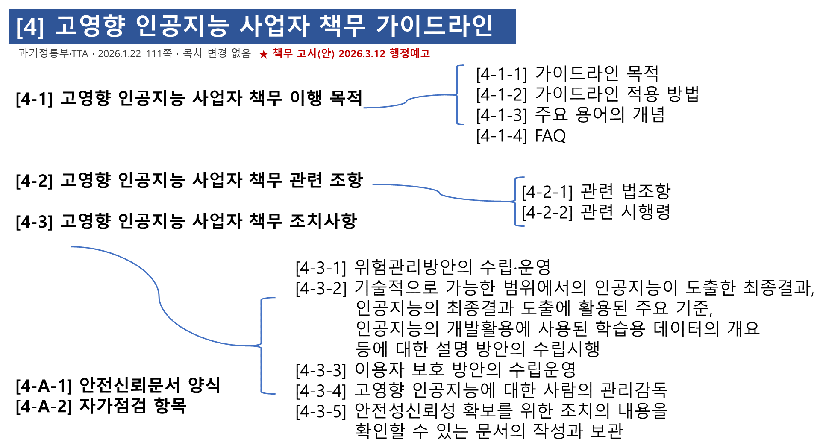
건국대학교 공학대학원 · AI전공
1 · 투명성
2 · 안전성
3 · 고영향판단
4 · 사업자책무
5 · 영향평가
6 · 개인정보
(4) 고영향 인공지능 사업자 책무 가이드라인
과기정통부·한국정보통신기술협회(TTA) · 2026.1.22 111쪽 — 목차도: 1학기 PPT를 최신판 기준으로 수정(★·빨간 글씨 = 변경) · 근거 AI기본법 제34조(6대 책무)
111쪽 중 절반 가까이가 안전신뢰문서 양식 — 양식 표준화는 이행을 돕는가, 형식적 서류 작업을 낳는가?
(초기 이행에는 도움 — 다만 양식 칸만 채우는 형식화를 막으려면 실제 점검·사고 기록과 연결됐는지 보는 내용 품질 점검이 필요)
책무 가이드라인 자가점검 항목을 ISO/IEC 42001 통제항목과 매핑해 인증 연계 가능성을 분석
56/96

Slide 57
건국대학교 공학대학원 · AI전공
1 · 투명성
2 · 안전성
3 · 고영향판단
4 · 사업자책무
5 · 영향평가
6 · 개인정보
(4-1) 고영향 AI 사업자의 6가지 책무
AI기본법 제34조① 책무 각 호
고시와 가이드라인
1호: 위험관리방안의 수립·운영
위험 식별·평가·완화를 위한 정책과 조직 — 고시(안) 제4조: 위험관리정책·조직체계, 수명주기 전 과정 준수, 주기적 갱신
AI기본법 제34조②: 장관이 고시하고 준수를 '권고'
제1항 각 호에 따른 조치의 구체적인 사항을 정하여 고시하고, 인공지능사업자에게 이를 준수하도록 권고할 수 있다.
2호: 설명 방안의 수립·시행
기술적으로 가능한 범위에서 최종결과·주요 기준·학습용데이터 개요 등을 설명
책무 고시: 2026.3.12 행정예고(아직 미발령)
고시가 아직 발령되지 않아, 지금 기준은 행정예고된 고시(안) — 가이드라인도 이 안을 기준으로 해설한다
3호: 이용자 보호 방안의 수립·운영
개발 단계(데이터·적대적 공격·시험평가)와 운영 단계(모니터링·의견 수렴·피해 보상)로 나눠 수립 — 고시(안) 제6조
가이드라인 3장: 고시(안) 제4~8조를 조문별로
제4조 위험관리방안, 제5조 설명방안, 제6조 이용자 보호, 제7조 관리·감독, 제8조 안전신뢰문서 — 조문마다 조치사항·자가점검표
4호: 고영향 AI에 대한 사람의 관리·감독
개입 기준·긴급 정지·정기 점검·교육(고시(안) 제7조) / 5호는 조치 내용을 확인할 문서 작성·보관, 6호는 위원회 의결 사항
5호: 안전성·신뢰성 확보 조치 문서의 작성·보관
참조: TTA 개발안내서 · NIST AI RMF · EU AI Act
국내(TTA 개발안내서)·미국(NIST AI RMF)·EU(AI Act) 기준과 조치사항을 매핑해 비교(67쪽)
6호: 그 밖에 위원회에서 심의·의결된 사항
책무는 '의무'인데 고시는 '권고' — AI기본법 제34조②의 고시 준수 권고 방식은 시정명령·과태료 집행과 어떻게 정합하는가?
(의무 자체는 AI기본법 제34조①에서 나오고 고시는 이행 방법을 정함 — 위반은 사실조사·시정명령(제40조)으로 집행되므로 '권고'와 충돌하지 않음)
6호 '위원회에서 심의·의결된 사항'은 법률유보 원칙에 비추어 의무 창설의 근거로 충분한가?
(포괄위임 논란 여지가 있음 — 위원회 의결 사항이 새 의무가 되려면 시행령·고시로 구체화해 법률유보 원칙을 충족해야 안전)
57/96

Slide 58
건국대학교 공학대학원 · AI전공
1 · 투명성
2 · 안전성
3 · 고영향판단
4 · 사업자책무
5 · 영향평가
6 · 개인정보
(4-2) 책무 고시(안)
고시(안) | 책무 | 개발 단계 | 운영 단계
제4조 | 위험관리방안 | 위험관리정책 수립·이행, 위험관리 조직체계 | 수명주기 전 과정 준수, 주기적 점검·갱신·변경이력
제5조 | 설명방안 | 투명성·설명가능성 확보, 학습용데이터 개요 정의 | 설명 사항을 자율 결정, 이용사업자는 주요 내용 게시
제6조 | 이용자 보호 | 적법한 데이터 수집·관리, 적대적 공격 대비, 시험·평가 | 모니터링·대응, 의견 수렴·개선, 권리 보장·피해 보상
제7조 | 사람의 관리·감독 | 개입 기준 확립, 긴급 정지 등 개입 방법 | 성능저하·오류 정기 점검, 교육·훈련
제8조 | 안전신뢰문서 | 제4~7조를 문서로 작성·관리 | 주기적 점검·최신화, 하나의 문서로 통합 가능
58/96

Slide 59
건국대학교 공학대학원 · AI전공
1 · 투명성
2 · 안전성
3 · 고영향판단
4 · 사업자책무
5 · 영향평가
6 · 개인정보
(4-3) 위험관리방안(1/2)
정책과 조직 — 기존 조직이 겸임해도 되지만 개발 부서로부터 독립적으로
고시(안) 제4조
FAQ와 타법 비교
①1호: 위험관리정책 수립 및 이행
다음 각 호의 사항이 포함된 위험관리방안을 수립ㆍ운영하여야 한다.
전담 조직 신설 의무 없음 — 겸임 가능
FAQ: 위험관리 전담 조직을 반드시 새로 만들 필요는 없고, 사업자 규모·역량에 맞춰 기존 조직·인력이 겸임 가능
①2호: 위험관리 조직체계 수립 및 운영
위험관리 조직의 역할·권한·보고 체계를 정한다 — 규모·역량에 따라 기존 조직·인력이 겸임할 수 있다
단, 개발 부서와 분리된 독립성 권장
다만 개발 부서와 분리된 독립성 확보를 권장 — 평가하는 쪽이 개발 일정·성과에 묶이지 않도록
②: 수명주기 모든 과정에서 준수
위험관리방안을 인공지능 수명주기의 모든 과정에서 준수하여야 한다.
지능정보화법 제60조: 안전성 보호조치(권고)
지능정보화 기본법 제60조는 안전성 보호조치를 '권고할 수 있다'고만 규정 — AI기본법 책무보다 강제성이 낮다
③: 주기적 점검·갱신, 변경내역 관리
최신의 위험관리방안을 주기적으로 점검ㆍ갱신하고 그 변경내역을 관리하여야 한다.
SW진흥법 제30조: SW안전 — AI는 비결정성
SW진흥법은 버그·보안 취약점 같은 기술적 결함 중심, AI기본법은 비결정성·인과관계 불분명·자율 학습의 예측 불가능성까지 본다
중소기업이 '겸임 조직'으로 위험관리를 할 때 독립성을 담보할 최소 요건은 무엇인가?
(개발 책임자와 위험 평가자 분리, 경영진 직보 라인, 점검 결과·조치 기록 보존이 최소 요건 — 외부 자문으로 보완 가능)
NIST AI RMF의 GOVERN·MAP·MEASURE·MANAGE와 고시(안) 제4조를 매핑한 '이행 성숙도 모형' 개발
59/96

Slide 60
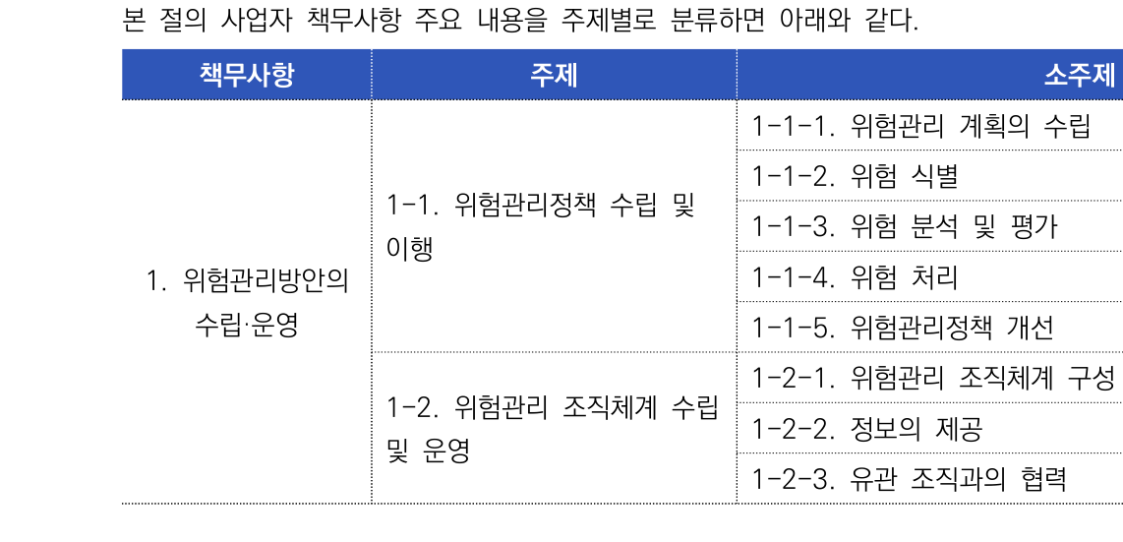
건국대학교 공학대학원 · AI전공
1 · 투명성
2 · 안전성
3 · 고영향판단
4 · 사업자책무
5 · 영향평가
6 · 개인정보
(4-3) 위험관리방안의 주제 분류(2/2)
출처: 과기정통부·TTA 「고영향 인공지능 사업자 책무 가이드라인」(2026.1.22) 17쪽 — 책무사항·주제·소주제 표
위험관리정책·조직체계를 8개 소주제로 쪼갠 구조는 중소기업에게 이행 지도인가, 부담 목록인가?
(둘 다 — 기업 규모·위험 수준에 비례해 적용할 항목을 고를 수 있는 지침(필수/선택 구분 등)이 있어야 지도가 됨)
소주제별 자가점검 항목을 실제 기업 1곳에 적용해 이행률을 측정하는 사례 연구
60/96

Slide 61
건국대학교 공학대학원 · AI전공
1 · 투명성
2 · 안전성
3 · 고영향판단
4 · 사업자책무
5 · 영향평가
6 · 개인정보
(4-4) 설명 방안
고시(안) 제5조
차등 설명과 타법
①: 최종결과·기준 근거를 위한 투명성·설명가능성
최종결과 및 기준에 대한 근거를 마련하기 위해 … 설명가능성을 확보하여야 한다.
권리에 중대한 결과: 상세 설명
FAQ: 기술적으로 가능한 범위에서 — 이용자의 권리에 실질적 영향을 주는 중대한 결과는 상세히 설명
②: 학습용데이터 개요를 정의·관리
학습용데이터에 관한 정보를 체계적으로 관리하기 위해 … 개요를 정의하고 관리
영향이 적은 출력: 시스템 수준의 일반 설명
영향이 적은 출력은 시스템이 어떻게 작동하는지 일반적 수준에서 설명 — 무엇을 설명할지는 사업자가 자율적으로 정함(③)
③: 설명할 사항을 사업자가 자율적으로 정함
설명 제공이 필요한 사항을 자율적으로 정하여 설명방안을 수립하고 시행하여야 한다.
④: 이용사업자는 담당부서·설명절차 게시
담당부서, 설명절차 등 … 홈페이지에 게시하거나 서면을 교부하는 등의 방법
AI기본법 제3조②: 영향받는 자의 설명 받을 권리
주요 기준 및 원리 등에 대하여 기술적ㆍ합리적으로 가능한 범위에서 명확하고 의미 있는 설명을 제공받을 수 있어야 한다.
개보법 제37조의2: 자동화 결정 거부·설명
정보주체는 개인정보처리자가 자동화된 결정을 한 경우에는 그 결정에 대하여 설명 등을 요구할 수 있다.(②)
'설명할 사항을 사업자가 자율적으로 정한다'는 구조에서 설명의 최소 수준은 누가 보장하는가?
(AI기본법 제3조② 영향받는 자의 설명받을 권리가 최소 수준의 기준 — 최종 보장은 정부 사실조사·시정명령과 법원)
AI기본법 설명방안과 개인정보보호법 자동화 결정 설명요구권을 한 번에 충족하는 설명서 표준은 가능한가?
(가능 — 결과·주요 기준·이의 제기 절차를 공통 항목으로 묶고, 개인정보 보호법 제37조의2 요구 항목을 더한 통합 설명서)
61/96

Slide 62
건국대학교 공학대학원 · AI전공
1 · 투명성
2 · 안전성
3 · 고영향판단
4 · 사업자책무
5 · 영향평가
6 · 개인정보
(4-5) 이용자 보호 방안
개발 단계 — 고시(안) 제6조①
운영 단계 — 고시(안) 제6조②
1호: 안전하고 적법한 데이터 수집·관리
학습 데이터를 안전하고 적법하게 수집·관리 — 출처·권리관계 확인, 보유 기간과 파기 절차까지 수립
1호: 위험 탐지 모니터링·대응방안
운영 중 성능 저하·모델 드리프트 등 위험을 지속적으로 탐지하는 모니터링과 대응방안
2호: 이용자 의견 수렴·지속 개선 체계
이용자 의견을 받아 서비스를 지속적으로 개선하는 체계 — 신고 채널·FAQ·사용자 매뉴얼 등
2호: 적대적 공격 대응 안전한 설계·개발
악의적 공격·비정상 입력 같은 예측 불가능한 상황에 대응하도록 적대적 공격 방어를 설계에 반영
3호: 권리 보장, 피해 발생 시 보상 방안
이용자 권리 보장과 피해 보상 방안 — 이용사업자는 운영 지침에 보상 체계를 포함
3호: 위험에 대한 지속적 시험·평가
개발 중 레드팀·시험평가를 지속적으로 수행해 위험을 확인하고 보완
이의 제기 시: 사람 재검토, AI 로그로 근거 안내
FAQ: 이용자가 이의를 제기하거나 설명을 요구할 수 있는 절차를 두고, 사람 전문가가 재검토하거나 AI 분석 로그로 근거를 안내
개인정보 학습: 적법한 동의 또는 가명처리
FAQ: 개인정보가 포함된 데이터는 적법한 동의를 받거나 가명처리 등 개인정보 보호법상 조치를 한 뒤 학습에 사용
'피해 보상 방안'은 무과실 책임인가 과실 책임인가 — 고영향 AI 손해배상 법리와의 연결 연구
적대적 공격(프롬프트 인젝션 등) 대비 수준을 이용자 보호 의무 이행으로 평가할 수 있는 시험 기준은?
(공격 성공률 기반 레드팀 시험·벤치마크로 평가 가능 — 다만 공인된 합격 기준은 아직 없어 사업자가 기준과 결과를 문서화해야 함)
62/96

Slide 63
건국대학교 공학대학원 · AI전공
1 · 투명성
2 · 안전성
3 · 고영향판단
4 · 사업자책무
5 · 영향평가
6 · 개인정보
(4-6) 사람의 관리·감독
24시간 감시가 아니라 위험 수준에 맞는 개입 — 핵심은 '즉시 멈출 권한과 기준'
고시(안) 제7조
가이드라인 해설
개발①1호: 사람이 개입할 수 있는 기준 확립
어떤 상황에서 사람이 AI 동작에 개입할지 기준을 미리 정한다 — 오류 탐지·비상 정지 기능과 연결
상시 개입 또는 예외적 개입을 위험 수준별로
FAQ: 24시간 감시가 아니라 위험 수준에 따라 상시 개입 또는 예외적 개입 중 적절한 수준을 정하면 된다
개발①2호: 긴급 정지 등 즉각 개입 방법
사람이 즉각적으로 인공지능을 정지하거나 작동을 변경할 수 있는 개입 방법 마련
전문 인력 신규 고용 의무 없음 — 지정·겸임
FAQ: 안전 전문 인력을 새로 고용할 의무는 없다 — 기존 조직 안에서 담당 인력을 지정하거나 겸임 가능
운영②1호: 성능저하·오류 정기 점검
성능저하 및 오류 발생에 대한 정기적인 점검계획 및 방안 마련
이상 시 즉각 개입할 권한·기준을 명확히
중요한 것은 이상 상태 발생 시 즉각 개입할 수 있는 권한과 기준이 명확히 정의되어 있는가(FAQ)
운영②2호: 범위·능력 이해를 위한 교육·훈련
인공지능의 범위 및 수행능력에 대한 이해도를 향상시키기 위한 교육 및 훈련 제공
오픈소스 모델 활용 시 별도 고려사항 제시
오픈소스 모델은 내부 수정보다 공지된 취약점·커뮤니티 오류 리포트를 정기 확인하고 운영·관제 중심으로 대응
사람이 AI 판단을 거의 뒤집지 않는다면(자동화 편향) '관리·감독'은 실질적으로 작동하고 있는가?
(작동을 의심해야 함 — 번복률이 거의 0이거나 검토 시간이 극히 짧다면 형식적 감독, 지표로 실질성을 점검해야 함)
에이전트형 AI의 긴급 정지 버튼은 이미 실행된 외부 행위(결제·발송)를 어떻게 되돌리는가?
(정지만으로는 되돌릴 수 없음 — 결제·발송 같은 비가역 행위 전에 사람 승인을 받고, 취소·환불이 가능한 설계를 함께 둬야 함)
63/96

Slide 64
건국대학교 공학대학원 · AI전공
1 · 투명성
2 · 안전성
3 · 고영향판단
4 · 사업자책무
5 · 영향평가
6 · 개인정보
(4-7) 안전신뢰문서와 게시 의무
문서 — AI기본법 시행령 제27조②·고시안 제8조
게시 — AI기본법 시행령 제27조①
제4~7조 조치를 '안전신뢰문서'로 작성·관리
사업자는 제4조부터 제7조까지의 사항을 문서로 작성하여 관리하여야 한다.
위험관리정책·조직 등 위험관리방안 주요 내용
위험관리정책 및 조직체계 등 법 제34조제1항제1호에 따른 위험관리방안의 주요 내용
주기적 점검, 최신 기술·방법 반영
안전신뢰문서는 주기적으로 점검하고 최신 기술·방법이 적용되도록 관리(고시(안) 제8조②)
설명방안 주요 내용 · 이용자 보호 방안
설명방안의 주요 내용과 이용자 보호 방안을 사무소·사업장 또는 홈페이지 등에 게시
관리·감독자 성명 및 연락처
고영향 AI를 관리·감독하는 사람의 성명과 연락처 — 이용자가 누구에게 문제를 제기할지 알 수 있게
여러 조항을 하나의 문서로 통합 가능
각 조항의 내용을 하나의 문서로 통합 작성·관리 가능(③) — 표준 양식을 참고하되 기존 사내 문서·시스템 활용 가능
영업비밀은 제외 가능
「부정경쟁방지 및 영업비밀보호에 관한 법률」 제2조제2호에 따른 영업비밀에 해당하는 사항은 제외할 수 있다.
근거 문서 5년 보관(전자적 보관 포함)
법 제34조제1항 각 호의 조치를 이행하고 그 근거를 문서로 5년간 보관(전자적 방법을 통한 보관을 포함한다)해야 한다.
안전신뢰문서가 형식적 서류 작업(compliance theater)이 되지 않게 하는 품질 평가 지표는 무엇인가?
(실제 점검·사고 대응 기록과의 연결 여부, 갱신 주기와 최신성, 외부 검토 여부, 경영진 승인 기록 등)
영업비밀 제외 조항은 게시 의무를 얼마나 무력화하는가 — 실제 게시 내용의 내용분석 연구
64/96

Slide 65
건국대학교 공학대학원 · AI전공
1 · 투명성
2 · 안전성
3 · 고영향판단
4 · 사업자책무
5 · 영향평가
6 · 개인정보
(4-8) 개발사업자와 이용사업자의 분담
분담 — AI기본법 시행령 제27조③④
FAQ로 본 실무
개발사가 1~3호 이행 → 이용사업자 이행 간주
법 제34조제1항제1호부터 제3호까지의 조치를 모두 또는 일부 이행한 것으로 본다.
한 기업이 두 지위를 동시에 가질 수 있음
FAQ: 하나의 기업이 개발사업자이면서 이용사업자일 수 있다 — 자체 모델로 직접 서비스하는 경우
조건: 본래 목적·용도를 현저히 바꾸지 않음
본래 목적·용도를 현저하게 바꾸는 등 중대한 기능 변경이 없어야 — 면제는 1~3호뿐, 4호 관리·감독·5호 문서는 직접 이행
구매해 운영만 해도 운영 위험관리 계획 필요
FAQ: 개발사에서 구매해 운영만 하는 이용사업자도 운영 위험관리 계획은 세워야 한다
④: 이용사업자는 개발사에 자료 요청 가능
인공지능이용사업자는 … 필요한 자료의 제공을 요청할 수 있고, 인공지능개발사업자는 이에 협력하도록 노력해야 한다.
개발사 조치를 자신의 계획으로 준용 가능
개발사가 위험관리 조치를 마친 시스템을 중대한 기능 변경 없이 도입했다면 개발사 조치 내용을 자기 계획으로 준용
개발사는 협력하도록 '노력'
협력은 '노력' 의무라 개발사가 자료를 주지 않아도 강제 수단은 없다 — 계약에 자료 제공 범위를 넣는 것이 현실적
확인 요청은 선택 — 스스로 판단해 이행 가능
FAQ: 확인 요청은 의무가 아닌 선택 — 스스로 고영향이라 판단하면 확인 절차 없이 책무를 이행하면 된다
해외 개발사가 자료 제공에 '노력'만 하는 구조에서 국내 이용사업자는 설명 책무를 어떻게 이행하는가?
(공개 모델카드·기술 보고서와 계약상 자료 제공 조항을 활용 — 부족한 부분은 자체 시험 결과로 설명을 보완)
API 업데이트로 모델이 바뀌면 이용사업자의 '중대한 기능 변경 없음' 판단은 다시 해야 하는가?
(해야 함 — API 모델이 바뀌면 성능·위험이 달라질 수 있어, 버전 고정 또는 변경 시 재검토 절차를 두는 것이 합리적)
65/96

Slide 66
건국대학교 공학대학원 · AI전공
1 · 투명성
2 · 안전성
3 · 고영향판단
4 · 사업자책무
5 · 영향평가
6 · 개인정보
(4-9) 책무 이행
AI기본법 제34조③·AI기본법 시행령 제27조⑤ 별표1 — 다른 법령의 준하는 조치를 책무 이행으로 본다
영역(AI기본법 제2조제4호) | 근거 법률 | 의미
라 · 디지털의료기기 | 디지털의료제품법 | 허가·품질관리 등 조치를 이행하면 AI기본법 제34조① 책무 이행으로 봄
아 · 교통수단 | 자율주행자동차법 · 자동차관리법 · 자율운항선박법 | 성능인증·안전기준 등 교통법령상 조치를 인정
마 · 원자력 | 원자력시설 방호 및 방사능 방재 대책법 | 물리적방호·방재 체계상 조치를 인정
사 · 대출 심사 | 신용정보법 · 금융소비자보호법 | 자동화평가 설명·이의제기(신용정보법 제36조의2) 등을 인정
그 밖의 영역 | 별표1에 없음 | 에너지·먹는물·채용·공공·교육 등은 AI기본법 책무를 그대로 이행
66/96

Slide 67
건국대학교 공학대학원 · AI전공
1 · 투명성
2 · 안전성
3 · 고영향판단
4 · 사업자책무
5 · 영향평가
6 · 개인정보
(4-10) 책무 가이드라인
가이드라인 구성
국내외 기준과의 매핑
1장: 목적·적용 방법·용어·FAQ 14문항
목적·적용 방법·주요 용어와 FAQ 14문항 — 확인 요청, 전담 조직, 설명 범위, 24시간 감시 여부 등 실무 질문
한국: TTA 신뢰할 수 있는 AI 개발안내서
TTA 「신뢰할 수 있는 인공지능 개발 안내서」 — 국내 분야별 개발 안내서의 요구사항과 조치사항을 연결
2장: 관련 법조항·시행령
AI기본법 제34조 등 관련 법조항(14쪽)과 시행령 제27조 등 관련 시행령(15쪽)을 모아 수록
미국: NIST AI RMF(GOVERN·MAP·MEASURE·MANAGE)
NIST AI RMF의 4기능(거버넌스·맵·측정·관리)에 책무 조치를 대응시켜 비교
EU: AI Act 제9·10·13·15·26·72조
제9조 위험관리, 제10조 데이터 거버넌스, 제13조 투명성, 제15조 정확성·견고성, 제26조 배포자 의무, 제72조 시판 후 모니터링
3장: 5개 책무별 조치사항과 자가점검
3.1 위험관리·3.2 설명·3.3 이용자 보호·3.4 관리·감독·3.5 문서 — 조치마다 타 법령 비교·오픈소스 고려사항·자가점검표
EU AI Act 제26조⑥ 로그 6개월 보관 등 비교
EU는 고위험 AI 배포자가 시스템 로그를 최소 6개월 보관(제26조⑥) — 한국은 이행 근거 문서를 5년 보관(시행령 제27조②)
부록: 안전신뢰문서 작성 예시(개발·이용)
개발사업자용·이용사업자용 안전신뢰문서를 실제 양식으로 채운 예시 — 표준 양식을 기업 상황에 맞게 조정해 사용
같은 고영향 AI를 EU와 한국에 동시에 출시할 때, 안전신뢰문서와 EU 기술문서(부속서 IV)를 하나로 쓸 수 있는가?
(대부분 겹침(위험관리·데이터·로그·인간 감독) — 공통 기술문서에 국가별 부록을 붙이는 방식이 현실적)
책무 고시가 확정되면 가이드라인 부록 양식이 사실상 표준 서식이 된다 — 표준화의 득실은?
(득: 이행 비용 절감·심사 일관성 / 실: 양식 채우기식 형식화, 양식에 없는 새로운 위험관리 방식 위축)
67/96

Slide 68
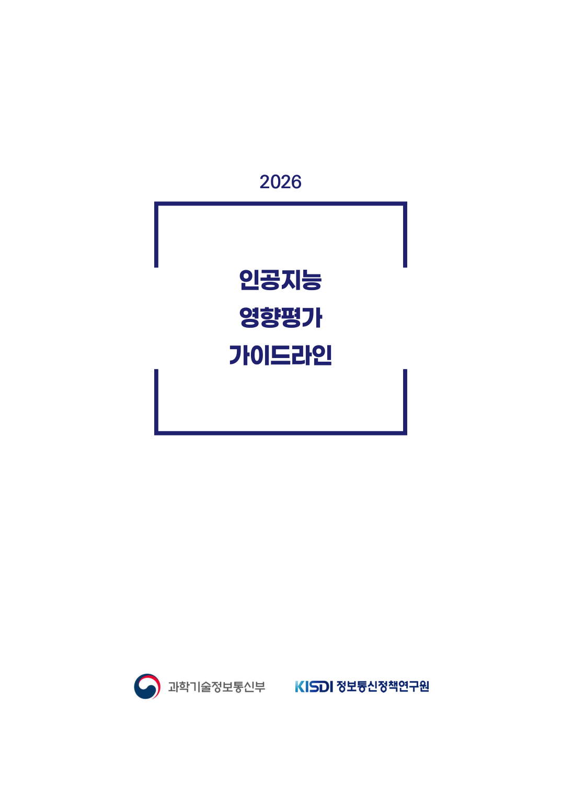
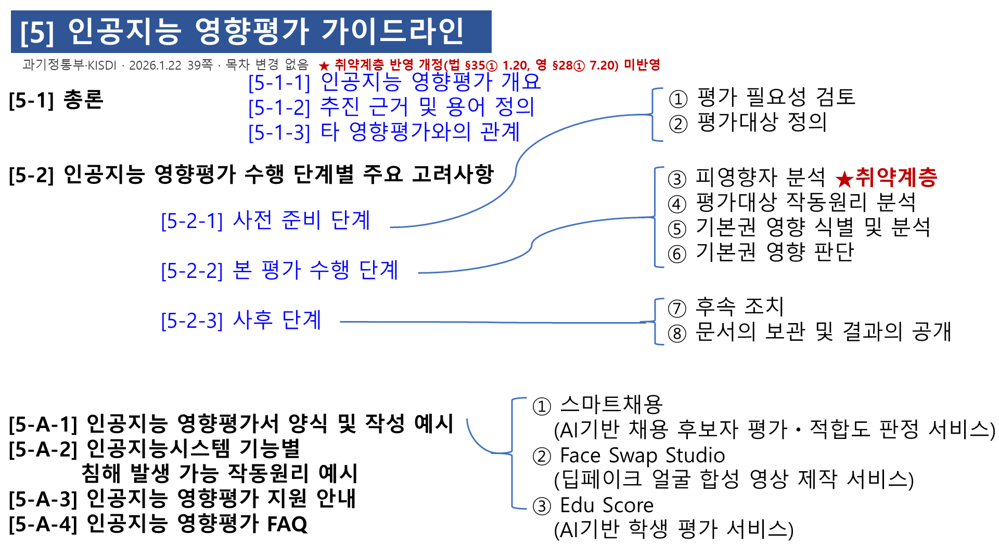
건국대학교 공학대학원 · AI전공
1 · 투명성
2 · 안전성
3 · 고영향판단
4 · 사업자책무
5 · 영향평가
6 · 개인정보
(5) 인공지능 영향평가 가이드라인
과기정통부·정보통신정책연구원(KISDI) · 2026.1.22 39쪽 — 목차도: 1학기 PPT를 최신판 기준으로 수정(★·빨간 글씨 = 변경) · 근거 AI기본법 제35조(기본권 영향평가)
가장 짧은(39쪽) 가이드라인이 가장 어려운 '기본권 영향'을 다룬다 — 분량과 난도의 역설을 어떻게 보완할 것인가?
(사례집·표준 양식, ISO/IEC 42005(AI 시스템 영향평가) 등 외부 표준과 분야별 예시를 쌓아 보완해야 함)
부록 영향평가서 양식으로 실제 국내 AI 서비스 1개를 직접 평가해 보는 사례 연구(기말 보고서 후보)
68/96

Slide 69
건국대학교 공학대학원 · AI전공
1 · 투명성
2 · 안전성
3 · 고영향판단
4 · 사업자책무
5 · 영향평가
6 · 개인정보
(5-1) 영향평가는 '노력 의무'
AI기본법 제35조 영향평가
가이드라인의 설계
①: 제공 전 기본권 영향 평가에 노력
사전에 사람의 기본권에 미치는 영향을 평가(이하 "영향평가"라 한다)하기 위하여 노력하여야 한다.
평가 주체: 사업자 직접 또는 제3자 의뢰
직접 수행하거나 전문성을 갖춘 제3자에 의뢰 — 시행령 제28조②(가이드라인은 '시행령안'으로 인용)
①후문(1.20 신설): 취약계층 특성 반영
영향평가에는 … 인공지능취약계층의 특성이 반영될 수 있도록 하여야 한다.
시기: 신규 제품·서비스 제공 전
신규 제품·서비스를 제공하기 전에 — 법 시행(2026.1.22) 전부터 제공 중인 서비스도 현행 기준으로 평가하는 것이 바람직
②: 국가기관등은 평가한 제품을 우선 고려
영향평가를 실시한 제품 또는 서비스를 우선적으로 고려하여야 한다.
재평가: 핵심 기능·영향 대상 중대 변화 시
사업자가 필요하다고 보면 재시행 가능 — 핵심 기능이나 영향받는 대상(기본권)에 중대한 변화가 생기면 재시행 권장
③: 내용·방법은 AI기본법 시행령 제28조로 위임
영향평가의 구체적인 내용ㆍ방법 등에 관하여 필요한 사항은 대통령령으로 정한다.
고영향이 아니어도 자율 평가 장려
고영향에 국한하지 않고 모든 AI 제품·서비스에 자율 평가 장려 — 신뢰성 제고와 해외 진출 시 규제 대응력
제재 없는 노력 의무가 실제로 이행되게 만드는 유인은 공공조달 우대만으로 충분한가?
(부족 — 공공조달 우대 외에 인증·투자 심사 연계, 평가 결과 공개에 따른 평판 효과 등 추가 유인이 필요)
'국가기관등 우선 고려' 조항이 공공 AI 조달 평가표에 실제로 어떻게 반영되는지 실증 분석
69/96

Slide 70
건국대학교 공학대학원 · AI전공
1 · 투명성
2 · 안전성
3 · 고영향판단
4 · 사업자책무
5 · 영향평가
6 · 개인정보
(5-2) 현행 법과 가이드라인
현행 법령(2026.10 기준)
가이드라인 원문(1.22판)
AI기본법 제3조⑤ 신설(1.20): 취약계층 참여 보장
… 인공지능취약계층의 참여를 보장하고 의견이 반영될 수 있도록 노력하여야 한다.
AI기본법 제35조①: 후문 없는 개정 전 문구로 인용
가이드라인은 '노력하여야 한다'까지만 인용 — 2026.7.21 시행된 후단(취약계층 특성 반영)이 빠져 있다
AI기본법 제35조① 후문: 취약계층 특성 반영
영향평가에는 … 인공지능취약계층의 특성이 반영될 수 있도록 하여야 한다.
AI기본법 시행령 제28조: '시행령안' 문구로 인용
'인공지능 기본법 시행령안 제28조'로 인용 — 7.20 개정으로 추가된 1호 후단(취약계층 반영)도 당연히 없다
AI기본법 시행령 제28조①1호(7.20): 피영향자 식별 시 반영
영향을 받을 가능성이 있는 개인이나 집단에 대한 식별. 이 경우 … 인공지능취약계층의 특성이 반영될 수 있도록 해야 한다.
취약계층은 예시 시나리오에서만 언급
취약계층은 의무 요건이 아니라 사례 속 피영향자 수준으로만 등장 — 현행 법령 기준으로는 평가 항목으로 다뤄야 한다
영향받는 개인·집단 식별 시 취약계층 반영
가이드라인의 피영향자 분석(주요·간접·예상치 못한 피영향자)에 취약계층 특성을 명시적으로 넣어 보완해야 한다
AI기본법 시행령 제28조③ 세부사항 고시도 아직 없음
그 밖에 영향평가에 필요한 사항은 과학기술정보통신부장관이 정하여 고시한다.
인공지능취약계층(장애인·고령자 등)을 영향평가의 '피영향자 분석'에서 어떻게 표집·대표할 것인가?
(장애인·고령자 단체의 참여와 목적 표집, 쉬운 말·음성 등 접근성을 갖춘 조사 방식으로 의견을 실제로 들어야 함)
법 개정 후 가이드라인 미갱신 기간에 가이드라인대로 평가한 사업자는 AI기본법 제35조①(취약계층 반영)을 이행한 것인가?
(가이드라인만으로는 부족 — 1.20 개정된 법 문언(취약계층 특성 반영)을 사업자가 직접 반영해야 이행으로 볼 수 있음)
70/96

Slide 71
건국대학교 공학대학원 · AI전공
1 · 투명성
2 · 안전성
3 · 고영향판단
4 · 사업자책무
5 · 영향평가
6 · 개인정보
(5-3) 영향평가의 7개 필수사항(1/2)
AI기본법 시행령 제28조① 영향평가 포함 사항 — 1호는 2026.7.20 개정으로 취약계층 반영 추가
호 | 포함 사항 | 가이드라인 단계
1 | 생명·신체·기본권에 영향받을 개인·집단 식별(+취약계층 특성 반영) | 본 평가 — 피영향자 분석
2 | 영향을 받을 수 있는 기본권 유형 식별 | 본 평가 — 관련 기본권의 식별
3 | 기본권에 대한 사회적·경제적 영향의 내용과 범위 | 본 평가 — 기본권 영향 판단
4 | 해당 고영향 AI의 사용 행태 | 사전 준비 — 평가대상 정의(사용 절차·빈도)
5 | 활용한 정량·정성 평가지표와 결과 산출 방식 | 본 평가 — 영향수준(규모·기간·가능성) 판단
6 | 위험의 예방·완화·손실 복구 | 본 평가 — 이행 중인 관리 조치
7 | 개선이 필요하면 그 이행계획 | 사후 — 후속 조치
71/96

Slide 72
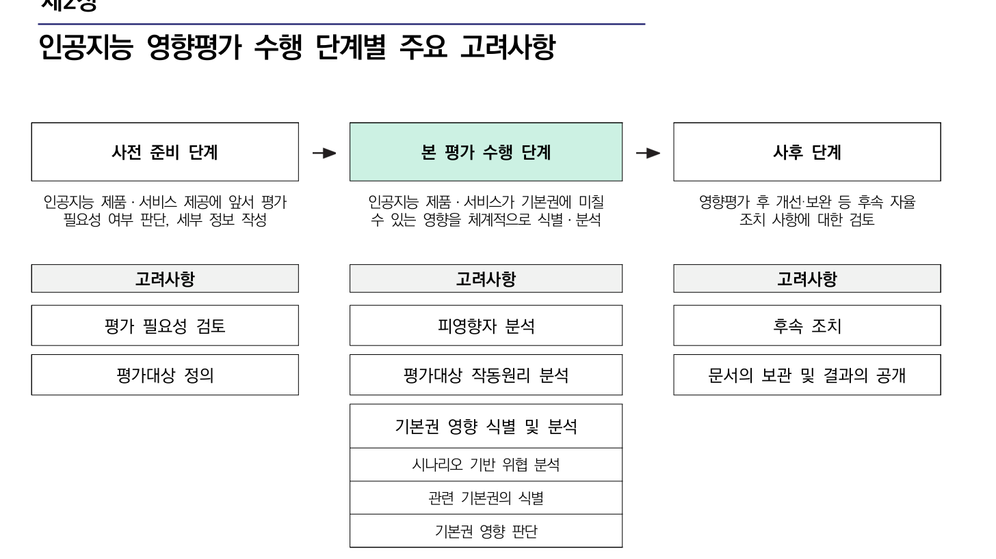
건국대학교 공학대학원 · AI전공
1 · 투명성
2 · 안전성
3 · 고영향판단
4 · 사업자책무
5 · 영향평가
6 · 개인정보
(5-3) 영향평가 3단계 흐름(2/2)
출처: 과기정통부·KISDI 「인공지능 영향평가 가이드라인」(2026.1.22) 11쪽 — 사전 준비·본 평가 수행·사후 단계와 고려사항
3단계 흐름 어디에도 "외부 이해관계자 참여"가 명시되지 않은 것은 기본권 영향평가로서 충분한가?
(불충분 — 영향받는 자·시민사회 의견 수렴 단계를 명시하는 것이 바람직하며, AI기본법 제3조⑤ 취약계층 참여 보장 취지와도 맞음)
EU FRIA 템플릿과 이 3단계 흐름을 항목별로 대조해 상호운용성 격차를 찾는 연구
72/96

Slide 73
건국대학교 공학대학원 · AI전공
1 · 투명성
2 · 안전성
3 · 고영향판단
4 · 사업자책무
5 · 영향평가
6 · 개인정보
(5-4) 1단계 — 사전 준비
평가 필요성 검토
평가대상 정의 7항목
고영향 AI 여부: 판단 가이드라인으로 사전 검토
고영향 인공지능 판단 가이드라인(NIA)으로 제품·서비스가 고영향에 해당하는지 먼저 스스로 검토
①개요 · ②목적과 필요성 · ③적용 분야
주요 기능·특징, 해결하려는 문제와 핵심 가치, 제공·운영될 산업 또는 분야
④사용 절차 · ⑤운영기간과 빈도
이용자가 쓰는 절차와 AI가 작동하는 시점·역할, 운영 기간과 평균 사용 빈도
애매하면 AI기본법 제33조①에 따라 확인 요청
판단이 어려우면 과기정통부 장관에게 확인 요청 — 30일 내 회신, 이의가 있으면 10일 내 재확인 요청(시행령 제25조)
⑥이용자·영향받는 자의 범주와 특성
직접 이용자와 직·간접적으로 영향받는 주요 집단 — 연령대·숙련도·전문성·취약성 여부까지
법 시행 전부터 제공 중인 서비스도 평가 권장
법 시행(2026.1.22) 전부터 제공되던 제품·서비스도 현행 서비스를 기준으로 평가하는 것이 바람직
⑦이용자 선택권(대체 절차·거부 가능성)
AI 기능 미사용 선택, 도출 결과 거부, 이의제기·수정 요청, 결과 철회가 가능한지 — EU 기본권 영향평가 요소와 대응
고영향이 아니어도 자율 평가 가능
고영향이 아니어도 모든 AI 제품·서비스가 자율적으로 수행 가능 — 신뢰성·글로벌 상호운용성 확보에 도움
※ 옵트아웃(opt-out): 기본으로 적용하되, 원하지 않는 사람이 스스로 빠질 수 있게 하는 방식 ↔ 옵트인(opt-in): 미리 동의한 사람만 포함
'이용자 선택권'을 평가 항목으로 둔 것은 AI를 거부할 권리(opt-out from AI)의 제도화로 볼 수 있는가?
(제도화의 출발점 — 다만 평가 '항목'일 뿐 AI를 거부할 권리를 보장할 의무는 아니며, 대체 절차 제공은 권고 수준)
B2B로 납품된 AI의 영향평가는 개발사와 도입 기관 중 누가 하는 것이 기본권 보호에 유리한가?
(실제 사용 맥락·대상자를 아는 도입 기관이 유리 — 단, 모델 정보는 개발사에 있으므로 자료 협력이 전제돼야 함)
73/96

Slide 74
건국대학교 공학대학원 · AI전공
1 · 투명성
2 · 안전성
3 · 고영향판단
4 · 사업자책무
5 · 영향평가
6 · 개인정보
(5-5) 2단계 — 본 평가
직관이 아니라 시나리오로 — 작동원리에서 위험으로, 위험에서 기본권으로
평가의 흐름
기본권을 다루는 법
피영향자 분석: 직접·간접·예상치 못한 대상
주요(Primary)·간접(Secondary)·예상치 못한(Unintended) 피영향자로 나눠 식별 — 극단적·가능성 낮은 시나리오도 상상
기본권: 헌법상 실정화된 국가권력 구속 규범
국가 내에서 헌법상 실정화되어 직접 국가권력을 구속하는 근본적 법규범 — 개인이 헌법으로 보장받는 권리
작동원리 분석: 기술·운영상 작동 방식 조사
가치 판단은 빼고 데이터 수집 → 분석·판단 → 결정 → 피드백 단계별로 기술·운영상 작동 방식을 목록화
인권과 구별, 헌재가 인정한 권리 포함
생명권·건강권·개인정보자기결정권·알권리처럼 헌법재판소가 헌법해석으로 인정한 기본권도 포함
시나리오 기반 위협 분석
작동원리와 기본권을 잇는 '잠재적 위험'을 시나리오로 — 예: 채용 AI는 학습데이터 편향·대리변수 차별(평등권)
존엄·행복추구권은 보충적으로만 적용
인간의 존엄성·행복추구권(헌법 제10조)은 다른 기본권과의 관계에서 보충적으로만 기능 — 구체적 기본권부터 찾는다
관련 기본권 식별 → 기본권 영향 판단
시나리오상 관련될 수 있는 기본권을 누락 없이 뽑은 뒤, 위험이 그 보호영역을 실제로 제약하는지 판단
영향수준: 규모·범위·기간(세대 간까지)·가능성
영향 규모(보통~매우 높음)·기간(단기~세대 간)·발생 가능성을 표시하고, 이행 중인 관리방안을 함께 적는다
민간 기업에 '헌법상 기본권' 영향을 평가하라는 것은 기본권의 대사인적 효력 논의와 어떻게 연결되는가?
(기본권의 대사인적 간접효력 논의의 연장선 — 법적 의무가 아닌 노력 의무이므로 사적 자치와의 충돌은 작음)
UNESCO 윤리영향평가처럼 '긍정적 영향'도 함께 평가하면 평가 결과는 어떻게 달라지는가?
(편익과 위험의 균형 판단이 가능해지지만, 긍정적 영향이 부정적 영향을 상쇄하는 논리로 쓰여 위험이 축소 평가될 우려)
74/96

Slide 75
건국대학교 공학대학원 · AI전공
1 · 투명성
2 · 안전성
3 · 고영향판단
4 · 사업자책무
5 · 영향평가
6 · 개인정보
(5-6) 3단계 — 사후 조치와 공개
후속 조치(권장)
보관과 공개
부정적 영향 완화·제거 개선 계획
식별된 영향요소 중 부정적 영향을 완화·제거하기 위한 개선·보완 계획 수립
평가 결과·근거자료: 자율 보관 권장
① 영향평가 결과와 ② 평가 과정에서 수집·작성한 근거자료를 사업자가 자율적으로 보관·관리
내외부 피드백을 운영 정책·절차에 반영
평가 중 모은 내외부 전문가·이해관계자 의견을 반영해 운영 정책·절차를 업데이트
이유: 국가기관등의 결과 제출 요청 대비
AI기본법 제35조② — 국가기관등이 고영향 AI를 도입하며 결과 제출을 요청할 때 보관 문서를 활용
부정적 영향 현실화 시 조치 사전 마련
부정적 영향이 현실화될 때의 조치를 미리 — 내부 거버넌스 절차, 피해 최소화 방안
이의 제기·처리 체계 포함
이해관계자와 이용자의 이의 제기·처리 체계 포함 — EU 기본권 영향평가 (f) 항목과 같은 취지
법적 의무 아님(책무 문서 5년 보관과 다름)
가이드라인이 '법적 의무가 아니다'라고 명시 — 책무 이행 근거 5년 보관(시행령 제27조②)과 구별
공개 여부: 사업자 판단 — 공개 권장
공개 여부는 사업자가 자율 결정 — 이해 증진과 사회적 신뢰 확보를 위해 공개를 권장
영향평가 결과의 자율 공개는 실제로 얼마나 이루어지는가 — 공개 보고서의 내용·품질 분석
부정적 결과가 나온 영향평가를 공개한 기업이 오히려 불이익을 받지 않게 하는 장치는 무엇인가?
(성실하게 공개한 기업에 조달 가점·제재 감경 등 안전항(safe harbor)을 주고, 공개 내용을 곧바로 제재 근거로 쓰지 않는 설계)
75/96

Slide 76
건국대학교 공학대학원 · AI전공
1 · 투명성
2 · 안전성
3 · 고영향판단
4 · 사업자책무
5 · 영향평가
6 · 개인정보
(5-7) 다른 영향평가와의 관계
이미 수행한 평가 결과는 근거로 활용 가능 — 인정 요건과 절차는 '단계적으로 검토 예정'
평가제도 | 근거 | 가이드라인의 정리
개인정보 영향평가 | 개인정보보호법 제33조: 공공기관 영향평가 | 정보주체 권리 일부 중복, 주체가 달라(공공 vs 민간) 직접 중복은 적음 — 민간 확대 시 결과 인정·보완
디지털의료제품 영향평가 | 디지털의료제품법 제37조: 영향평가 | 목적(기본권 vs 의료 안전)과 주체(사업자 vs 식약처)가 달라 중복 논란 제한적
EU 기본권 영향평가(FRIA) | EU AI Act 제27조 | 상호운용성 지속 확보 예정 — 목적·기간·대상·위험·인적감독·대응조치 6요소
ISO/IEC 42001 · 42005 | 국제표준 | AI 경영시스템·AI 영향평가 표준 결과도 참고자료로 활용 가능
UNESCO 윤리영향평가 | AI 윤리 권고(2021) | 긍정·부정 영향을 윤리원칙별로 규모·범위·가능성 평가
76/96

Slide 77
건국대학교 공학대학원 · AI전공
1 · 투명성
2 · 안전성
3 · 고영향판단
4 · 사업자책무
5 · 영향평가
6 · 개인정보
(5-8) 예시로 보는 영향평가서(1/2)
부록 작성 예시
(채용 예시)
채용: 공개 SNS까지 수집해 직무 적합도 점수
가상 서비스 '스마트채용' — 이력서뿐 아니라 논문·프로젝트 이력, 공개 SNS까지 수집해 직무 적합도·경쟁력 점수화
제출하지 않은 공개 정보까지 분석 대상
후보자가 제출하지 않은 공개 정보까지 분석 — 비공개·사적 영역 정보가 섞일 위험(사생활의 비밀과 자유)
합성 영상: 얼굴 교체·패러디 영상 생성·공유
가상 서비스 'Face Swap Studio' — 업로드한 영상·이미지에 타인 얼굴을 합성해 결과 영상을 생성·공유
최종 결정은 기업 심사 — 고영향 판단과 연결
HR 담당자가 리포트를 검토하고 기업 자체 심사로 최종 결정 — 사람 개입의 실질성이 고영향 판단(3장 채용)과 연결
학생평가: 답안·에세이 자동 채점과 피드백
가상 서비스 'Edu Score' — 시험 답안·과제·에세이를 분석해 평가 점수와 제한적 피드백 제공
이용자 선택권: 대체 평가 절차 제공 권고
후보자는 사전 동의로 평가 참여를 선택, 거부 시 대체 평가 절차 권고 — 설명 요청·정정 요구 절차도 둘 수 있음
시나리오별 피영향자·기본권·영향수준·조치
위험 시나리오마다 양식 1장씩 — 피영향자·관련 기본권·영향수준(규모·기간·가능성)·이행 중인 관리방안
관련 기본권: 평등권·개인정보자기결정권
부록 예시가 든 기본권은 직업의 자유·사생활의 비밀과 자유·평등권 — 공개 정보 수집은 개인정보자기결정권과도 맞닿음
공개된 SNS 정보를 채용 평가에 쓰는 것은 '공개 정보'라는 이유로 정당화될 수 있는가?
(어렵다 — 공개 정보도 개인정보이므로 목적 외 이용·차별 위험을 고려한 이익 형량이 필요하고, 지원자에게 수집 사실을 알리는 것이 전제)
같은 학생평가 AI를 판단 가이드라인(교사 검토 여부)과 영향평가 예시로 함께 분석해 보면 무엇이 보이는가?
(교사 검토가 있으면 판단 가이드라인상 고영향은 아니어도, 영향평가 관점에서는 평등권·교육받을 권리 위험이 남음 — 두 잣대의 차이)
77/96

Slide 78
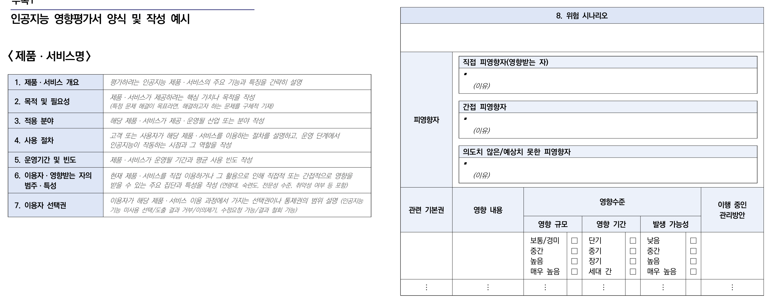
건국대학교 공학대학원 · AI전공
1 · 투명성
2 · 안전성
3 · 고영향판단
4 · 사업자책무
5 · 영향평가
6 · 개인정보
(5-8) 영향평가서 양식(2/2)
출처: 같은 가이드라인 25쪽 — 제품·서비스 개요 7항목, 위험 시나리오(피영향자·관련 기본권·영향수준·관리방안)
양식의 "의도치 않은/예상치 못한 피영향자" 칸은 사전 평가 단계에서 실제로 채울 수 있는가?
(완전히는 어려움 — 시나리오 분석으로 추정해 채우고, 출시 후 모니터링으로 새로 드러난 피영향자를 갱신해야 함)
이 양식으로 수업 중 AI 서비스 1개를 조별로 평가하고 결과 차이를 비교하는 실습 설계
78/96

Slide 79
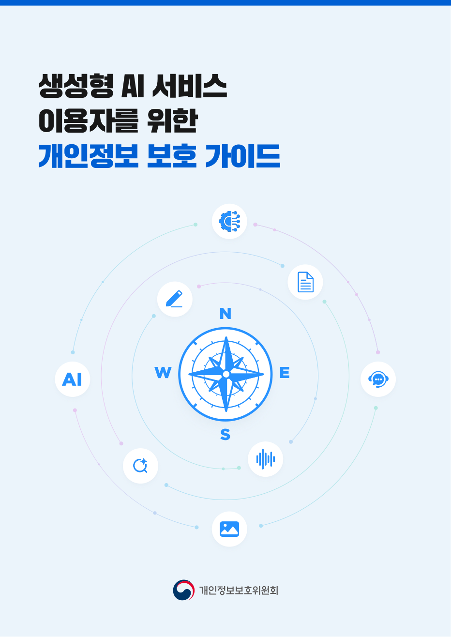
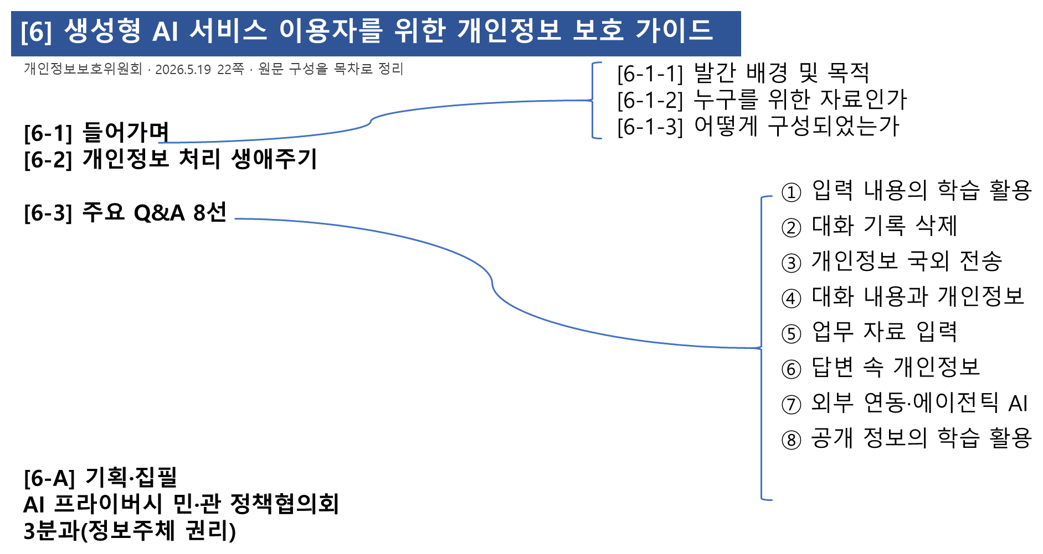
건국대학교 공학대학원 · AI전공
1 · 투명성
2 · 안전성
3 · 고영향판단
4 · 사업자책무
5 · 영향평가
6 · 개인정보
(6) 생성형 AI 서비스 이용자 개인정보 보호 가이드
개인정보보호위원회 · 2026.5.19 22쪽 — 목차도: 원문 구성을 1학기 목차도 형식으로 정리 · 근거 개인정보 보호법 제4조(정보주체 권리)
유일하게 '이용자'가 수범자인 가이드 — 사업자 의무 중심의 AI 규범 체계에서 이용자 가이드의 역할은?
(사업자 의무를 보완하는 리터러시 수단 — 이용자가 옵트아웃·삭제 등 권리를 직접 행사할 수 있게 하는 역할)
8개 질문에 대한 국내외 주요 생성형 AI 서비스의 실제 설정·정책을 비교하는 실태 조사
79/96

Slide 80
건국대학교 공학대학원 · AI전공
1 · 투명성
2 · 안전성
3 · 고영향판단
4 · 사업자책무
5 · 영향평가
6 · 개인정보
(6-1) '이용자'를 위한 가이드
이용자의 AI 리터러시에 초점
발간 배경
구성과 특징
생성형 AI 인지 성인 약 89%가 침해 우려
생성형 AI를 알고 있는 20~60대 성인 약 89%가 개인정보 침해 위험을 우려(보도자료)
Ⅱ장: 개인정보 처리 생애주기 도식
데이터 수집 → 사전·사후 학습 → 서비스 이용 → 외부 연동까지 처리 지점을 한 장에, 단계마다 관련 Q&A 번호
출처: 한국언론진흥재단(2025.9.17) 조사
한국언론진흥재단 「생성형 AI 확산에 따른 AI 불안 경험 및 인식」 — 가이드 발간의 문제의식
Ⅲ장: Q&A 8선 + '똑똑한 관리법'
질문마다 답변과 이용자가 직접 점검·실천할 '똑똑한 관리법' — 필요한 질문만 골라 읽어도 된다
민원·정책제안·상담 사례에서 8대 이슈 선정
국민 민원·정책제안·주요 상담 사례에서 체감도 높은 8개 핵심 이슈를 골라 Q&A로 정리
법률·기술 용어를 덜어낸 실천 중심
그동안 사업자 대상 안내가 중심이었다면, 이번에는 직장인·학생·일반 시민 누구나 읽을 수 있게
AI 프라이버시 민·관 정책협의회 3분과 논의
학계·법조계·산업계·시민사회 전문가가 참여한 협의회의 정보주체 권리 분과(분과장 윤혜선 한양대 교수)
사업자에게는 서비스 설계 참고자료
기업·개발자는 이용자 우려를 파악해 서비스 설계 참고자료로 활용 가능(보도자료)
이용자 리터러시 강화는 사업자 책임을 이용자에게 떠넘기는 '책임의 개인화'가 아닌가?
(그럴 위험이 있음 — 그래서 가이드도 사업자에게 서비스 설계 참고자료로 제시하며, 기본값 설정 등 사업자 책임은 그대로 남음)
옵트아웃 설정 화면의 설계(다크패턴 여부)가 실제 학습 거부율에 미치는 영향 실증 연구
80/96

Slide 81
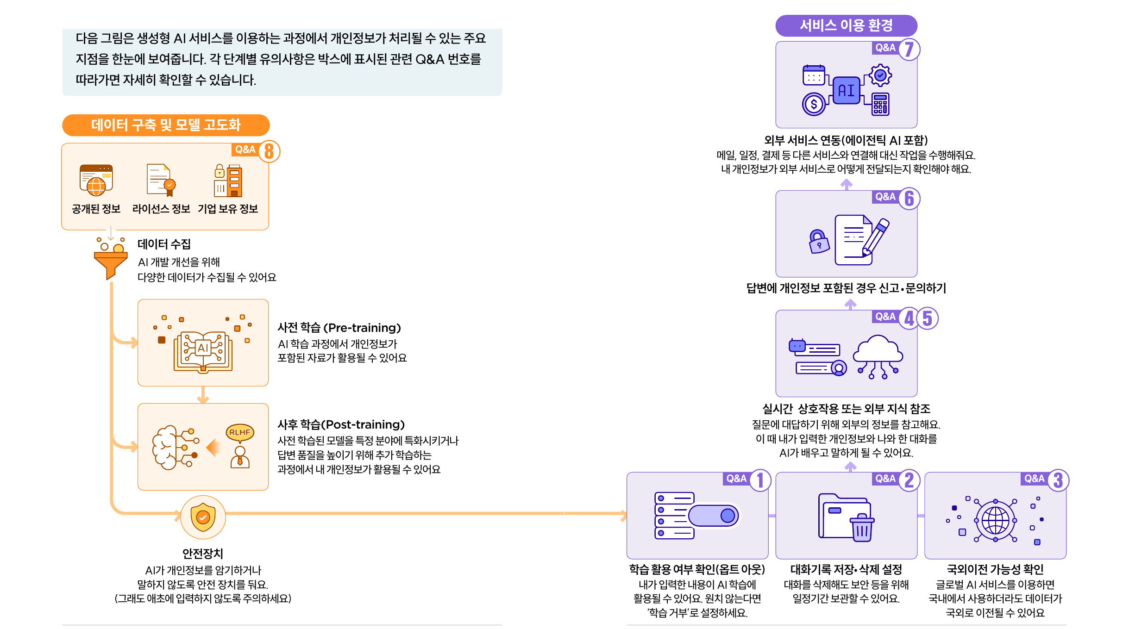
건국대학교 공학대학원 · AI전공
1 · 투명성
2 · 안전성
3 · 고영향판단
4 · 사업자책무
5 · 영향평가
6 · 개인정보
(6-2) 내 정보의 처리
출처: 개인정보보호위원회 「생성형 AI 서비스 이용자를 위한 개인정보 보호 가이드」(2026.5.) 4~5쪽 — 박스 번호는 Q&A 번호
사전학습에 이미 들어간 내 정보는 옵트아웃(Q1)으로도 되돌릴 수 없다 — 생애주기의 '비가역 구간'을 어떻게 다룰 것인가?
(입력 최소화와 출력 단계 필터링으로 대응 — 장기적으로는 기계 망각(machine unlearning) 기술과 학습 데이터 정제가 필요)
에이전틱 AI 연동(Q7) 단계에서 개인정보 처리 책임은 AI 사업자와 연동 서비스 중 누구에게 있는가?
(처리 범위별로 각자 책임 — AI 사업자는 외부 서비스로 전달한 범위, 연동 서비스는 받은 뒤의 처리에 대해 책임을 짐)
81/96

Slide 82
건국대학교 공학대학원 · AI전공
1 · 투명성
2 · 안전성
3 · 고영향판단
4 · 사업자책무
5 · 영향평가
6 · 개인정보
(6-3) Q1 · 입력한 내용이 학습에 쓰이나?(1/2)
서비스마다 다르고, 같은 서비스라도 설정에 따라 다르다
답변
정책 · 관리법
일부 서비스는 질문·파일·이미지·음성을 학습
일부 서비스는 이용자가 입력한 질문·파일·이미지·음성을 AI 모델 개선을 위한 학습에 활용
처리 목적: 품질 개선·학습·모니터링 포함?
'서비스 제공' 외에 품질 개선·학습·모니터링 같은 목적이 있는지
처리 범위: 대화·파일·접속 기록
대화 내용·업로드 파일·접속·사용 기록 중 무엇을 수집·이용하는지
운영에 필요한 범위만 처리하는 서비스도 있음
답변 제공 등 운영상 필요한 범위에서만 처리하고 학습에는 쓰지 않는 서비스도 있다
데이터 설정: 학습 배제, 기록 끄기, 삭제
학습 활용 배제(opt-out), 기록 저장 끄기, 삭제 요청 절차가 있는지 — 83쪽 설정 화면 예시
임시 대화: ChatGPT·Gemini·Grok 등 제공 증가
대화 기록을 남기지 않거나 학습에 쓰지 않는 기능 — ChatGPT·Gemini Temporary Chat, Grok Private Chat 등
주민번호·계좌·비밀번호는 아예 입력 금지
주민등록번호·여권번호·계좌번호·비밀번호·인증코드 같은 중요한 정보는 설정과 관계없이 입력하지 않는다
이용 전 서비스별 정책을 확인할 것
입력 내용이 기본적으로 학습에 쓰이는지, 이용자가 직접 설정할 수 있는지 서비스별 정책으로 확인
학습 활용 기본값이 '켜짐'인 옵트아웃 방식은 개인정보보호법의 동의 원칙과 양립하는가?
(동의 외 근거(계약 이행·정당한 이익)에 기대는 구조 — 그래서 투명한 고지와 쉬운 거부(옵트아웃)가 적법성의 전제)
임시 대화도 일정 기간 서버에 남는다면 '학습 안 함'과 '저장 안 함'의 차이를 이용자는 이해하는가?
(혼동 가능성이 큼 — '학습 활용 여부'와 '서버 보관 기간'을 따로 안내해야 이용자가 정확히 이해할 수 있음)
82/96

Slide 83
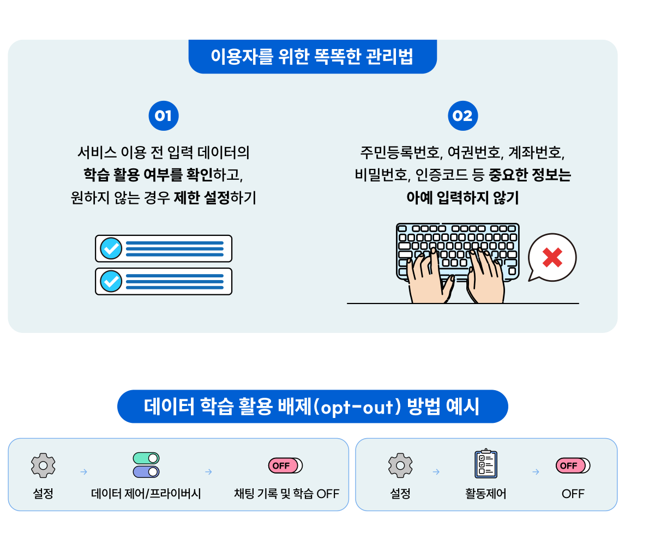
건국대학교 공학대학원 · AI전공
1 · 투명성
2 · 안전성
3 · 고영향판단
4 · 사업자책무
5 · 영향평가
6 · 개인정보
(6-3) 학습 거부(opt-out) 설정 예시(2/2)
출처: 개인정보보호위원회 「생성형 AI 서비스 이용자를 위한 개인정보 보호 가이드」(2026.5.) 7쪽 — 관리법과 학습 활용 배제 방법 예시
설정 메뉴 3~4단계 안쪽에 있는 학습 거부 버튼은 "이용자 통제권"을 실질적으로 보장하는가?
(형식적 보장에 그칠 수 있음 — 가입 시 선택 화면 제공, 클릭 수 축소 등 접근성을 높여야 실질적 통제권이 됨)
주요 생성형 AI 서비스별 학습 거부까지의 클릭 수·기본값을 비교하는 실태 조사
83/96

Slide 84
건국대학교 공학대학원 · AI전공
1 · 투명성
2 · 안전성
3 · 고영향판단
4 · 사업자책무
5 · 영향평가
6 · 개인정보
(6-4) Q2 · 삭제하면 완전히 지워지나?
'삭제'는 한 번에 끝나지 않는다!
삭제의 세 단계
똑똑한 관리법
①: 화면에서 삭제 — 접근 차단(이용자가 아는 삭제)
삭제한 대화는 목록에서 조회되지 않고 이어서 쓸 수 없다 — 보통 이용자가 생각하는 '삭제'는 여기까지
삭제 기능과 데이터 보관 정책 확인
개인정보처리방침·이용약관·설정에서 보관 여부·활용 범위(학습 포함)·보관 기간 확인
기록(히스토리) 기능 기본값 점검, 필요시 끄기
서비스에 저장·히스토리 기능이 있으면 기본값을 점검하고 필요하면 끈다
②: 운영·보안·법적 의무로 일정 기간 서버 보관
안정적 운영·보안 대응·오류 점검·법적 의무 이행을 위해 서버·백업에 일정 기간 남을 수 있다 — 기간은 서비스별
기기·브라우저 다운로드 파일도 삭제
기기·브라우저에 다운로드한 파일 등이 남을 수 있으니 로그아웃 후 파일도 완전히 삭제
③: 이미 학습·통계·비식별 처리됐을 가능성
삭제 전 입력 내용이 정책에 따라 모델 개선에 쓰였거나 통계·비식별 형태로 별도 관리될 수 있다
미성년자는 보호자와 함께 설정 확인
미성년자가 쓰는 경우 보호자와 함께 대화 기록 저장·삭제 설정을 확인하는 것이 바람직
그래서 민감정보는 처음부터 입력 최소화
민감한 정보는 사후 삭제에 기대기보다 처음부터 입력을 최소화하는 것이 더 안전하다
이미 학습된 모델에서 특정 개인정보를 지우는 '기계 망각(machine unlearning)'은 삭제권 이행 수단이 될 수 있는가?
(아직 연구 단계 — 완전히 지워졌는지 검증하기 어려워, 현재는 출력 필터링·재학습 시 제외가 현실적 이행 수단)
삭제 후 보관 기간을 서비스별로 비교 공개하는 '삭제 투명성 지표'를 설계할 수 있는가?
(가능 — 화면 삭제 후 서버 보관 기간, 학습 반영 여부, 백업 삭제 시점을 공통 항목으로 비교 공개)
84/96

Slide 85
건국대학교 공학대학원 · AI전공
1 · 투명성
2 · 안전성
3 · 고영향판단
4 · 사업자책무
5 · 영향평가
6 · 개인정보
(6-5) Q3 국외 전송 · Q4 대화도 개인정보
국내에서 이용해도 서버는 해외로까지 유출 가능성, 일상 대화도 단서가 모이면 개인정보
Q3 해외로 전송되나
Q4 대화도 개인정보인가
가능 — 저장·처리 서버가 해외에 있으면
국내에서 쓰더라도 저장·처리 서버가 해외에 있으면 대화 내용·업로드 파일·접속 기록이 해외로 전송·보관될 수 있다
가능 — 이름·연락처·계좌는 물론
이름·연락처·주소·계좌번호처럼 특정 개인을 직접 식별하는 정보는 당연히 개인정보
'○○초 3학년 2반 담임'처럼 결합 식별 정보
'○○초 3학년 2반 담임', '지난주 수요일 OO병원 진료결과'처럼 단서가 결합되면 특정인이 쉽게 드러난다
장애·보안·고객지원으로 해외 법인 접근도
글로벌 서비스는 여러 나라 데이터센터를 함께 쓰거나, 장애 대응·보안 점검·고객 지원을 위해 해외 법인이 접근하기도
텍스트·이미지·음성이 누적되면 식별 가능
텍스트뿐 아니라 이미지·음성 업로드로 단서가 계속 쌓인다 — 한 번은 안전해 보여도 누적되면 식별 가능
처리방침에서 '국외 이전' 항목 찾기
개인정보처리방침에서 '국외 이전'·'해외 이전' 관련 항목을 찾는다
이전 국가·항목·목적·보유기간·수령자 확인
이전 국가·항목·목적·보유기간·이전받는 자를 확인한 뒤 민감한 자료의 입력 여부를 결정
가족·동료 등 제3자 정보 입력에 특히 주의
가족·동료 등 제3자 정보를 입력하면 본인뿐 아니라 타인의 개인정보까지 함께 처리된다
프롬프트 속 '결합 식별 정보'를 입력 단계에서 실시간 경고하는 PII 탐지 UX는 효과가 있는가?
(입력 실수 감소 효과가 기대됨 — 다만 경고가 잦으면 무시하게 되므로(경고 피로) 위험도에 따라 경고 강도를 조절하는 설계가 관건)
글로벌 AI 서비스의 국외이전 고지는 개인정보보호법 제28조의8(국외 이전) 요건을 실제로 충족하는가?
(서비스마다 차이 — 이전 국가·항목·목적·보유기간·수령자를 처리방침에 모두 명시했는지로 점검할 수 있음)
85/96

Slide 86
건국대학교 공학대학원 · AI전공
1 · 투명성
2 · 안전성
3 · 고영향판단
4 · 사업자책무
5 · 영향평가
6 · 개인정보
(6-6) Q5 · 업무 자료를 넣어도 되나?
개인정보가 아니어도 업무자료는 입력 금지 — 미공개 정보·계약 정보도 함께 누출 가능성
답변
똑똑한 관리법
정보 성격·조직 정책·서비스 처리 방식에 따라
입력 가능 여부는 정보의 성격, 소속 조직의 정책, 서비스의 데이터 처리 방식에 따라 달라진다
소속 조직의 AI 이용 지침 확인
소속 조직의 AI 서비스 이용 지침부터 확인
승인된 계정·도메인·환경인지 확인
조직 내부에서 승인된 도구를 쓰고, 승인된 계정·도메인·환경인지 확인
먼저 조직 내부 지침과 승인된 도구 확인
조직에 AI 이용 내부 지침이나 승인된 도구가 있는지 먼저 확인 — 특정 서비스만 허용하거나 입력 범위를 제한하기도
필요 시 반출 승인 절차 준수
필요하면 자료 반출 승인 절차를 지킨다
미공개 업무·내부 의사결정·계약 정보 주의
내부 정보에는 미공개 업무 정보·내부 의사결정·계약 정보가 섞여 있다 — 개인정보가 아니라고 자유롭게 넣으면 안 된다
학습 활용이 계약으로 통제되는 기업용 라이선스
입력 내용이 학습이나 다른 목적으로 쓰이지 않도록 계약·정책상 통제되는 기업용 라이선스 사용을 고려
고객·거래처·인사 정보는 근거 없이 외부 전달 위험
고객·거래처·인사 정보 등 제3자 개인정보가 담긴 자료는 사전 동의나 법적 근거 없이 외부로 전달될 위험
직원이 개인 계정으로 업무 자료를 입력한 '섀도 AI' 유출에서 기업의 개인정보 안전조치 책임은 어디까지인가?
(사내 지침·교육·승인 도구 제공·기술적 차단 등 안전조치(개인정보 보호법 제29조)를 다했는지가 책임 판단 기준)
공공기관 AI 이용 지침들을 비교해 '입력 가능 정보 등급' 표준을 제안하는 연구
86/96

Slide 87
건국대학교 공학대학원 · AI전공
1 · 투명성
2 · 안전성
3 · 고영향판단
4 · 사업자책무
5 · 영향평가
6 · 개인정보
(6-7) Q6 · 답변에 내 정보가 나오면?
공유부터 멈추고, 증빙을 남기고, 신고
발생 원인
5단계 대응
과거 대화 내용이 반영된 경우
이전에 입력한 대화 내용이 답변 생성에 반영되면서 개인정보가 다시 나올 수 있다
①공유중단 ②증빙확보(화면 캡처)
답변 결과를 전송·게시하지 않는 것이 우선 — 신고에 쓸 화면 캡처 등 증빙을 남긴다
계정을 타인과 함께 사용한 경우
가족·동료와 계정을 함께 쓰면 다른 사람이 입력한 정보가 답변에 섞일 수 있다
③기록삭제: 해당 대화·파일·생성물
해당 대화·파일·생성물을 서비스 안에서 삭제해 같은 정보가 다시 생성되지 않게
공용 기기·공용 장소의 사용 기록
공용 기기·공용 장소에서 쓴 기록이 남아 있는 경우
④연동해제: 불필요한 드라이브·메일 권한 회수
드라이브·메일 등 필요 없는 외부 연동이 있으면 권한을 회수
계정 이력·최근 대화·로그인 상태 점검
원인을 찾기 위해 계정 이용 이력·최근 대화 내역·로그인 상태를 함께 점검
⑤사업자신고: 고객센터·답변 신고·신고 양식
서비스 내 신고·문의 채널로 삭제 등 조치 요청 — 미성년 자녀 정보는 법정대리인이 더 신속하게 요청
LLM이 학습 데이터 속 개인정보를 그대로 '토해내는'(regurgitation) 위험을 측정하는 표준 평가법은?
(학습데이터 추출 공격, 기억률(memorization) 측정, 카나리아 문자열 삽입 시험 등이 쓰임 — 표준화된 평가법은 아직 없음)
미성년자 정보가 생성된 경우 법정대리인의 신속 삭제 요청을 보장할 제도적 장치는 충분한가?
(충분하지 않음 — 법정대리인의 삭제 요구권은 있으나, AI가 생성한 결과물의 신속 삭제 절차·처리 기한은 따로 정해져 있지 않음)
87/96

Slide 88
건국대학교 공학대학원 · AI전공
1 · 투명성
2 · 안전성
3 · 고영향판단
4 · 사업자책무
5 · 영향평가
6 · 개인정보
(6-8) Q7 · 외부 연동과 에이전틱 AI
AI가 대신 예약·메일·결제를 하면 내 정보는 외부 서비스로 건너간다
답변
사업자와 이용자의 몫
플러그인·연동: 일정·회의록·예약 등 대행
생성형 AI를 다른 앱·외부 서비스와 연결하면 일정 관리·회의록 정리·상품 추천 등을 대신 — 에이전트가 이 기능을 사용
사업자: 필요한 범위만 요청·처리하고 명확히 안내
이용자가 정보 전달 범위를 일일이 파악하기 어렵기 때문에 — 사업자가 필요한 범위만 요청하고 쉽게 안내할 책임
연락처·결제 정보가 외부 서비스로 전달
예: 여행 예약 서비스와 연결하면 예약 확인을 위해 연락처·결제 정보가 전달될 수 있다
이용자: 권한 요청 내용을 확인
연동 기능을 쓸 때는 어떤 권한을 요청하는지 확인한다
업무 도구는 문서 전체 접근 권한을 요청하기도
업무용 도구는 대화 기록이나 문서 전체에 대한 접근 권한을 요청하기도 한다
기능·권한별 선택 시 최소 범위만 연결
기능별·권한별 선택이 가능하면 필요한 범위에서만 연결
연동 해제 후에도 외부 정책에 따라 보관 가능
이미 전달된 정보는 연동을 해제해도 외부 서비스의 정책에 따라 일정 기간 보관될 수 있다
과도한 권한이면 연동 필요성 재검토
권한 범위가 지나치게 넓다고 판단되면 그 연동이 꼭 필요한지 다시 확인
에이전트가 여러 서비스를 연쇄 호출할 때 '최소 수집 원칙'을 기술적으로 강제할 수 있는 권한 모델은?
(작업 단위 최소 권한(scoped token), 고위험 행위 전 사용자 승인, 기한이 정해진 위임으로 수집 범위를 기술적으로 제한)
에이전틱 AI의 개인정보 처리는 AI기본법 제34조①3호(이용자 보호 방안)와 어떻게 연결되는가?
(고영향 AI라면 개인정보 보호가 이용자 보호 방안의 일부 — 책무 고시(안) 제6조①1호 '안전하고 적법한 데이터 수집 및 관리'와 연결)
88/96

Slide 89
건국대학교 공학대학원 · AI전공
1 · 투명성
2 · 안전성
3 · 고영향판단
4 · 사업자책무
5 · 영향평가
6 · 개인정보
(6-9) Q8 · 공개된 정보는 학습해도 되나?(1/2)
가능하나 '공개'가 '무제한'을 뜻하지는 않는다
법적 근거
이용자가 할 수 있는 것
공개 정보도 개인 식별 가능하면 개인정보
공개된 내용에 이름·사진·연락처 등 개인을 알아볼 정보가 있으면 개인정보 — 법이 정한 기준과 보호조치에 따라 활용
공개 시 AI 학습 활용 가능성 고려
인터넷에 정보를 올릴 때부터 AI 학습에 쓰일 수 있다는 점을 고려
게시물 공개 범위·삭제·비공개 주기적 점검
학습을 원하지 않으면 게시물 공개 범위를 조정하거나 삭제·비공개 설정을 주기적으로 확인
개보법 제15조①6호: 정당한 이익 근거
정당한 이익을 달성하기 위하여 필요한 경우로서 명백하게 정보주체의 권리보다 우선하는 경우. … 합리적인 범위를 초과하지 아니하는 경우에 한한다.
플랫폼별 학습 데이터 제외 신청
플랫폼마다 학습 데이터 제외 신청 절차가 있는지 확인해 신청
근거 자료: 공개된 개인정보 처리 안내서(2024.7)
개인정보위 「AI 개발·서비스를 위한 공개된 개인정보 처리 안내서」(2024.7) — '정당한 이익'을 실질적 적법 근거로 판단
내 블로그·웹사이트는 AI 크롤러 제한(robots.txt)
본인이 운영하는 웹사이트·블로그는 robots.txt 등으로 AI 크롤러 접근을 제한 — 90쪽 예시
요건: 목적 정당성·필요성·상당성·이익형량
① 목적의 정당성 ② 처리의 필요성·상당성·합리성 ③ 구체적 이익형량 — 충족해도 충분한 안전조치가 전제
※ DSM 지침: Directive (EU) 2019/790 on copyright and related rights in the Digital Single Market(디지털 단일시장에서의 저작권 및 저작인접권에 관한 지침, 2019.4.17). 제4조는 누구나 텍스트·데이터 마이닝(TDM)을 할 수 있게 하되, 권리자가 robots.txt 같은 기계판독 방식으로 거부를 표시하면 제외 — EU AI Act 제53조①(c)도 범용 AI 제공자에게 이 거부를 지키도록 요구
robots.txt로 AI 크롤러를 막는 '기술적 옵트아웃'은 법적 의사표시로서 효력을 가질 수 있는가?
(EU는 저작권 영역에서 기계판독 옵트아웃을 인정(DSM 지침 제4조) — 국내는 명문 규정이 없어 이익 형량에서 고려되는 정황 수준)
공개 데이터 학습에 '정당한 이익'을 적용한 국내 기준과 EU GDPR 정당한 이익 판단을 비교 분석
89/96

Slide 90
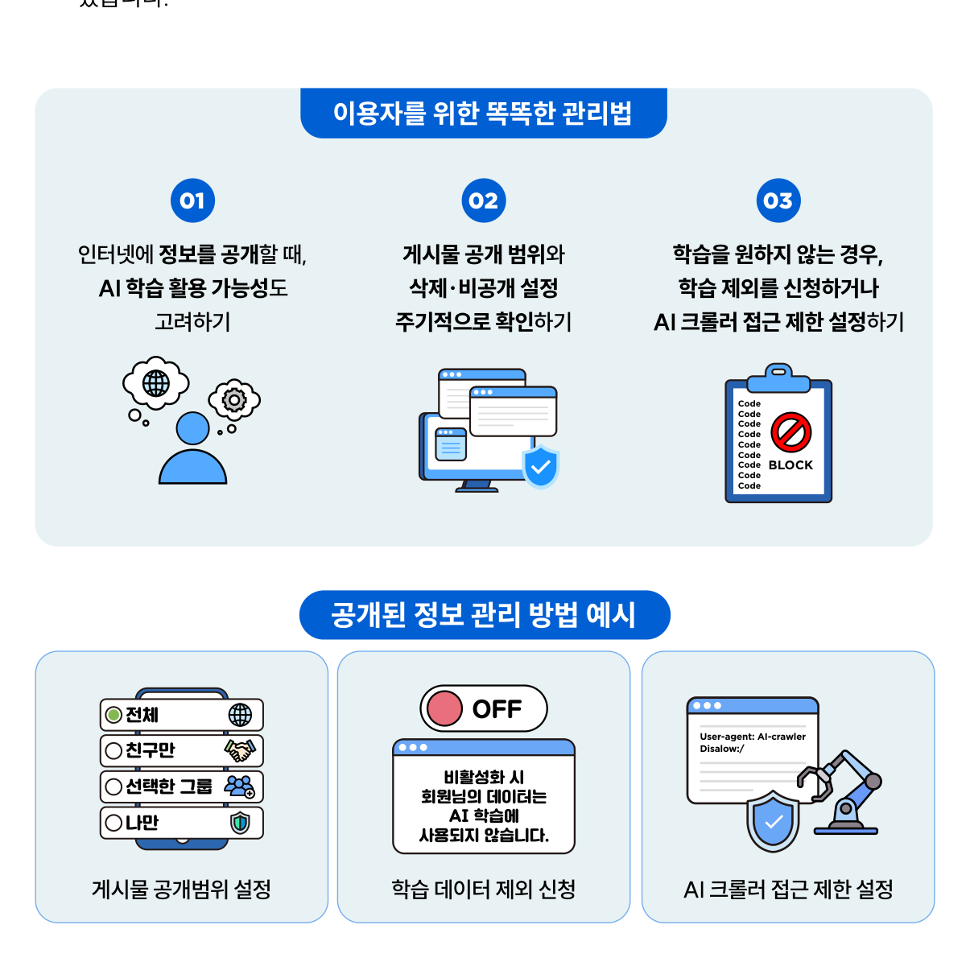
건국대학교 공학대학원 · AI전공
1 · 투명성
2 · 안전성
3 · 고영향판단
4 · 사업자책무
5 · 영향평가
6 · 개인정보
(6-9) 공개된 정보 관리 방법 예시(2/2)
출처: 같은 가이드 19쪽 — 게시물 공개범위 설정, 학습 데이터 제외 신청, AI 크롤러 접근 제한(robots.txt)
robots.txt를 무시하는 크롤러에 대해 이용자가 취할 수 있는 법적 수단은 무엇인가?
(삭제 요구·개인정보 침해 신고, 저작권 침해 주장이 가능 — 다만 크롤러 운영자를 특정하는 것이 관건)
국내 주요 커뮤니티·블로그 플랫폼의 AI 크롤러 차단·학습 제외 정책 현황 조사
90/96

Slide 91
건국대학교 공학대학원 · AI전공
1 · 투명성
2 · 안전성
3 · 고영향판단
4 · 사업자책무
5 · 영향평가
6 · 개인정보
(6-10) Q&A 8선
Q | 질문 | 핵심 답변 | 관리법
1 | 입력한 내용이 학습에 쓰이나? | 서비스·설정마다 다름 | 학습 제한 설정, 중요 번호 입력 금지
2 | 삭제하면 완전히 지워지나? | 화면 삭제 → 일정 보관 → 학습 가능성 | 보관 정책 확인, 기록 기능 끄기
3 | 해외로 전송될 수 있나? | 가능(해외 서버·법인 접근) | 처리방침의 국외 이전 항목 확인
4 | 대화 내용도 개인정보인가? | 결합·누적되면 개인정보 | 제3자 정보 포함 여부 점검
5 | 업무 자료를 입력해도 되나? | 조직 지침·도구에 따라 | 승인 도구·기업용 라이선스
6 | 답변에 개인정보가 나오면? | 공유 중단이 우선 | 증빙→삭제→연동해제→신고
7 | 외부 연동은 안전한가? | 정보가 외부 서비스로 전달 | 최소 권한만 연결
8 | 공개된 정보도 학습되나? | 가능하나 정당한 이익 요건 | 공개 범위 조정, 학습 제외 신청
91/96

Slide 92
건국대학교 공학대학원 · AI전공
1 · 투명성
2 · 안전성
3 · 고영향판단
4 · 사업자책무
5 · 영향평가
6 · 개인정보
(6-11) AI기본법 가이드라인의 접점
과기정통부는 사업자의 의무를, 개인정보위는 이용자의 통제를 강조
AI기본법 (1·4장)
개인정보보호법 (6장)
투명성: AI 이용 사전 고지·생성물 표시
사업자가 AI 이용을 사전에 알리고 생성물에 표시하는 의무(AI기본법 제31조) — 6장 가이드는 이용자가 그 안내를 확인하는 쪽
처리방침: 처리 목적·범위·국외 이전 공개
Q1·Q3의 출발점 — 처리 목적·범위, 국외 이전 국가·항목·보유기간을 개인정보처리방침에서 확인
책무: 설명방안·이용자 보호·피해 보상
설명방안·이용자 보호의 의견 수렴·피해 보상 체계는 6장 Q6 '사업자 신고' 창구와 맞물린다(AI기본법 제34조①2·3호)
개인정보 보호법 제37조의2: 자동화된 결정 거부·설명 요구
완전히 자동화된 시스템 … 으로 개인정보를 처리하여 이루어지는 결정이 … 중대한 영향을 미치는 경우 … 거부할 수 있는 권리
책무 FAQ: 개인정보 학습은 동의·가명처리
개인정보가 담긴 데이터는 적법한 동의를 받거나 가명처리한 뒤 학습, 보유 기간·파기 절차도 수립(책무 가이드라인 FAQ)
개인정보 보호법 제15조①6호: 공개 정보 학습의 적법 근거
개인정보처리자의 정당한 이익을 달성하기 위하여 필요한 경우로서 명백하게 정보주체의 권리보다 우선하는 경우
영향평가: 개인정보 영향평가 결과 인정 검토
다른 평가에서 기본권 영향을 이미 평가했다면 근거로 활용 — 민간까지 확대되면 개인정보 영향평가 결과 인정·보완 검토(76쪽)
이용자: 옵트아웃·삭제·연동 해제로 직접 통제
Q1 학습 거부(opt-out), Q2 기록 삭제, Q6 신고, Q7 연동 해제, Q8 공개 범위·크롤러 차단 — 이용자가 직접 통제하는 수단
AI기본법 '이용자 보호 방안'과 개인정보보호법 정보주체 권리를 하나의 이용자 대시보드로 통합할 수 있는가?
(기술적으로 가능 — 학습 거부·삭제·설명 요구·이의 제기를 한 화면에 모으면 두 법의 권리 행사를 함께 지원할 수 있음)
두 부처 가이드라인의 용어(이용자·정보주체·영향받는 자) 불일치가 실무에 주는 혼선 분석
92/96

Slide 93
건국대학교 공학대학원 · AI전공
1 · 투명성
2 · 안전성
3 · 고영향판단
4 · 사업자책무
5 · 영향평가
6 · 개인정보
(정리-1)
가이드라인 | 의무 주체 | 핵심 의무 | 의무 성격 | 제재
① 투명성 | AI사업자(최종 제공자) | 사전 고지·생성물 표시·딥페이크 고지 | 의무 | 고지 위반 과태료(AI기본법 제43조), 표시는 시정명령
② 안전성 | 10²⁶ FLOPs 최첨단 AI 사업자 | 위험 식별·평가·완화, 안전사고 체계, 결과 제출 | 의무 | 사실조사·시정명령, 불이행 시 과태료
③ 고영향 판단 | 모든 AI사업자 | 고영향 해당 여부 사전 검토, 필요시 확인 요청 | 의무(검토) | —
④ 사업자 책무 | 고영향 AI사업자 | 위험관리·설명·이용자 보호·감독·문서화 | 의무 | 사실조사·시정명령, 불이행 시 과태료
⑤ 영향평가 | 고영향 AI사업자 | 기본권 영향 사전 평가(취약계층 반영) | 노력의무 | 없음(공공조달 우대)
⑥ 개인정보 보호 | 이용자(정보주체) | 학습 거부·기록 삭제·입력 주의 | 자율 실천 | — (사업자는 개인정보보호법)
93/96

Slide 94
건국대학교 공학대학원 · AI전공
1 · 투명성
2 · 안전성
3 · 고영향판단
4 · 사업자책무
5 · 영향평가
6 · 개인정보
(정리-2) 가이드라인의 상호인용
고영향 AI 3종의 연결
AI기본법 밖과의 연결
③↔④: 판단 결과가 책무의 출발점
판단 가이드라인으로 고영향에 해당하면 그때부터 책무 가이드라인의 책무가 적용 — 판단이 책무의 전제
⑥↔①: 표시·고지(AI기본법)와 정보주체 권리(개보법)
생성물 표시·사전 고지는 사업자 의무(AI기본법), 학습 거부·삭제·국외 이전 확인은 정보주체 권리(개인정보 보호법)
④→⑤: 책무 이행 시 영향평가 절차 활용
위험관리·이용자 보호를 이행하며 확인한 위험·피영향자 정보를 영향평가의 피영향자 분석·위협 분석에 그대로 쓸 수 있다
④ AI기본법 제34조③: 타 법령 준하는 조치는 이행 간주
다른 법령에 따라 제1항 각 호에 준하는 조치를 … 이행한 경우에는 제1항에 따른 조치를 이행한 것으로 본다.
⑤→③: 영향평가 대상은 판단 가이드라인으로
영향평가 1단계 '평가 필요성 검토'는 판단 가이드라인으로 고영향 해당 여부를 먼저 검토하는 데서 출발(73쪽)
⑤: 개인정보 영향평가·EU 기본권 영향평가와 관계
다른 평가에서 기본권 영향을 평가했다면 근거로 활용 가능 — EU AI Act 기본권 영향평가·ISO/IEC 42001·42005 결과도 참고(76쪽)
①: 고영향 AI도 AI기본법 제31조① 사전 고지 대상
해당 인공지능에 기반하여 운용된다는 사실을 이용자에게 사전에 고지하여야 한다.
AI기본법 제27조 윤리원칙: 모든 분야 윤리기준의 토대
인공지능윤리의 확산을 위하여 … 인공지능 윤리원칙을 … 제정ㆍ공표할 수 있다.
6종 가이드라인을 하나의 '통합 준수 체크리스트'로 만들 경우 중복과 공백의 이슈는?
(중복: 고지·설명·문서화 의무 / 공백: 이용자의 권리 행사 창구와 피해 발생 후 사후 구제 절차)
AI기본법 고지·표시 의무와 개인정보보호법 고지 의무를 한 번에 이행하는 UX 설계는 가능한가?
(가능 — 첫 화면에 AI 이용 고지와 처리방침 핵심을 함께 보이고, 세부는 펼쳐 보는 계층형 고지로 설계)
94/96

Slide 95
건국대학교 공학대학원 · AI전공
1 · 투명성
2 · 안전성
3 · 고영향판단
4 · 사업자책무
5 · 영향평가
6 · 개인정보
9강 요약
1
2
강의 요약
다음 강의 예고
법→시행령→고시→가이드라인, 고시 공백과 가이드라인의 역할
10강: AI 거버넌스 기술(11.5)
투명성·안전성: 모든 생성형 AI와 10²⁶ FLOPs 최첨단 AI
윤리원칙·지원데스크 사례 20선은 HTML 상세자료로
고영향 판단·책무·영향평가: 10개 영역 AI의 3단계 의무
기말 보고서: 오늘 분홍 박스 연구주제에서 출발해 보기
개인정보 보호 가이드: 이용자가 직접 통제하는 8가지 질문
가이드라인 개정(2027 상반기 예정)은 계속 추적
95/96

Slide 96
건국대학교 공학대학원 · AI전공
1 · 투명성
2 · 안전성
3 · 고영향판단
4 · 사업자책무
5 · 영향평가
6 · 개인정보
HTML 상세자료 안내
슬라이드에 다 담지 못한 원문과 사례, 적용 방법은 HTML로 — github.com/YangGuiBee/AIG2 → 09강 폴더
1
2
대한민국 인공지능 윤리원칙
사례 · 원문 · 적용 방법
① 서문 — 2026.8.21 관계부처 합동 · AI기본법 제27조
⑥ 지원데스크 사례 20선 · 4개 유형 원문 Q&A
② 3대 가치 · 7대 원칙 원문
⑦ 가이드라인 · 고시 원문 링크 · 수정 이력
③ 원칙별 세부 요소와 설명
⑧ 적용 방법 — AI 거버넌스 구축 6단계
④ 2020 인공지능 윤리기준과의 대응표
가상 사례(공공기관 채용 AI 도입) · 단계별 점검표
⑤ 글로벌 윤리규범 비교 · 의견수렴 153건
96/96

